Slide 1
Zwanger op het werk : de ervaringen van werkneemsters in België (persmap) (c:amaz:6979)

Slide 2
Zuid-Afrika : de krant is een zingende mevrouw (c:amaz:2131)
Dit artikel overloopt het nieuwe medialandschap dat is ontstaan na de opheffing van het apartheidsregime in Zuid-Afrika. De vraag die hierbij wordt gesteld is of in dit nieuwe landschap ook de Zuidafrikaanse vrouw voet aan de grond zal kunnen krijgen. Weliswaar gaat het 'Women's Charter', dat pleit voor de gelijke toegang van vrouwen tot alle media en media-instituties, onderdeel uitmaken van de nieuwe grondwet en is de zuidafrikaanse vrouwenbeweging sterk. Toch kan de zuidafrikaanse pers niet terugbuigen op een democratische traditie en zijn TV, radio en pers traditioneel mannelijk domeinen. Ivy Cassabury als voorzitster van de staatsomroep en Rehana Rossouw, hoofredactrice van het Kaapse weekblad 'South Easter', blijven witte raven. Op lokaal niveau is de vrouw wel goed vertegenwoordigd in de 'zingende krant' die via de radio te beluisteren is.

Slide 3
Zijn vrouwen armer dan mannen ? (c:amaz:1656)
Verschillende factoren zoals echtscheiding, minder betaalde arbeid, deeltijdarbeid, lagere scholingsgraad... veroorzaken een grote verscheidenheid tussen vrouwen en vergroten hun kansen op verarming. In deze bijdrage gaat men deze verschillende factoren na en benadrukt men het belang van een volgehouden gelijke-kansenbeleid voor mannen en vrouwen.

Slide 4
Workers with Family Responsibilities Convention, 1981 [ILO No.156], coming into force 11.08.1983 (c:amaz:9204)

Slide 5
Women's rights and the Treaty of Amsterdam (c:amaz:8558)

Slide 6
Women's empowerment principles : equality means business (c:amaz:12066)

Slide 7
Women's empowerment and its link to sustainable development : New York 14 - 24 march 2016 (c:amaz:12935)

Slide 8
Women, policy and politics : the construction of policy problems (c:amaz:6818)

Slide 9
Women in transition (c:amaz:4048)
Download URL : https://www.unicef-irc.org/publications/36-women-in-transition.html.

Slide 10
Women in management of small entreprises : co-inspiration between social and conventional enterprises to promote equal access to decision-making positions in six European countries. (Comparative study) (c:amaz:13813)

Slide 11
Women in Finland : an overview (c:amaz:3298)

Slide 12
Women and work : seminar for members of parliamentary bodies dealing with gender equality and committees addressing labour issues 6-8 December 2007, ILO Headquarters, Geneva (c:amaz:11627)

Slide 13
Women and structural change : new perspectives (c:amaz:1441)
Deze publicatie is een rapport van een groep deskundigen van de OESO (Organisatie voor Economische Samenwerking en Ontwikkeling). Deze deskundigen hebben de relatie onderzocht tussen de maatschappelijk structurele veranderingen en de integratie van vrouwen op economisch en sociologisch vlak. Aan de orde kwamen de evolutie van de deeltijdarbeid, de evolutie van het aantal vrouwen in diensten en publieke sector en de doeltreffendheid van het bestaande gelijke kansenbeleid voor vrouwen.

Slide 14
Women and development (c:amaz:2078)
Ontleding van het 'Human Development Report 1995. Men plaatst enkele kantekeningen bij de werking van de 'World bank', het 'IMF' en de 'Women's World Banking' en men de vraag naar de genderdimensie van het ontwikkelingsbeleid.

Slide 15
Women (c:amaz:2242)
Dossier over de Vierde Wereldvrouwenconferentie te Peking met bijdragen over het effect van deze conferentie op de vooruitgang van de vrouwen in de wereld en de overeenkomsten en tegenstrijdigheden in het actieplatform. Specifieke problemen voor vrouwen uit ontwikkelingslanden worden besproken in functie van het recht op gelijkheid, gelijke behandeling en gelijke kansen wat voor deze vrouwen nog niet zo vanzelfsprekend lijkt te zijn.

Slide 16
Wie leest wie de les ? : over de rol van de leerkracht bij de gelijkwaardige behandelingvan jongens en meisjes : een aanzet tot een eerlijke en open discussie over mannen en vrouwen, jongens en meiskes, onderwijs en lerarenopleiding (c:amaz:2932)

Slide 17
Wetsvoorstel tot wijziging van de verschillende bepalingen betreffende de inkomensbelasting met het oog op de opheffing van de fiscale discriminatie van gehuwden (c:amaz:9567)

Slide 18
Wetsvoorstel tot wijziging van artikel 20 van de wet van 7 mei 1999 op de gelijke behandeling van mannen en vrouwen ten aanzien van de arbeidsvoorwaarden, de toegang tot het arbeidsproces en de promotiekansen, de toegang tot een zelfstandig beroep en de aanvullende regelingen voor sociale zekerheid (c:amaz:9356)
Dit voorstel beoogt een aanvulling van de wet van 7 mei 1999 op de gelijke behandeling van mannen en vrouwen inzake een vorderingsrecht toe te kennen aan organisaties die de gelijke behandeling van mannen en vrouwen nastreven.

Slide 19
Wetsvoorstel tot wegwerking van de discriminaties tussen gehuwden en ongehuwd samenwonenden op het vlak van de personenbelasting (c:amaz:9518)

Slide 20
Wetsvoorstel tot wegwerking van de discriminaties tussen gehuwden en ongehuwd samenwonenden op het vlak van de personenbelasting (c:amaz:8811)

Slide 21
Wetsvoorstel tot opheffing van de fiscale discriminatie van gezinnen van gehuwden (c:amaz:9378)

Slide 22
Wetsvoorstel ter bevordering van gelijke kansen voor vrouwen en mannen bij verkiezingen (c:amaz:8572)

Slide 23
Wetsontwerp tot wijziging van het Gerechtelijk Wetboek naar aanleding van de wet van...op de gelijke behandeling van mannen en vrouwen ten aanzien van de arbeidsvoorwaarden, de toegang tot het arbeidsproces en de promotiekansen, de toegang tot een zelfstandig beroep en de aanvullende regelingen voor sociale zekerheid (c:amaz:9011)

Slide 24
Wetsontwerp op de gelijke behandeling van mannen en vrouwen ten aanzien van de arbeidsvoorwaarden, ... sociale zekerheid : stemmingen over de aangehouden amendementen en het aangehouden artikel van het wetsontwerp(#2057/1 tot 3) en over het geheel van het wetsontwerp (#2057/1). Stemmingen over het wetsontwerp tot wijziging van het Gerechtelijk Wetboek naar aanleiding van de wet van ... sociale zekerheid (#2058/1) : stemmingen over het wetsontwerp (c:amaz:9083)

Slide 25
Wetsontwerp op de gelijke behandeling van mannen en vrouwen ten aanzien van de arbeidsvoorwaarden, de toegang tot het arbeidsproces en de promotiekansen, de toegang tot een zelfstandig beroep en de aanvullende regelingen voor sociale zekerheid (#2057/1 tot 3). Wetsontwerp tot wijziging van het Gerechtelijk Wetboek naar aanleiding van de wet van ... sociale zekerheid (#2058/1 en 2) (c:amaz:9081)

Slide 26
Wetsontwerp op de gelijke behandeling van mannen en vrouwen ten aanzien van de arbeidsvoorwaarden, de toegang tot het arbeidsproces en de promotiekansen, de toegang tot een zelfstandig beroep en de aanvullende regelingen voor sociale zekerheid. Wetsontwerp tot wijziging van het Gerechtelijk Wetboek naar aanleiding van de wet van ... sociale zekerheid : algemenen bespreking, artikelsgewijze bespreking (artikelen 60 en 56 van het Reglement) (c:amaz:9078)

Slide 27
Wetsontwerp op de gelijke behandeling van mannen en vrouwen ten aanzien van de arbeidsvoorwaarden, de toegang tot het arbeidsproces en de promotiekansen, de toegang tot een zelfstandig beroep en de aanvullende regelingen voor sociale zekerheid (c:amaz:9075)

Slide 28
Wetsontwerp op de gelijke behandeling van mannen en vrouwen ten aanzien van de arbeidsvoorwaarden, de toegang tot het arbeidsproces en de promotiekansen, de toegang tot een zelfstandig beroep en de aanvullende regelingen voor sociale zekerheid. Wetsontwerp tot wijziging van het Gerechtelijk Wetboek naar aanleiding van de wet van ... sociale zekerheid (c:amaz:9073)

Slide 29
Wetsontwerp op de gelijke behandeling van mannen en vrouwen ten aanzien van de arbeidsvoorwaarden, de toegang tot het arbeidsproces en de promotiekansen, de toegang tot een zelfstandig beroep en de aanvullende regelingen voor sociale zekerheid. Wetsontwerp tot wijziging van het Gerechtelijk Wetboek naar aanleiding van de wet van ... sociale zekerheid (c:amaz:9071)

Slide 30
Wetsontwerp op de gelijke behandeling van mannen en vrouwen ten aanzien van de arbeidsvoorwaarden, de toegang tot het arbeidsproces en de promotiekansen, de toegang tot een zelfstandig beroep en de aanvullende regelingen voor sociale zekerheid (c:amaz:9009)

Slide 31
Wetgevingsresolutie houdende advies van het Europees Parlement inzake het voorstel voor een richtlijn van de Raad inzake de bewijslast in gevallen van discriminatie op grond van het geslacht (COM(96)0340 - C4-0539/96 - 96/0196(PRT)) (Samenwerkingsprocedure : eerste lezing) (c:amaz:9091)

Slide 32
Wetgevingsresolutie houdende advies van het Europees Parlement inzake het voorstel voor een richtlijn van de Raad tot wijziging van richtlijn 76/207/EEG betreffende de tenuitvoerlegging van het beginsel van gelijke behandeling van mannen en vrouwen ten aanzien van de toegang tot het arbeidsproces, de beroepsopleiding en de promotiekansen en ten aanzien van de arbeidsvoorwaarden (COM(96)0093 - C4-0317/96 - 96/095(CNS)(raadplegingsprocedure) (c:amaz:8114)

Slide 33
Wetgevingsresolutie houdende advies van het Europees Parlement inzake het gewijzigde voorstel voor een verordening (EURATOM, EGKS, EEG) van de Raad tot wijziging van het Statuut van de ambtenaren van de Europese Gemeenschappen alsmede van de Regeling welke van toepassing is op de andere personeelsleden van deze Gemeenschappen met betrekking tot de gelijke behandeling van mannen en vrouwen(COM(96)0077-C4-0565/96-00/904(CNS)) (c:amaz:303)

Slide 34
Werkgelegenheid in Europa 1999 : banen in Europa : vertrouwen te midden van onzekerheid (c:amaz:9252)

Slide 35
Wereldtop voor Sociale Ontwikkeling : een evaluatie : teksten & documenten (c:amaz:2960)

Slide 36
Wereldtop van de Verenigde Naties voor sociale ontwikkeling : bestrijding van de armoede, bevordering van de werkgelegenheid, versterking van de sociale integratie : brochure ter voorbereiding van de Sociale Wereldtop Kopenhagen, 6-12 maart 1995 (c:amaz:1743)
Van 6 tot 12 maart 1995 houden de Verenigde Naties (VN) in Kopenhagen de 'Wereldtop voor Sociale Ontwikkeling'. Deze Wereldtop zal drie belangrijke thema's behandelen die nauw met elkaar verbonden zijn : de bestrijding van de armoede, de bevordering van de tewerkstelling en de versterking van de sociale integratie. Deze brochure verschaft informatie over de doelstellingen, de historische achtergrond en de voorbereiding en de inhoud van deze top.

Slide 37
Wegwijs in het provinciaal en gemeentelijk gelijke-kansenbeleid in de provincie Oost-Vlaanderen (c:amaz:3083)

Slide 38
Wegwijs in het provinciaal en gemeentelijk gelijke-kansenbeleid in de provincie Limburg (c:amaz:3081)

Slide 39
Wegwijs in het provinciaal en gemeentelijk gelijke-kansenbeleid in de provincie Vlaams-Brabant (c:amaz:3079)

Slide 40
Wege zur Gleichstellung heute und morgen : sozialwissenschaftliche Untersuchung vor dem Hintergrund der Sinus-Milieus 2007 (c:amaz:6329)

Slide 41
Weg van positieve actie ?! (c:amaz:3181)

Slide 42
Weg van positieve actie ? (c:amaz:2966)

Slide 43
Wat deed het volkenrecht voor de vrouw ? (c:amaz:1477)
In dit artikel wordt systematisch nagegaan wat het volkenrecht gepresteerd heeft in het belang van de vrouw. Eerst worden de verworvenheden op universeel vlak doorlopen. De auteur belicht hier o.a. de conventies, uitgebracht door de Internationale Arbeidsorganisatie en de realisaties van de Verenigde Naties. Daarna worden de verworvenheden op het regionale plan, d.i. in Amerika en in Europa, onderzocht.

Slide 44
Vrouwen van Hongarije (c:amaz:9580)

Slide 45
Vrouwen per dozijn : de situatie van vrouwen in 12 Westeuropese landen : wat is nou je conclusie ? (c:amaz:1162)
Korte weergave van de bevindingen van de auteur over het naleven van de EG-richtlijnen inzake de gelijke behandeling in de verschillende EG-Lidstaten.

Slide 46
Vrouwen ook bij EU niet gelijk : Raad ligt dwars bij Vierde Actieprogramma (c:amaz:2230)
Artikel over de tegenwind van de Raad van ministers binnen de EU m.b.t. het Vierde Actieprogramma. Bepaalde EG richtlijnen kunnen niet uitgevoerd worden omdat sommige regeringen dwars liggen. Een voorbeeld is de richtlijn over ouderschapsverlof.

Slide 47
Vrouwen - mannen : op zoek naar gelijkheid (c:amaz:3595)

Slide 48
Vrouwen in het Europees project : debat-lunch (c:amaz:2876)

Slide 49
Vrouwen in de politiek : absolute voorwaarde voor goed functionerende democratie (c:amaz:3237)

Slide 50
Vrouwen hebben recht op een eigen pensioen : interview met Yvette Raes (c:amaz:1363)
In dit interview raakt Yvette Raes, werkzaam op het Kabinet van de Minister van Pensioenen, de voornaamste pensioenproblemen voor vrouwen aan. Er stelt zich een grote onrechtvaardigheid tussen de gezinnen met één inkomen en deze met twee inkomens. Het gezin met één inkomen zal meer pensioen krijgen dan het gezin met twee inkomens en dit ondanks het feit dat de vrouw die altijd buitenshuis gewerkt heeft, ook nog de gezinstaken heeft moeten doen.

Slide 51
Vrouwen & Europa [themanummer] (c:amaz:1009)
In het themanummer 'Vrouwen & Europa' wil 'Vrouw & Maatschappij' inzicht brengen in de rol van de vrouw in Europa en meer klaarheid scheppen in de bijdrage die de verschillende Europese geledingen gespeeld hebben of kunnen spelen om tot een gelijke behandeling van mannen en vrouwen te komen. In deze bijdrage worden Europese politica's en vrouwen die werken rond de Europese problematiek aan het woord gelaten.

Slide 52
Vrouwen en emancipatie in de Vlaamse Gemeenschap : een stand van zaken, 1985-1990 (c:amaz:3596)

Slide 53
Vrouw-zijn troef voor zelfstandig ondernemen (c:amaz:2917)
Gesprek met Mimi Kestelijns-Sierens, die gedurende ruime tijd economische adviseur was bij de Gewestelijke Ontwikkelingsmaatschappij West-Vlaanderen en momenteel als VLD-europarlementslid zetelt in commissies als 'Economie' en 'Rechten van de vrouw'. De Vrouwenraad-redactie vroeg haar onder meer waarom er maar weinig vrouwen de stap zetten naar een eigen bedrijf, waarom het belangrijk is dat meer vrouwen dit zouden doen, welke acties ondernomen kunnen worden om vrouwen te stimuleren met een eigen zaak te beginnen.

Slide 54
Vrouw en management : wet over evenredige vertegenwoordiging van vrouwen (c:amaz:3383)

Slide 55
Vrijheid en gelijkheid : de horizontale werking van het gelijkheidsbeginsel en de nieuwe antidiscriminatiewet (c:amaz:4533)

Slide 56
Voortgangsrapport 1997 & positieve-actieplan 1998 : Vlaamse openbare instellingen (c:amaz:3255)

Slide 57
Voortgangsrapport 1997 & positieve-actieplan 1998 (c:amaz:3256)

Slide 58
Voorstel voor een Richtlijn van de Raad tot uitvoering van het beginsel van gelijke behandeling van mannen en vrouwen bij de toegang tot en het aanbod van goederen en diensten (COM(2003)657 def.) (c:amaz:11432)

Slide 59
Voorstel voor een richtlijn van de Raad tot instelling van een algemeen kader voor gelijke behandeling in werkgelegenheid en beroep (door de Commissie ingediend) (c:amaz:9415)

Slide 60
Voorstel voor een richtlijn van de Raad inzake de bewijslast in gevallen van discriminatie op grond van het geslacht (COM(96)0340 - C4-0539/96 - 96/0196(PRT))(Samenwerkingsprocedure : eerste lezing) (c:amaz:9089)

Slide 61
Voorstel voor een Richtlijn van de Raad inzake de bewijslast in gevallen van discriminatie op grond van het geslacht (door de Commissie ingediend) (c:amaz:3132)

Slide 62
Voorstel voor een richtlijn van de Raad betreffende de uitbreiding tot het Verenigd Koninkrijk van Groot-Brittannië en Noord-Ierland van Richtlijn 97/81/EG van de Raad van 15 december 1997 betreffende door de Unice, het CEEP van het EVV gesloten raamovereenkomst inzake deeltijdwerk (c:amaz:8073)

Slide 63
Voorstel voor een richtlijn van de Raad betreffende de uitbreiding tot het Verenigd Koninkrijk van Groot-Brittannië en Noord-Ierland van Richtlijn 97/80/EG van de Raad van 15 december 1997 inzake de bewijslast in gevallen van discriminatie op grond van het geslacht (c:amaz:3271)

Slide 64
Voorstel voor een besluit van de Raad tot vaststelling van een communautair actieprogramma ter bestrijding van discriminatie 2001-2006 (door de Commissie ingediend) (c:amaz:9426)

Slide 65
Voorstel voor een beschikking van de Raad betreffende de richtsnoeren voor het werkgelegenheidsbeleid van de lidstaten voor 2000 (c:amaz:9819)

Slide 66
Voorstel van verklaring tot herziening van de Grondwet (c:amaz:9629)

Slide 67
Voorstel van verklaring tot herziening van artikel 10 van de Grondwet, om nieuwe bepalingen in te voegen betreffende het recht op gelijkheid van vrouwen en mannen (c:amaz:8600)

Slide 68
Voorstel van resolutie betreffende het vaststellen van een bijzondere procedure om naar aanleiding van de politiehervorming vrouwelijke politieagenten in dienst te nemen (c:amaz:8598)

Slide 69
Voorstel van resolutie betreffende de gelijke kansen voor vrouwen en mannen bij de reorganisatie van de politie (c:amaz:8596)

Slide 70
Voorstel van resolutie betreffende de geïntegreerde aanpak van de loon- en loopbaankloof tussen mannen en vrouwen (c:amaz:6263)

Slide 71
Voorstel van bijzondere wet ter bevordering van gelijke kansen voor vrouwen en mannen bij verkiezingen (c:amaz:8574)

Slide 72
Vierde wereldconferentie van de Verenigde Naties over de vrouwen : de prioriteiten van de Europese Unie (c:amaz:1921)
Dit artikel geeft een korte beschrijving van de mededeling die de Europese Commissie op 1 juni 1995 heeft aangenomen over de prioriteiten van de EU betreffende de Vierde Wereldconferentie van de VN over de vrouw die zal plaatsvinden in Peking van 4 tot 15 september 1995. De mededeling is gebaseerd op de strategische principes en doelstellingen die als basis kunnen dienen voor de gemeenschappelijke positie van de vijftien EU Lid-Staten en legt de nadruk op één belangrijk punt nl. het creëren van een 'nieuw partnerschap' tussen mannen en vrouwen 'met een gelijke deelname van de vrouw aan het burgerlijke, politiekeconomische, sociale en culturele leven.

Slide 73
Verslag van de Commissie Rechten van de Vrouw over de positie van de vrouw in Midden- en Oost-Europa (c:amaz:128)
In de ontwerp-resolutie (dl.A) dient het Europees Parlement een aantal verzoeken in om rekening te houden met de specifieke positie van vrouwen in Midden- en Oost-Europa. In de toelichting (dl.B) worden de volgende punten besproken : 1) de in principe gelijke berechtiging van man en vrouw in de socialistische landen; 2) de positie van de vrouw bij de overgang naar een democratisch staatsbestel met een markteconomie; 3) maatregelen van de E.G. i.v.m. gelijke kansen voor mannen en vrouwen.

Slide 74
Verslag van de Commissie aan de Raad, het Europees Parlement, het Economisch en Sociaal Comité en het Comité van de Regio's : gelijke kansen voor vrouwen en mannen in de Europese Unie : jaarverslag 2002 (c:amaz:10780)

Slide 75
Verslag van de Commissie aan de Raad, het Europees Parlement, het Economisch en Sociaal Comité en het Comité van de Regio's : gelijke kansen voor vrouwen en mannen in de Europese Unie : jaarverslag 2001 (c:amaz:10188)

Slide 76
Verslag van de Commissie aan de Raad, het Europees Parlement, het Economisch en Sociaal Comité en het Comité van de Regio's : jaarverslag over gelijke kansen voor vrouwen en mannen in de Europese Unie 2000 (c:amaz:10067)

Slide 77
Verslag van de Commissie aan de Raad, aan het Europees Parlement, aan het Economisch en Sociaal Comité en aan het Comité van de Regio's : gelijke kansen voor vrouwen en mannen in de Europese Unie - 1999 - (c:amaz:9486)

Slide 78
Verslag over het voorstel voor een richtlijn van de Raad inzake de bewijslast in gevallen van discriminatie op grond van het geslacht (COM(96)0340 - C4-0539/96 - 96/0196(SYN)) (c:amaz:8465)

Slide 79
Verslag over het voorstel voor een richtlijn van de Raad tot wijziging van Richtlijn 76/207/EEG betreffende de tenuitvoerlegging van het beginsel van gelijke behandeling van mannen en vrouwen ten aanzien van de toegang tot het arbeidsproces, de beroepsopleiding en de promotiekansen en ten aanzien van de arbeidsvoorwaarden (COM(96)0093 - C4-0317/96 - 96/0095 (CNS)) (c:amaz:8112)

Slide 80
Verslag over het gewijzigde voorstel voor een verordening (EURATOM, EGKS, EEG) van de Raad tot wijziging van het Statuut van de ambtenaren van de Europese Gemeenschappen alsmede van de Regeling welke van toepassing is op de andere personeelsleden van deze Gemeenschappen met betrekking tot de gelijke behandeling van mannen en vrouwen (COM(96)0077 - C4-0565/96 - 00/0904(CNS)) (c:amaz:8451)

Slide 81
Verslag over gelijke kansen voor vrouwen en mannen in overheidsdienst (c:amaz:8460)

Slide 82
Verslag over de opstelling van een handvest van de grondrechten van de Europese Unie (C5-0058/1999 - 1999/2064(COS)) (c:amaz:9490)

Slide 83
Verslag over de mededeling van de Commissie - Een gemeenschappelijke strategie voor de modernisering van de sociale bescherming (COM(1999)347 - C5-0253/1999 - 1999/2182(COS)) (c:amaz:9495)

Slide 84
Verslag over de mededeling van de Commissie aan de lidstaten tot vaststelling van de richtsnoeren voor Programma's in het kader van de Communautaire Initiatieven (PCI's) waarvoor de lidstaten voorstellen voor steunverlening uit hoofde van het EQUAL-initiatief kunnen indienen (COM(1999)476 - C5-0260/1999 - 1999/2186(COS)) (c:amaz:9797)

Slide 85
Verslag over de jaarverslagen 1997, 1998 en 1999 van de Europese Commissie over gelijke kansen voor man en vrouw in de Europese Unie (c:amaz:10037)

Slide 86
Verslag mededeling van de Commissie aan het europees Parlement en de Raad - gevolgen van de inwerkingtreding van het Verdrag van Amsterdam voor de op 1 mei 1999 lopende wetgevingsprocedures op het gebied van de rechten van de vrouw en gelijke kansen (SEC(1999)0581 - C4-0219/1999) (c:amaz:9433)

Slide 87
Verslag Eerste Conferentie van de parlementaire Commissies bevoegd voor gelijke kansen van vrouwen en mannen in de Lid-Staten van de Europese Unie en in het Europees Parlement (CCEC) over : 'Het recht op gelijkheid van vrouwen en mannen in de Europese Verdragen' (c:amaz:8413)

Slide 88
Vers la parité en politique : rapport au Premier ministre (c:amaz:3811)

Slide 89
Vers la diversité : rapport annuel sur l'égalité et l'antidiscrimination 2003 / Commission européenne. Direction Générale de l'Emploi et des Affaires Sociales (c:amaz:11809)

Slide 90
Veranderingen in gezin en familie en in de maatschappij : referatenmap van de Internationale Conferentie georganiseerd door de Internationale Vrouwenraad (8-10 februari 1992 ; Brussel) (c:amaz:1964)
1994 werd door de VN uitgeroepen tot het 'Internationaal Jaar van het Gezin'. Ter voorbereiding van dit jaar werd door de Internationale Vrouwenraad een congres georganiseerd rond 'de nieuwe, veranderde gezinnen en de families van vandaag'. Vele sprekers en ook deelnemers waren wetenschappers, die op basis van hun onderzoeken op diverse terreinen, de gevolgen van de evolutie van het gezin en de familie in de 'veranderde maatschappij' van nabij hebben nagegaan. De bevindingen van dit congres berusten dan ook op reële feiten. Men heeft getracht perspectieven en concepten te ontwikkelen die betrekking hebben op partnerschap en rolpatronen die de gelijke rechten van mannen, vrouwen en kinderen ten volle respecteren. Op deze basis werden prioriteiten vastgelegd voor specifieke wijzigingen en voor acties naar de politici en het beleid toe.

Slide 91
Upward convergence in gender equality: how close is the Union of equality?: promoting social cohesion and convergence [Joint policy brief by EIGE and Eurofound] (c:amaz:14626)
In dit gemeenschappelijk onderzoek van Eurofound en EIGE wordt op basis van de Gender Equality Index bekeken welke convergerende trends er in de EU waren op het vlak van gendergelijkheid voor de periode 2010-2018.

Slide 92
Une feuille de route pour l'égalité entre les femmes et les hommes : 2006-2010 (c:amaz:11230)

Slide 93
Une éducation pour une culture de l'égalité des sexes : manifeste (c:amaz:3594)

Slide 94
Une année charnière qui ouvre plusieurs portes : rapport annuel 2014 / Unia, Centre interfédéral pour l'égalité des chances et la lutte contre le racism (c:amaz:12629)

Slide 95
UNDP gender mainstreaming information pack (c:amaz:3780)

Slide 96
Un contrat égalitaire [vidéo] (c:amaz:4881)

Slide 97
Un autre regard : rapport d'activités 2011 (c:amaz:12188)

Slide 98
Tweede Conferentie van de parlementaire Commissie bevoegd voor gelijke kansen voor vrouwen en mannen in de Lidstaten van de Europese Unie en in het Europees Parlement (IIe CCEC), Lissabon 29 en 30 oktober 1998 (c:amaz:9024)

Slide 99
Travail et genre dans le monde : l'état des savoirs (c:amaz:7832)

Slide 100
Travail, emploi, égalité des chances : présidence belge du Conseil du travail et des affaires sociales des Communautés Européennes (juillet-décembre 1993) (c:amaz:8130)
In haar hoedanigheid van Minister van Tewerkstelling en Arbeid en Gelijke-Kansenbeleid geeft M. Smet in deze brochure, die n.a.v. het Belgisch voorzitterschap van de Raad van de Europese Gemeenschappen werd uitgegeven, enkele toelichtingen op het vlak van de werkgelegenheid, de sociale dimensie van de eenheidsmarkt en de uitvoering van het Verdrag van Maastricht. Ook het 'Groenboek', aangekondigd door Europees Commissaris P. Flynn over het sociaal beleid, staat ter bespreking op de agenda van de Minister.

Slide 101
Trans legal mapping report : recognition before the law 2017 (c:amaz:13852)

Slide 102
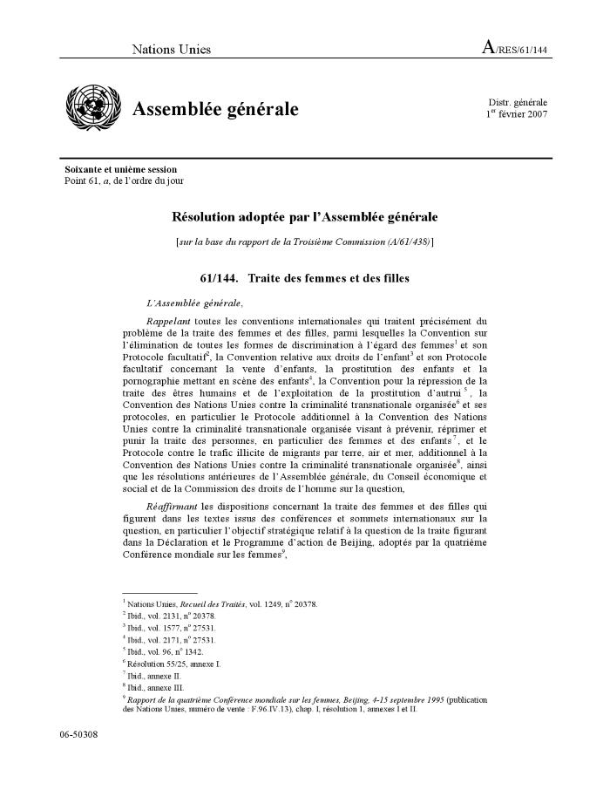
Traite des femmes et des filles (Résolution A/RES/144) (c:amaz:12125)

Slide 103
Trafficking in women and girls (Resolution A/RES/61/144) (c:amaz:12124)

Slide 104
Towards diversity : annual report on equality and non-discrimination 2003 / European Commission. Directorate-General for Employment and Social Affairs (c:amaz:11808)

Slide 105
Tous égaux! : pour une éducation non-sexiste : proposition d'un module (c:amaz:3612)

Slide 106
Three challenges for the future of the European Union's gender equality policy examined : the intergouvernmental conference, Kalanke and mainstreaming (c:amaz:3270)

Slide 107
The world of women (c:amaz:1951)
In deze publicatie wordt in verschillende artikels de situatie van de vrouw onderzocht n.a.v. de nakende Vierde Wereldvrouwenconferentie. Aan bod komen de hot topics van de Wereldbevolkingsconferentie te Kaïro zoals het belang van de reproductieve rechten van de vrouw, 'women's empowerment', mensenrechten, gelijke rechten voor vrouwen in Zuid-Afrika en het Freudiaans feminisme. Ook het 'Actieplatform' zelf dat te Kaïro aanvaard werd krijgt aandacht.

Slide 108
The women's movement in the Netherlands : special issue (c:amaz:1304)
Speciaal tijdschriftnummer over de vrouwenbeweging in Nederland. Het geeft een overzicht van de acties en de knelpunten op het gebied van de gelijke kansen. Een aantal thema's worden afzonderlijk behandeld : betaalde en onbetaalde arbeid, de positie van vluchtelingenvrouwen, vrouwen en onderwijs, vrouwen in de politiek,...

Slide 109
The utilisation of sex equality litigation procedures in the member states of the European Community : a comparative study (c:amaz:3343)

Slide 110
The social agenda : a social Europe in the global economy, jobs and opportunities for all (c:amaz:11491)

Slide 111
The situation of women in Hungary, Poland and the Czech Republic (c:amaz:10024)
/docstore/8324c0/1055.pdf

Slide 112
The role of trade unions in promoting gender equality and protecting vulnerable women workers : first report of the ILO-ICFTU survey : executive summary (c:amaz:3712)

Slide 113
The price of gender equality : Member States and governance in the European Union (c:amaz:6010)
'This book presents a thorough and well-documented theoretically guided empirical analysis of developing and implementing gender equality policies in the European Union (EU). In spite of a wealth of research, many questions remain unanswered. To deal with these, a general International Relations theoretical framework had to be developed in order to explain the changing fortunes of women's activism, the changing attitudes of European insitutions and the behaviour of member states in a multi-level setting.' (Outside back cover)

Slide 114
The platform for action 'Woman, Family, Society' based on the conclusions of the 4th World Conference on Women (c:amaz:131)

Slide 115
The Millenium Development Goals Report : 2006 (c:amaz:6019)

Slide 116
The Millenium Development Goals Report : 2005 (c:amaz:5625)

Slide 117
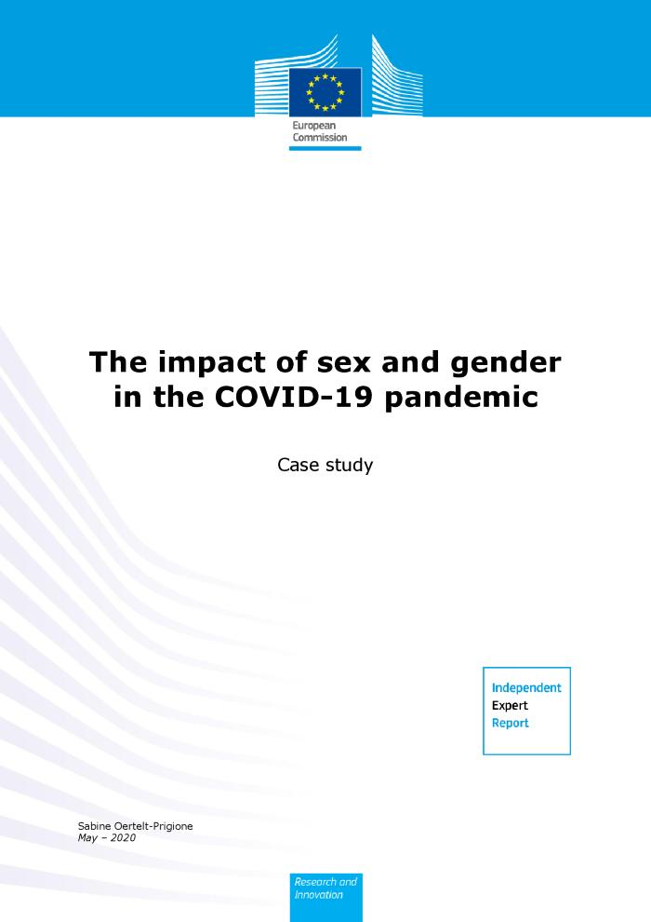
The impact of sex and gender in the COVID-19 pandemic (c:amaz:14340)
This case study, developed by the European Commissions H2020 Expert Group to update and expand "Gendered Innovations/ Innovation through Gender", examines the impact of sex and gender in the current COVID-19 pandemic, looking more particularly at such key issues as sex differences in immune responses, dosing and sex-specific side effects of vaccines and therapeutics, gender-specific risk factors (e.g. for healthcare workers and caregivers), gender-sensitive prevention campaigns, as well as the gender-specific socioeconomic burden of public safety measures. Although infectious diseases can affect everyone, sex and gender can significantly impact immune responses and the course of the disease in the human body. Importantly, the biological impacts of the pandemic intersect with broader social and systemic challenges, such as limited healthcare, and economic and logistic resources. In the case of COVID-19, current worldwide statistics show more men than women dying of acute infection, while women are projected to suffer more than men from the health, economic and social consequences of the pandemic in the long term. Innovative solutions beyond health, such as economic re-entry strategies, product development and AI solutions also need to consider sex and gender. [Source: website: op.europa.eu/nl/publication-detail/-/publication/4f419ffb-a0ca-11ea-9d2d-01aa75ed71a1/language-en/format-PDF/source-156522844]

Slide 118
The impact of COVID-19 on women: policy brief (c:amaz:14356)
The year 2020, marking the twenty-fifth anniversary of the Beijing Platform for Action, was intended to be ground-breaking for gender equality. Instead, with the spread of the COVID-19 pandemic, even the limited gains made in the past decades are at risk of being rolled back. The pandemic is deepening pre-existing inequalities, exposing vulnerabilities in social, political and economic systems which are in turn amplifying the impacts of the pandemic. Across every sphere, from health to the economy, security to social protection, the impacts of COVID-19 are exacerbated for women and girls simply by virtue of their sex. This policy brief explores how women and girls lives are changing in the face of COVID-19, and outlines suggested priority measures to accompany both the immediate response and longer-term recovery efforts. [Source: website: www.unwomen.org/en/digital-library/publications/2020/04/policy-brief-the-impact-of-covid-19-on-women]

Slide 119
The great disappearing act : gender parity up the corporate ladder (c:amaz:7058)

Slide 120
The gender equality rapporteur: a vital asset in the Council of Europe transversal programme on gender equality (c:amaz:14164)

Slide 121
The European social charter (c:amaz:11960)

Slide 122
The challenge of gender equity and human rights on the threshold of the twenty-first century (c:amaz:5183)

Slide 123
The Calvert's Women's Principles : a global code of corporate conduct to empower, advance and invest in women worldwide (c:amaz:5720)

Slide 124
The bigger picture : equality bodies as part of the national institutional architecture for equality (c:amaz:12577)

Slide 125
Tewerkstelling van vrouwen en positieve acties : studiedagen (c:amaz:2844)

Slide 126
Surveiller la mise en oeuvre et l'application du droit communautaire en matière d'égalité 1994-1995 : rapport général du Réseau d'Experts concernant l'Application des Directives 'Egalité' (c:amaz:8616)

Slide 127
Surveiller la mise en oeuvre et l'application du droit communautaire en matière d'égalité 1993-1994 : rapport général du Réseau d'experts concernant l'application des directives 'égalité' (c:amaz:8246)
Globaal overzicht van de belangrijkste ontwikkelingen in de EU-lidstaten inzake de gelijke behandeling-wetgeving in de periode van 1 april 1993 tot 1 april 1994 met uitzondering van Luxemburg en met extra aandacht voor de situatie in Portugal.

Slide 128
Surveiller la mise en oeuvre et l'application du droit communautaire en matière d'égalité : rapport général de 1993 du réseau d'experts concernant l'application des directives 'égalité' (c:amaz:8206)
Dit rapport beoogt een globaal overzicht te geven van de voornaamste ontwikkelingen op het gebied van wetgeving i.v.m. gelijke behandeling in de EU-lidstaten tijdens de periode 1 april 1992-1 april 1993. Het is gebaseerd op de nationale rapporten van 10 lidstaten (exclusief Portugal en Luxemburg). Het rapport focust op de volgende onderwerpen : de uitvoering van de wetgeving i.v.m. gelijke behandeling in het algemeen; de ontwikkelingen op het gebied van gelijke beloning, de gelijke behandeling en gelijke arbeidsvoorwaarden; de sociale zekerheid en de bescherming van de werknemers tegen seksueel geweld.

Slide 129
Supranationaler Reformimpuls versus mitgliedstaatliche Beharrlichkeit : Europäische Rechtsentwicklung und Gleichstellung (c:amaz:4834)

Slide 130
Strengthening and mainstreaming equal opportunities through collective bargaining (c:amaz:9502)

Slide 131
Strategic role of equality bodies (c:amaz:6563)

Slide 132
Stratégies : égalité des chances dans l'enseignement (c:amaz:1576)
In dit artikel kaart men aan waarom zowel de opzet van het gemengd onderwijs als de projecten, die meisjes moeten aanzetten om minder traditonele richtingen te kiezen met het oog op betere beroepskansen, minder goede resultaten afleveren. In het gemengd onderwijs ontbreekt het aan een emancipatorisch pedagogiek. De projecten worden te eng gedacht. Men promoot de klassiek mannelijke opties (techniek, wiskunde, exacte wetenschappen) ten koste van de traditioneel vrouwelijke interessegebieden (taal, communicatie, zorg). Meisjes worden geculpabiliseerd. Werkelijk ernstig nemen van emancipatorisch onderwijs houdt, aldus de auteur, niet enkel in dat er aandacht wordt geschonken aan de seksuele differentie binnen de school, maar ook dat de structuren van de school en van de samenleving zelf bevraagd worden.

Slide 133
Stilstand is geen optie : jaarverslag 2017 / Unia, Interfederaal Gelijkekansencentrum (c:amaz:13541)

Slide 134
Steunpunt women's studies. Newsletter 4 (c:amaz:662)
Themanummer rond : kansengelijkheid in het onderwijs, benaderd vanuit vrouwenstudies.

Slide 135
Statutaire gelijkheid tussen mannen en vrouwen : beraadslaging van Verslag-Vayssade over een wijziging van het ambtenarenstatuut in de EG met het oog op gelijke behandeling van mannen en vrouwen en Verslag-Lulling over discriminatie op grond van geslacht bij de aanwervingsprocedures van de communautaire instellingen (c:amaz:842)
Dit verslag handelt over een gecombineerde beraadslaging van de Commissie Juridische Zaken en Rechten van de Burgers en de Commissie Rechten van de Vrouw. Aan de orde waren de wijziging van het ambtenarenstatuut op EU-niveau met het oog op gelijke behandeling van mannen en vrouwen en de discriminatie op grond van geslacht bij de aanwervingsprocedures van de communautaire instellingen.

Slide 136
Statements entered in the Council minutes after the political agreement reached on 4 October 2004 on the text of the Council Directive implementing the principle of equal treatment between women and men in the access to and supply of goods and services (c:amaz:5856)

Slide 137
Special issue : women, gender and work. Part II (c:amaz:10342)

Slide 138
Social Europe : what the future holds (c:amaz:777)
De laatste 20 jaar werkte Europa d.m.v. richtlijnen en actie programma's aan de gelijke behandeling van mannen en vrouwen en hielp zo mee aan de opbouw van het 'sociaal gelaat' van Europa. De toekomst belooft nog verdere specifieke actie en een nog meer uitgetekende wetgeving i.v.m. gelijke behandeling van mannen en vrouwen. In dit artikel geven enkele sleutelfiguren commentaar op de verwezelijkingen en de verwachtingen op dit terrein.

Slide 139
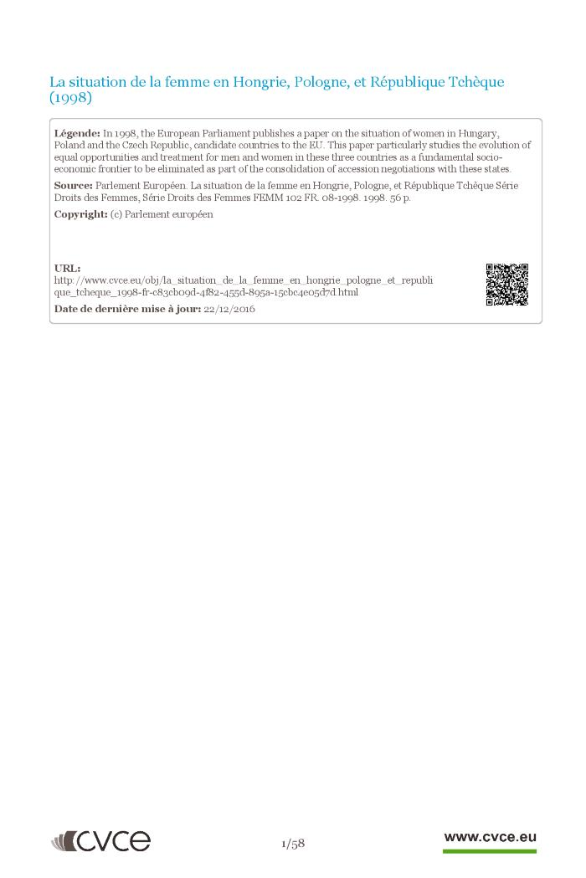
Situation de la femme en Hongrie, Pologne et République Tchèque (c:amaz:10025)

Slide 140
Sexual equality : in the European convention of human rights : a survey of case-law (c:amaz:6880)

Slide 141
Sex equality litigation in the member states of the European Community : a comparative study (c:amaz:3341)

Slide 142
Sensibilisatieprogramma inzake discriminatie en de wetgeving in de strijd tegen discriminatie : syntheserapport (c:amaz:11552)

Slide 143
School leadership and equity : the case of Antwerp : a report on good practices in three primary schools (c:amaz:5462)

Slide 144
Sacharovprijs voor Taslima Nasrin : schrijfster geëerd voor onverschrokkenheid (c:amaz:1425)
Dit artikel gaat over de jaarlijkse Sacharovprijs, die het Europees Parlement in 1994 toekende aan de Bengalese Taslima Nasrin. Taslima Nasrin is voorvechtster van de rechten van de vrouw en kritisch ingesteld tegenover het islamitisch fundamentalisme. Met de toekenning van de Sacharovprijs wilde het Europees Parlement niet alleen deze laureaat eren maar ook zijn afkeuring tonen van elk religieus fanatisme.

Slide 145
Sécurité sociale : individualisation des droits et transformation des droits dérivés : Colloque du 26 septembre 1987 : Documents préparatoires : Tome II : Analyses (c:amaz:6879)

Slide 146
Richtsnoeren voor het werkgelegenheidesbeleid van de lidstaten voor 2000 & Aanbeveling van de Raad inzake de uitvoering van het werkgelegenheidsbeleid van de lidstaten (c:amaz:9823)

Slide 147
Richtlijn 98/52/EG van de Raad van 13 juli 1998 betreffende de uitbreiding tot het Verenigd Koninkrijk van Groot-Brittannië en Noord-Ierland van Richtlijn 97/80/EG inzake de bewijslast in gevallen van discriminatie op grond van geslacht (c:amaz:11422)

Slide 148
Richtlijn 79/7/EEG : arrest van het hof in zaak C-154/96 [verzoek van de Arbeidsrechtbank Brussel] om een prejudiciële beslissing. [Richtlijn 79/7/EEG-gelijke behandeling-ouderdomspensioen-berekeningswijze-pensioenleeftijd] (c:amaz:8964)

Slide 149
Richtlijn 76/207/EEG : arrest van het Hof van Justitie in zaak C-185/97 [verzoek van het Employment Appeal Tribunal Londen Verenigd Koninkrijk] om een prejudiciële beslissing. [Richtlijn 76/207/EEG van de Raad-weigering van werkgever om referenties aan ontslagen voormalige werknemer te verstrekken] (c:amaz:8947)

Slide 150
Richtlijn 76/207/EEG : arrest van het Hof in zaak C-100/95 [verzoek van het Finanzgericht Bremen Duitsland] om een prejudiciële beslissing. [gelijke behandeling van mannen en vrouwen-ambtenaar-deeltijdbetrekking-recht op vrijstelling van examen dat toegang verleent tot beroep-indirecte discriminatie] (c:amaz:8494)

Slide 151
Richtlijn 76/207/EEG : arrest van het Hof in zaak C-409/95 [verzoek van het Verwaltungsgericht Gelsenkirchen Duitsland] om een prejudiciële beslissing. [gelijke behandeling van mannen en vrouwen-kandidaten van verschillend geslacht met gelijke kwalificaties-voorrang aan vrouwelijke kandidaten-openingsclausule] (c:amaz:8448)

Slide 152
Richtlijn 75/117/EEG en 76/207/EEG en 92/85/EEG en 89/391/EEG : arrest van het Hof van Justitie in zaak C-411/96 [verzoek van het Industrial Tribunal Manchester Verenigd Koninkrijk] om een prejudiciële beslissing. [gelijke beloning en gelijke behandeling van mannen en vrouwen-zwangerschapsverlof-rechten van zwangere vrouwen inzake ziekteverlof, vakantie en opbouw van pensioenrechten] (c:amaz:3639)

Slide 153
Richtlijn 2004/113/EG van de Raad van 13 december 2004 houdende toepassing van het beginsel van gelijke behandeling van mannen en vrouwen bij de toegang tot en het aanbod van goederen en diensten (c:amaz:11424)

Slide 154
Revue de presse mensuelle, (2000)11 (c:amaz:6917)

Slide 155
Revised European Social Charter (c:amaz:2635)

Slide 156
Respect voor gelijkheid tussen mannen en vrouwen (c:amaz:11026)

Slide 157
Respect de l'égalité des femmes et des hommes (c:amaz:11024)

Slide 158
Resolutie van de Raad van 21 mei 1991 betreffende het derde communautaire actieprogramma op middellange termijn inzake gelijke kansen voor vrouwen en mannen (1991195) (91/C 142/01) (c:amaz:10396)

Slide 159
Resolutie van de Raad en de vertegenwoordigers van de Regeringen van de Lid-Staten, in het kader van de Raad bijeen van 6 december 1994 betreffende de gelijkwaardige deelneming van vrouwen aan een op groei van de werkgelegenheid in de Europese Unie gerichte economische ontwikkelingsstratgie (c:amaz:8127)

Slide 160
Resolutie van de Raad en de vertegenwoordigers van de regeringen der lidstaten, in het kader van de Raad bijeen van 17 december 1999 over de werkgelegenheids- en sociale dimensie van de informatiemaatschappij (c:amaz:3839)

Slide 161
Resolutie over het tussentijds verslag van de Commissie aan het Europees Parlement, de Raad, het Economisch en Sociaal Comité en het Comité van de Regio's over de tenuitvoerlegging van het Communautaire Actieprogramma op de Middellange Termijn inzake Gelijke Kansen voor Mannen en Vrouwen (1996-2000)(COM(98)0770-C4-0033/99) (c:amaz:8974)

Slide 162
Resolutie over gelijke kansen voor vrouwen en mannen in overheidsdienst (c:amaz:8356)

Slide 163
Report report on equality between women and men 2005 / European Commission. Directorate-General for Employment and Social Affairs (c:amaz:11020)

Slide 164
Report on the proposal for a Council Directive on the burden of proof in cases of discrimination based on sex (COM(96)0340 - C4-0539/96 - 96/0196(SYN) (c:amaz:3094)

Slide 165
Report on the communication from the Commission on a concerted strategy for modernising social protection ((COM(1999)347 - C5-0253/1999 - 1999/2182(COS)) (c:amaz:9493)

Slide 166
Report on the Commission communication to the European Parliament and the Council on the effects of the entry into force of the Amsterdam Treaty on legislative procedures in progress as at 1 May 1999 in the sphere of women's rights and equal opportunities (SEC(99)0581 - C4-0219/99) (c:amaz:9431)

Slide 167
Report on the amended proposal for a Council regulation (Euratom, ECSC, EC) amending the staff regulations of officials and conditions of employment of other servants of the European Communities in respect of equal treatment of men and women (COM(96)0077 - C4-0565/96 - 00/0904(CNS)) (c:amaz:8449)

Slide 168
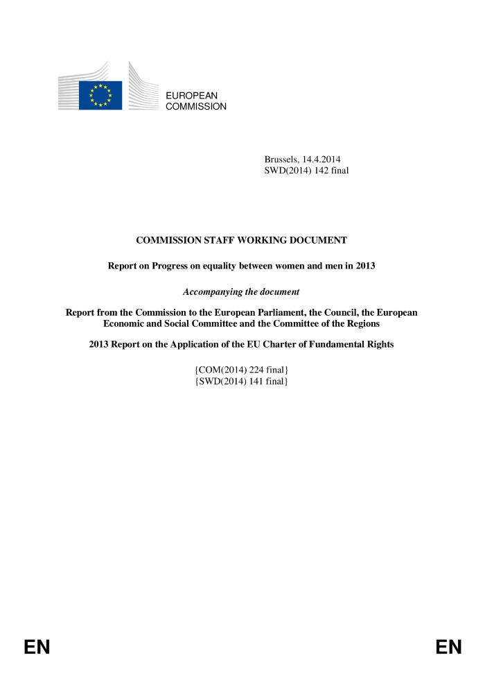
Report on progress on equality between women and men in 2013 : Commission staff working document (c:amaz:7371)

Slide 169
Report on member states' legal provisions to combat discrimination (c:amaz:9749)

Slide 170
Report on implementation of equal opportunities for men and women in the civil service (c:amaz:8458)

Slide 171
Report on equality between women and men 2004 / European Commission. Directorate-General for Employment, Social Affairs and Equal Opportunities (c:amaz:11016)

Slide 172
Report from the Commission to the Council, the European Parliament, the Economic and Social Committee and the Committee of the Regions : equal opportunities for women and men in the European Union - 1999 - (c:amaz:9484)

Slide 173
Repertorium van parlementaire Commissies bevoegd voor gelijke kansen van vrouwen en mannen in de EU-Lid-Staten en in het Europees Parlement (c:amaz:8411)

Slide 174
Repenser le travail : quand les femmes accèdent à l'égalité (c:amaz:6931)

Slide 175
Refuser l'inertie : rapport annuel 2017 / Unia, Centre interfédéral pour l'égalité des chances et la lutte contre le racism (c:amaz:13542)

Slide 176
Reference manual on equal opportunities and gender dimension : ... in primary and secondary education in the European Union (c:amaz:3204)

Slide 177
Recueil sur l'égalité de traitement entre les femmes et les hommes dans l'Union européenne : deuxième édition (c:amaz:9238)

Slide 178
Recueil sur l'égalité de traitement entre les femmes et les hommes et sur la non-discrimination dans l'Union européenne : troisième édition (c:amaz:12526)

Slide 179
Recueil de textes adoptés au niveau international concernant la démocratie et l'égalité entre les femmes et les hommes : document d'information (c:amaz:3418)

Slide 180
Recommendation for a fair and equal Europe: Rebuilding our societies after COVID-19 [An Equinet Recommendation] (c:amaz:14481)
The public health crisis triggered by COVID-19 and the measures taken by governments to tackle it are not neutral. They affect some in Europe more than others, with disproportionately negative effects on certain groups, often already in a disadvantaged socio-economic position and at risk of discrimination. Equality is one of the shared founding values and principles of Europe. Equality benefits everyone and must be part of the solution in our response to the fallout of COVID-19. The current pandemic provides us with an opportunity to rebuild a fair, equal and resilient society by making sure we leave no one behind as we move forward from this crisis period. For this reason, Equinet has produced the Recommendation for a fair and equal Europe: Rebuilding our societies after COVID-19 to use as a minimum standard based on laws and common European values in the measures to be taken following this pandemic. [Source: website: https://equineteurope.org/2020/11-recommendations-for-a-fair-and-equal-europe-rebuilding-our-societies-after-covid-19/]

Slide 181
Recommandation pour une Europe juste et égalitaire : reconstruire nos sociétés après le Covid-19 [Une recommandation d'Equinet] (c:amaz:14482)
The public health crisis triggered by COVID-19 and the measures taken by governments to tackle it are not neutral. They affect some in Europe more than others, with disproportionately negative effects on certain groups, often already in a disadvantaged socio-economic position and at risk of discrimination. Equality is one of the shared founding values and principles of Europe. Equality benefits everyone and must be part of the solution in our response to the fallout of COVID-19. The current pandemic provides us with an opportunity to rebuild a fair, equal and resilient society by making sure we leave no one behind as we move forward from this crisis period. For this reason, Equinet has produced the Recommendation for a fair and equal Europe: Rebuilding our societies after COVID-19 to use as a minimum standard based on laws and common European values in the measures to be taken following this pandemic. [Source: website: https://equineteurope.org/2020/11-recommendations-for-a-fair-and-equal-europe-rebuilding-our-societies-after-covid-19/]

Slide 182
Recommandation pour la deuxième lecture concernant la position commune arrêtée par le Conseil en vue de l'adoption de la directive relative à la charge de la preuve dans des cas de discrimination fondée sur le sexe (C4-0441/97 - 96/0196(SYN)) (c:amaz:9096)

Slide 183
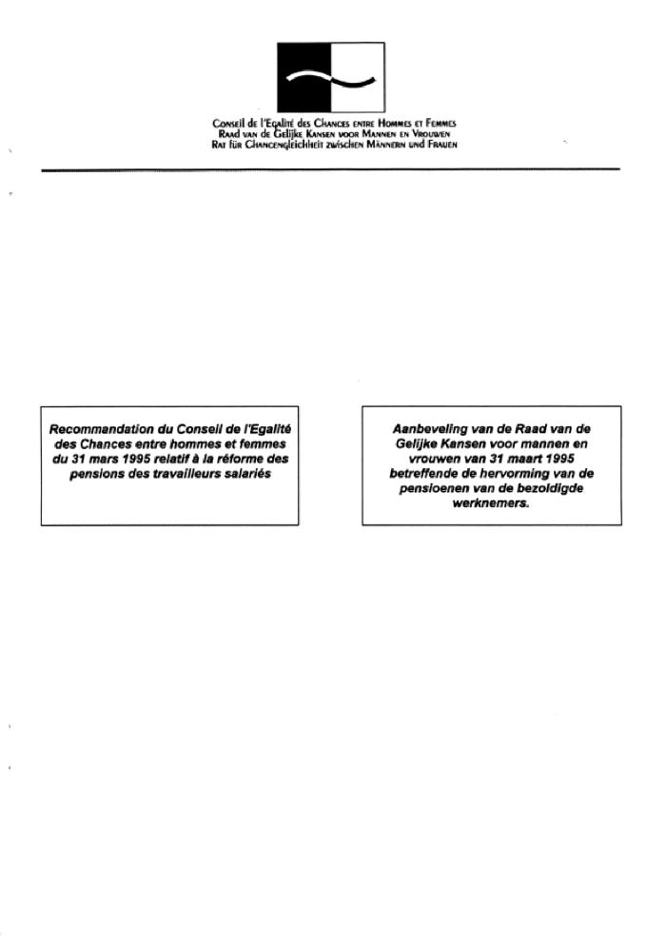
Recommandation du Conseil de l'Egalité des Chances entre Hommes et Femmes du 31 mars 1995 relatif à la réforme des pensions des travailleurs salariés (c:amaz:8255)
Bij deze aanbeveling meent de Raad dat het onaanvaardbaar is een formele gelijkheid te willen invoeren in de pensioenen van de bezoldigde werknemers, zonder rekening te houden met de feitelijke ongelijkheden die de vrouwen blijven treffen in de tewerkstelling en de sociale zekerheid. In de hypothese van een gelijkmaking door middel van de verlenging van de beroepsloopbaan, zullen het de vrouwen zijn die, als bezoldigde werkneemsters, alleen of voor het grootste deel, de last van de hervorming moeten dragen. De Raad formuleert bij deze aanbeveling een aantal voorstellen in het kader van de huidige financiering van de sociale zekerheid.

Slide 184
Recommandation de la Commission du 24 novembre 1987 concernant la formation professionnelle des femmes (87/567/CEE) (c:amaz:8893)

Slide 185
Rechten van kinderen met een handicap : themadag 19 november 1997 (c:amaz:3274)

Slide 186
Rechten homoseksuelen (c:amaz:969)
Dit artikel geeft de korte inhoud weer van een verslag van Claudia Roth (D. Groen) waarin geijverd wordt voor de gelijke rechten van homoseksuele mannen en vrouwen. Het verslag werd door de meerderheid van het Europees Parlement aanvaard.

Slide 187
Recherchons : plaignant(e)s H/F discriminé(e)s sur la base du sexe (c:amaz:11445)

Slide 188
Rationale for the gender equality index for Europe (c:amaz:6808)

Slide 189
Rapport sur les rapports annuels de la Commission sur 'l'égalité des chances pour les femmes et les hommes dans l'Union Européenne - 1997, 1998, 1999' (COM(1998)302-C5-0106/1999)(COM(1999)106-C5-0289/2000)(COM(2000)123-C5-0290/2000-1999/2109(COS)) (c:amaz:10036)

Slide 190
Rapport sur le projet de communication de la Commission aux Etats membres établissant les lignes directrices des programmes d'initiative communautaire (PIC) pour lesquels les Etats membres sont invités à soumettre des propositions de demande d'aide dans le cadre de l'initiative EQUAL (COM(1999)476- C5-0260/1999 - 1999/2186(COS)) (c:amaz:9796)

Slide 191
Rapport sur la proposition modifiée de règlement (EURATOM, CECA, CEE) du Conseil modifiant le statut des fonctionnaires des Communautès européennes ainsi que le régime applicable aux autre agents de ces Communautès en matière d'égalité de traitement (COM(96)0077 - C4-0565/96 - 00/0904(CNS)) (c:amaz:8450)

Slide 192
Rapport sur la proposition de directive du Conseil relative à la charge de la preuve dans des cas de discrimination fondée sur le sexe (COM(96)0340 - C4-0539/96 - 96/0196(SYN)) (c:amaz:8464)

Slide 193
Rapport sur la proposition de directive du Conseil modifiant la directive 76/207/CEE realtive à la mise en oeuvre du principe de l'égalité de traitement entre hommes et femmes en ce qui concerne l'accès à l'emploi, à la formation et à la promotion professionnelle, et les conditions de travail (COM(96)0093 - C4-0317/96 - 96/0095(CNS)) (c:amaz:8111)

Slide 194
Rapport sur la mise en oeuvre du principe de l'égalité de traitement entre hommes et femmes dans la fonction publique (c:amaz:8459)

Slide 195
Rapport sur la communication de la Commission relative à une stratégie concertée pour moderniser la protection sociale (COM(1999)347) - C5-0253/1999 - 1999/2182(COS)) (c:amaz:9494)

Slide 196
Rapport sur l'élaboration d'une Charte des droits fondamentaux de l'Union européenne (C5-0058/1999 - 1999/2064(COS)) (c:amaz:9489)

Slide 197
Rapport sur l'égalité entre les hommes et les femmes 2004 / Commission européenne. Direction Générale de l'Emploi, des Affaires Sociales et de l'Egalité des Chances (c:amaz:11017)

Slide 198
Rapport sur l'égalité des chances entre les femmes et les hommes 2005 / Commission européenne. Direction Générale de l'Emploi et des Affaires Sociales (c:amaz:11021)

Slide 199
Rapport : première Conférence des Commissions parlementaires chargées de la politique de l'égalité des chances des femmes et des hommes dans les Etats membres de l'Union Européenne (CCEC) : 'Le droit à l'égalité des femmes et des hommes dans les Traités européens' (c:amaz:8412)

Slide 200
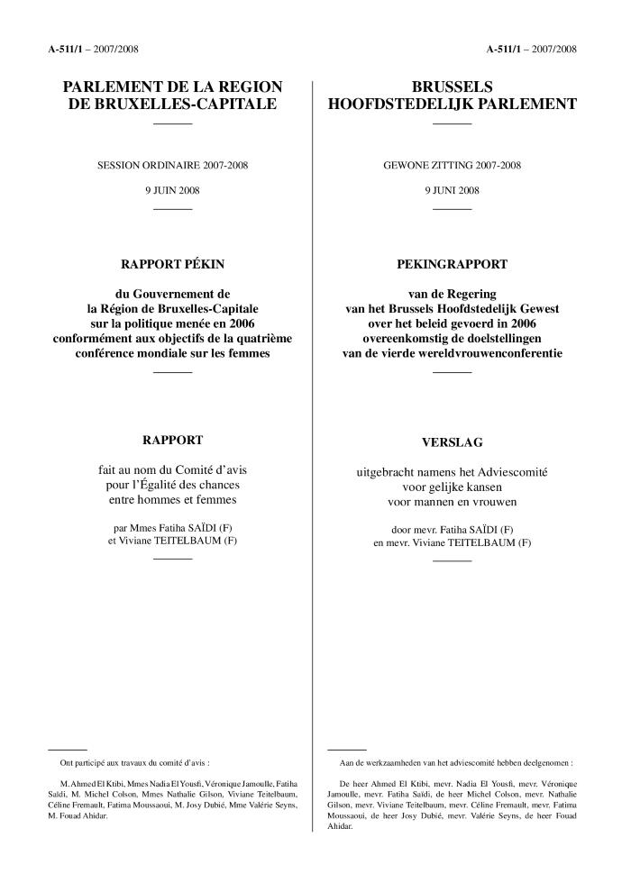
Rapport Pékin du Gouvernement de la Région de Bruxelles-Capitale sur la politique menée en 2006 conformément aux objectifs de la quatrième conférence mondiale sur les femmes : rapport fait au nom du Comité d'avis pour l'Égalité des chances entre hommes et femmes (c:amaz:7842)

Slide 201
Rapport final du groupe de spécialistes sur l'égalité et la démocratie (EG-S-ED) (c:amaz:3428)

Slide 202
Rapport du Séminaire tripartite sous-régional sur la promotion de l'égalité de chances et de traitement dans l'emploi pour les pays de l'Europe centrale et orientale : Prague, 14-18 octobre 1991 : programme de l'égalité des droits (c:amaz:7006)

Slide 203
Rapport des dispositions juridiques des états membres pour combattre la discrimination (c:amaz:9750)

Slide 204
Rapport de la Cour de Cassation 2003 : l'égalité (c:amaz:5211)

Slide 205
Rapport de la Commission au Conseil, au Parlement Européen, au Comité Economique et Social et au Comité des Régions : Egalité des chances pour les femmes et les hommes dans l'Union Européenne - 1999 - (c:amaz:9485)

Slide 206
Rapport de la Commission au Conseil, au Parlement Européen, au Comité Economique et Social et au Comité des Régions : rapport annuel sur l'égalité des chances entre les femmes et les hommes dans l'Union Européenne en 2002 (c:amaz:10779)

Slide 207
Rapport de la Commission au Conseil, au Parlement européen, au Comité Economique et Social et au Comité des Régions : rapport annuel sur l'égalité des chances entre les femmes et les hommes dans l'Union Européenne en 2001 (c:amaz:10187)

Slide 208
Rapport de la Commission au Conseil, au Parlement européen, au Comité Economique et Social et au Comité des Régions : rapport annuel sur l'égalité des chances entre les femmes et les hommes dans l'Union européenne 2000 (c:amaz:10066)

Slide 209
Rapport d'activité 2004 / Ministère de l'égalité des chances : Grand-Duché de Luxembourg (c:amaz:5444)

Slide 210
Rapport communication de la Commission au Parlement Européen et au Conseil - conséquences de l'entrée en vigueur du Traité d'Amsterdam sur les procédures législatives en cours au 1er mai 1999 dans le domaine des droits de la femme et de l'égalité des chances (SEC(1999)581 - C4-0219/1999) (c:amaz:9432)

Slide 211
Rapport au Gouvernement fédéral, aux Gouvernements des communautés et des régions et au comité commun à l'ensemble des services publics sur la mise en oeuvre de l'arrêté royal du 27 février 1990 (c:amaz:4995)

Slide 212
Rapport au Gouvernement de la Ministre chargée de la politique d'égalité des chances entre hommes et femmes en exécution de l'arrêté royal du 27 février 1990 portant des mesures en vue de la promotion de l'égalité des chances entre les hommes et les femmes dans les services publics (c:amaz:8423)

Slide 213
Rapport annuel égalité des chances : lignes de conduite pour la réalisation du rapport annuel sur l'égalité des chances entre hommes et femmes dans les entreprises privées (c:amaz:8547)

Slide 214
Rapport annuel 2017-2018 (c:amaz:13930)

Slide 215
Rapport aan de Regering van de Minister belast met het beleid van gelijke-kansen voor mannen en vrouwen in uitvoering van het Koninklijk Besluit van 27 februari 1990 houdende maatregelen tot bevordering van gelijke kansen voor mannen en vrouwen in overheidsdiensten (c:amaz:8424)

Slide 216
Révision de la Constitution : révision du titre' II de la Constitution, en vue d'y insérer une disposition relative au droit des femmes et des hommes à l'égalité et favorisant leur égal accès aux mandats électifs et publics (c:amaz:9877)

Slide 217
Résolution sur le rapport intérimaire de la Commission au Parlement Européen, au Conseil, au Comité Economique et Social et au Comité des Régions sur la mise en oeuvre du Programma d'Action Communautaire à Moyen Terme pour l'Egalité des Chances entre les Hommes et les Femmes (1996-2000) (COM(98)0770-C4-0033/99) (c:amaz:8973)

Slide 218
Résolution sur la mise en oeuvre du principe de l'égalité de traitement entre hommes et femmes au sein de la fonction publique (c:amaz:8355)

Slide 219
Résolution législative portant avis du Parlement Européen sur la proposition de directive du Conseil relative à la charge de la preuve dans des cas de discrimination fondée sur le sexe (COM(96)0340 - C4-0539/96 - 96/0196(PRT))(Procédure de coopération, première lecture) (c:amaz:9090)

Slide 220
Résolution législative portant avis du Parlement Européen sur la proposition du Conseil modifiant la directive 76/207/CEE realtive à la mise en oeuvre du principe de l'égalité de traitement entre hommes et femmes en ce qui concerne l'accès à l'emploi, à la formation professionnelle, et les conditions du travail (COM(96)0093 - C4-0317/96 - 96/0095(CNS)) (c:amaz:8113)

Slide 221
Résolution du Conseil et des représentants des gouvernements des Etats membres, réunis au sein du Conseil, du 6 décembre 1994, concernant la participation équitable des femmes à une stratégie de croissance économique orientée vers l'intensification de l'emploi au sein de l'Union Européenne (c:amaz:8126)

Slide 222
Résolution du Conseil du 27 novembre 2003 relative à l'égalité d'accès et de participation des femmes et des hommes à une société de la connaissance tournée vers la croissance et l'innovation (2003/C 317/03) (c:amaz:10773)

Slide 223
Résolution (91/C 142/01) du Conseil du 21 mai 1991 relative au troisième programme d'action communautaire à moyen terme pour l'égalité des chances entre femmes et hommes (1991-1995) (c:amaz:10395)

Slide 224
Réponses au questionnaire sur la poursuite de la mise en oeuvre de la recommandation du Conseil du 13 décembre 1984 relative à la promotion des actions positives en faveur des femmes (84/635/CEE) (c:amaz:3098)

Slide 225
Répertoire des travaux du Conseil de l'Europe en matière d'égalité entre les femmes et les hommes (1950-1988) (c:amaz:3433)

Slide 226
Répertoire des commissions parlementaires chargées de la politique de l'égalité des chances des femmes et des hommes dans les Etats membres de l'UE et au Parlement Européen CCEC (c:amaz:8410)

Slide 227
Règlement [CE, CECA, Euratom] n°781/98 du Conseil du 7 avril 1998 modifiant le statut des fonctionnaires des Communautés européennes ainsi que le régime applicable aux autres agents de ces Communautés en matière d'égalité de traitement (c:amaz:8887)

Slide 228
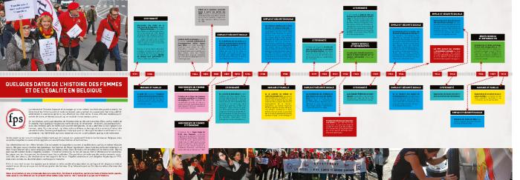
Quelques dates de l'histoire des femmes et de l'égalité en Belgique (c:amaz:7887)

Slide 229
Quelques dates de l'histoire des femmes et de l'égalité en Belgique (c:amaz:6424)

Slide 230
Quelques dates de l'histoire des femmes et de l'égalité en Belgique (c:amaz:13591)

Slide 231
Quelle Europe pour quelle égalité? (c:amaz:6409)

Slide 232
Public hearing on mainstreaming and structural funds 'Incorporating equal opportunities for women and men into all community policies and activities' (29-30 october 1996 ; Brussels) (c:amaz:2717)

Slide 233
Protecting women and promoting equality in the labor market : theory and evidence (c:amaz:4155)

Slide 234
Proposition modifiée de directive du Conseil relative à la charge de la preuve dans des cas de discrimination fondée sur le sexe (COM(97) 220 final - 96/0196(PRT)) (c:amaz:9092)

Slide 235
Proposition de résolution relative à une procédure exceptionnelle de recrutement de femmes policiers, à l'occasion de la réforme des polices (c:amaz:8597)

Slide 236
Proposition de résolution relative à la problématique de l'égalité des chances entre les femmes et les hommes dans le cadre de la réorganisation de la police (c:amaz:8595)

Slide 237
Proposition de loi spéciale favorisant l'égalité des chances entre les femmes et les hommes lors des élections (c:amaz:8573)

Slide 238
Proposition de loi modifiant l'article 20 de la loi du 7 mai 1999 sur l'égalité de traitement entre les hommes et les femmes en ce qui concerne les conditions de travail, l'accès à une profession indépendante et les régimes complémentaires de sécurité sociale (c:amaz:9355)
Dit voorstel beoogt een aanvulling van de wet van 7 mei 1999 op de gelijke behandeling van mannen en vrouwen inzake een vorderingsrecht toe te kennen aan organisaties die de gelijke behandeling van mannen en vrouwen nastreven.

Slide 239
Proposition de loi modifiant diverses dispositions relatives à l'impôt sur le revenu, en vue de supprimer la discrimination fiscale frappant les personnes mariées (c:amaz:9566)

Slide 240
Proposition de loi mettant fin à la discrimination fiscale dont font l'objet les couples mariés (c:amaz:9377)

Slide 241
Proposition de loi éliminant les discriminations entre personnes mariées et cohabitants non mariés en matière d'impôt des personnes physiques (c:amaz:9517)

Slide 242
Proposition de loi éliminant les discriminations entre personnes mariées et cohabitants non mariés en matière d'impôt des personnes physiques (c:amaz:8810)

Slide 243
Proposition de loi favorisant l'égalité des chances entre les femmes et les hommes lors des élections (c:amaz:8571)

Slide 244
Proposition de directive du Conseil étendant au Royaume-Uni de Grande-Bretagne et d'Irlande du Nord la directive 97/81/CE du Conseil concernant l'accord-cadre sur le travail à temps partiel conclu par l'Union des confédérations de l'industrie et des employeurs d'Europe (Unice), le Centre européen de l'entreprise publique (CEEP) et la Confédération européenne des syndicats (CES) (c:amaz:8072)

Slide 245
Proposition de directive du Conseil relative à la charge de la preuve dans des cas de discrimination fondée sur le sexe (COM(96)0340 - C4-0539/96 - 96/0196(PRT))(Procédure de coopération, première lecture) (c:amaz:9088)

Slide 246
Proposition de directive du Conseil relative à la charge de la preuve dans des cas de discrimination fondée sur le sexe (présentée par la Commission) (c:amaz:3130)

Slide 247
Proposition de directive du Conseil portant création d'un cadre général en faveur de l'égalité de traitement en matière d'emploi et de travail (présentée par la Commission) (c:amaz:9414)

Slide 248
Proposition de directive du Conseil mettant en oeuvre le principe de l'égalité de traitement entre les femmes et les hommes dans l'accès à des biens et services et la fourniture de biens et services (COM(2003)657 final) (c:amaz:11431)

Slide 249
Proposition de déclaration de révision de la Constitution (c:amaz:9628)

Slide 250
Proposition de déclaration de révision de l'article 10 de la Constitution, en vue d'y insérer des dispositions nouvelles relatives au droit des femmes et des hommes à l'égalité (c:amaz:8599)

Slide 251
Proposition de décision du Conseil établissant un programme d'action communautaire de lutte contre la discrimination (2001-2006) (présentée par la Commission) (c:amaz:9425)

Slide 252
Proposition de décision du Conseil sur les lignes directrices pour les politiques de l'emploi des Etats membres en 2000 (c:amaz:9818)

Slide 253
Promouvoir l'égalité: un défi commun aux hommes et aux femmes : actes Séminaire international Strasbourg (France), 17-18 juin 1997 (c:amaz:8684)

Slide 254
Promotion d'une politique communale d'égalité des chances entre femmes et hommes (c:amaz:6886)

Slide 255
Promoting equality : a common issue for men and women : proceedings International seminar, Strasbourg (France), 17-18 June 1997 (c:amaz:8683)

Slide 256
Projet de loi sur l'égalité de traitement entre hommes et femmes en ce qui concerne les conditions de travail, ... sécurité sociale : votes sur les amendements et l'article réservés (#2057/1 à 3) et sur l'ensemble du projet de loi (#2057/1). Le projet modifiant le Code judiciaire à l'occasion de la loi du ... sécurité sociale (#2058/1) : votes sur le projet de loi (c:amaz:9082)

Slide 257
Projet de loi sur l'égalité de traitement entre hommes et femmes en ce qui concerne les conditions de travail, l'accès à l'emploi et aux possibilités de promotion, l'accès à une profession indépendante et les régimes complémentaires de sécurité sociale (#2057/1 à 3). Projet de loi modifiant le Code judiciaire à l'occasion de la loi du ... sécurité sociale (#2058/1 et 2) (c:amaz:9079)

Slide 258
Projet de loi sur l'égalité de traitement entre hommes et femmes en ce qui concerne les conditions de travail, l'accès à l'emploi et aux possibilités de promotion, l'accès à une profession indépendante et les régimes complémentaires de sécurité sociale. Projet de loi modifiant le Code judiciaire à l'occasion de la loi du ... sécurité sociale : discussion générale, discussion des articles (articles 60 et 56 du Règlement) (c:amaz:9076)

Slide 259
Projet de loi sur l'égalité de traitement entre hommes et femmes en ce qui concerne les conditions de travail, l'accès à l'emploi et aux possibilités de promotion, l'accès à une profession indépendante et les régimes complémentaires de sécurité sociale (c:amaz:9074)

Slide 260
Projet de loi sur l'égalité de traitement entre hommes et femmes en ce qui concerne les conditions de travail, l'accès à l'emploi et aux possibilités de promotion, l'accès à une profession indépendante et les régimes complémentaires de sécurité sociale. Projet de loi modifiant le Code judiciaire à l'occasion de la loi du ... sécurité sociale (c:amaz:9072)

Slide 261
Projet de loi sur l'égalité de traitement entre hommes et femmes en ce qui concerne les conditions de travail, l'accès à l'emploi et aux possibilités de promotion, l'accès à une profession indépendante et les régimes complémentaires de sécurité sociale. Projet de loi modifiant le Code judiciaire à l'occasion de la loi du ... sécurité sociale (c:amaz:9070)

Slide 262
Projet de loi sur l'égalité de traitement entre hommes et femmes en ce qui concerne les conditions de travail, l'accès à l'emploi et aux possibilités de promotion, l'accès à une profession indépendante et les régimes complémentaires de sécurité sociale (c:amaz:9008)

Slide 263
Projet de loi modifiant le Code judiciare à l'occasion de la loi du...sur l'égalité de traitement entre hommes et femmes en ce qui concerne les conditions de travail, l'accès à l'emploi et aux possibilités de promotion, l'accès à une profession indépendante et les régimes complèmentaires de sécurité sociales (c:amaz:9010)

Slide 264
Projet de déclaration de révision de la Constitution (c:amaz:9630)

Slide 265
Projet de déclaration de révision de la Constitution (c:amaz:9622)

Slide 266
Project 'Diversificatie van de studiekeuze van meisjes in het technisch en beroepssecundair onderwijs' : wat leerden we eruit ? (c:amaz:2963)

Slide 267
Programming and Coordination Matters related to the United nations and the United Nations System : improvement of the status of women in the Secretariat : report of the Secretary-General (c:amaz:4115)

Slide 268
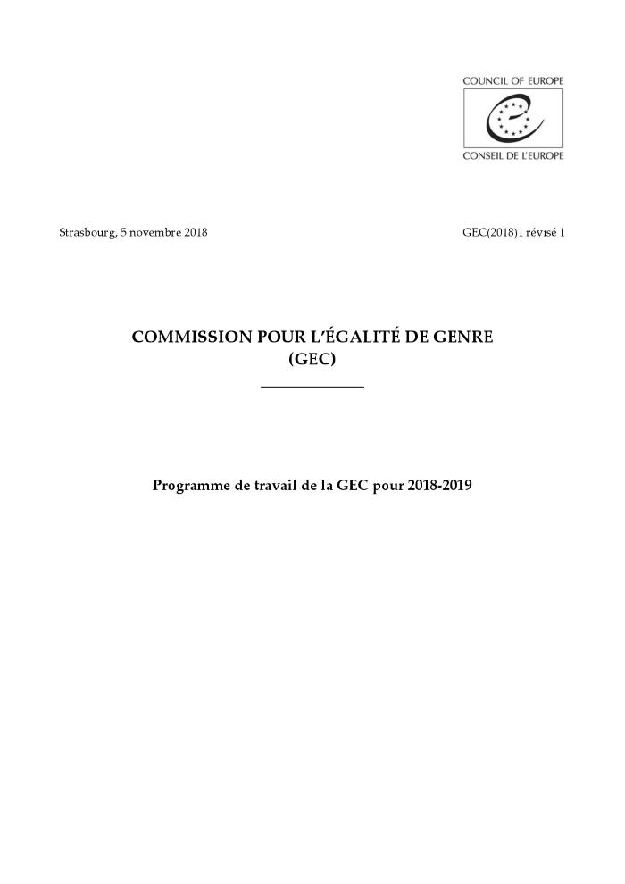
Programme de travail de la GEC pour 2018-2019 (c:amaz:13909)

Slide 269
Programme de sensibilisation à la discrimination et aux législations de lutte contre les discriminations : rapport de synthèse (c:amaz:11551)

Slide 270
Productions audiovisuelles sur le bien-être au travail, l'égalité des chances et la sécurité routière (c:amaz:9832)

Slide 271
Priorite égalité entre les sexes : plan d'action 2008 - 2013 (c:amaz:6800)

Slide 272
Principes d'autonomisation des femmes : pour l'entreprise aussi, l'égalité est une bonne affaire (c:amaz:12067)

Slide 273
Predicting the impact of policy : gender-auditing as a means of assessing the probable impact of policy initiatives on women. Country report : Portugal (c:amaz:4262)

Slide 274
Predicting the impact of policy : gender-auditing as a means of assessing the probable impact of policy initiatives on women. Country report : Ireland (c:amaz:4243)

Slide 275
Predicting the impact of policy : gender-auditing as a means of assessing the probable impact of policy initiatives on women. Country report : Spain (c:amaz:4242)

Slide 276
Predicting the impact of policy : gender-auditing as a means of assessing the probable impact of policy initiatives on women. Country report : United Kingdom (c:amaz:4241)

Slide 277
Predicting the impact of policy : gender-auditing as a means of assessing the probable impact of policy initiatives on women. Country report : Sweden (c:amaz:3764)

Slide 278
Prêt pour plus de diversité dans votre entreprise! : les plans de diversité, un atout pour votre entreprise (c:amaz:7966)

Slide 279
Pour une société inclusive : par où (re)commencer ? : rapport annuel 2016 / Unia, Centre interfédéral pour l'égalité des chances et la lutte contre le racism (c:amaz:13604)

Slide 280
Pour l'égalité des droits et des chances des femmes en Bulgarie (c:amaz:8268)
Bijdrage over het project inzake de installatie van de 'Women's Democratic Union' en het uitwerken van een gelijke-kansenbeleid in Bulgarije. Dit project werd uitgevoerd in samenwerking met het Algemeen Belgisch Vakverbond (ABVV).

Slide 281
Positive action measures to ensure full equality in practice between men and women, including on company boards (c:amaz:13901)

Slide 282
Position commune (CE) N° 37/97 arrêtée par le Conseil le 24 juillet 1997 en vue de l'adoption de la directive 97/.../CE du Conseil, du..., relative à la charge de la preuve dans des cas de discrimination fondée sur le sexe (97/C 307/02) (c:amaz:9094)

Slide 283
Position commune (CE) n° 32/2001 du 23 juillet 2001 arrêtée par le Conseil, statuant conformément à la procédure visée à l'article 251 du traité instituant la Communauté européenne, en vue de l'adoption d'une directive du Parlement européen et du Conseil modifiant la directive 76/207/CEE du Conseil relative à la mise en oeuvre du principe de l'égalité de traitement entre hommes et femmes en ce qui concerne l'accès à l'emploi, à la formation et à la promotion professionnelles et les conditions de travail (c:amaz:10967)

Slide 284
Positieve acties en quota juridisch bekeken (c:amaz:2392)
Het arrest van 17 oktober 1995 in de zaak Kalanke Eckhart tegen de staat Bremen zorgde voor grote opschudding : het was alsof het Hof van Justitie van Luxemburg meteen alle vormen van positieve actie en de instelling van quota om een pariteit te verkrijgen veroordeelde. De auteur laat in dit artikel zien dat het principe van quota, weliswaar op andere terreinen dan deze van de arbeidsmarkt, welbekend is binnen de Belgische wetgeving en stelt bovendien dat er in België tot op heden nog geen enkel wetgevend initiatief genomen werd dat in strijd zou zijn met de EEG-richtlijn 76/207. Moeten vrouwen zich laten ontmoedigen door het arrest Kalanke ? Neen, men moet er integendeel voor ijveren dat zowel op Europees als op nationaal niveau de gelijke behandeling van mannen en vrouwen een fundamenteel resp. grondwettelijk recht wordt.

Slide 285
Positieve actie tussen Europese criteria en Vlaamse toepassingen (c:amaz:6579)

Slide 286
Positie van de vrouw in Midden- en Oost-Europa (c:amaz:793)
Naar aanleiding van het verschijnen op 18 juni 1993 van het 'Verslag van de Commisssie rechten van de vrouw over de positie van de vrouw in Midden- en Oost-Europa', door rapporteur L. Lenz, stelt de auteur de vraag naar de situatie van de Midden- en Oosteuropese vrouwen op politiek, arbeids- en gezinsvlak en overloopt zij de EG-maatregelen t.a.v. deze bevolkingsgroep.

Slide 287
Portrait de femmes d'Europe centrale et orientale (c:amaz:8367)

Slide 288
Population consensus at Cairo, Mexico city and Bucharest : an analytical comparison (c:amaz:3462)

Slide 289
Policy : promoting gender equality in development cooperation (c:amaz:6901)

Slide 290
Plan droits des femmes 2020-2024: plan adopté par le gouvernement le 17 septembre 2020 (c:amaz:14428)
La crise sanitaire que nous traversons aura au moins eu un mérite : celui de souligner à quel point le travail de soin à autrui est essentiel à la société. Depuis le mois de mars 2020, la valeur du travail de « care » a éclaté au grand jour. À travers ses quatre axes la lutte contre les violences faites aux femmes, la déconstruction de stéréotypes, la représentation des femmes dans tous les secteurs professionnels et à tous les niveaux, et l'articulation vie privée vie professionnelle, ce plan droits des femmes entend contribuer au long combat contre les inégalités de genre et prendre à bras le corps le continuum des violences faites aux femmes, en ce compris les violences symboliques. [Source: site web: www.federation-wallonie-bruxelles.be/index.php?id=detail_article&tx_cfwbarticlefe_cfwbarticlefront%5Bpublication%5D=3417]

Slide 291
Plan d'action belge 2000 établi dans le cadre des lignes directrices européennes pour l'emploi (c:amaz:4014)

Slide 292
Plan d'action 2005-2007 pour valoriser la diversité (c:amaz:11028)

Slide 293
Place du genre dans la réforme de la police (Dossier 02) (c:amaz:13791)

Slide 294
Place du genre dans la réforme de la défense (Dossier 03) (c:amaz:13792)

Slide 295
Pensioenen : soms nog verschillen op grond van geslacht (c:amaz:2215)
In dit artikel geeft de NIDI-onderzoeker, Evert van Imhoff, een samenvatting over het verzekeringskundige deel van het onderzoek 'Levensverwachting en pensioen: geslacht afhankelijke of sexe-neutrale actuariële factoren ?' dat in Nederland uitgevoerd werd. Uit dit onderzoek blijkt dat in pensioenzaken het onderscheid tussen mannen en vrouwen nog steeds een rol speelt : vrouwen leven gemiddeld langer dan mannen en dit gegeven is een belangrijke factor voor een pensioenfonds.

Slide 296
Pending judicial question regarding equal pay for work of equal value in Europe (c:amaz:5136)

Slide 297
Pay structures and gender in Northern Ireland : a research report for the Equal Opportunities Commission for Nothern Ireland (c:amaz:4088)

Slide 298
Parcours éducatifs / professionnels et impacts financiers à long terme pour les femmes (c:amaz:13966)

Slide 299
Osez agir : rapport d'activités 2015 / IEFH (c:amaz:13064)

Slide 300
Organismes spécialisés dans la promotion de l'égalité et/ou la lutte contre la discrimination : document de synthèse (c:amaz:5762)
'L'objectif de la présente étude est d'impulser le travail des instances qui, dans les Etats membres, sont chargées de la consitution de ces organismes. Le rapport consiste à analyser le travail des organismes existants qui oeuvrent pour la promotion de l'égalité et la lutte contre la discrimination.' (p. 3) :1. Structures, mandat et ressources / 2. Rôle à l'égard des victimes directes de dsicrimination / 3. Rôle et fonctionnement dans le processus politique / 4. Diffusion de l'information, recherche et sensibilisation / Annexe

Slide 301
Optima : rapport comparatif (c:amaz:8529)

Slide 302
Optima : comparatief rapport (c:amaz:8530)

Slide 303
Oordelenbundel 1998 (c:amaz:4365)

Slide 304
Oordelenbundel 1996 (c:amaz:4364)

Slide 305
Oordelenbundel 1994-1995 (c:amaz:4363)

Slide 306
Ontwerp-verslag over de positie van de vrouw in Midden- en Oost Europa (c:amaz:270)
Tekst van de ontwerp-resolutie + toelichting.

Slide 307
Ontwerp van verklaring tot herziening van de grondwet (c:amaz:9631)

Slide 308
Ontwerp van verklaring tot herziening van de Grondwet (c:amaz:9623)

Slide 309
Ontwerp van advies van de Raad van de Gelijke Kansen voor Mannen en Vrouwen betreffende het beleid van de Regering inzake werkgelegenheid en de modernisering van de sociale zekerheid (c:amaz:2708)

Slide 310
Ontwerp mededeling van de Commissie aan de lidstaten tot vaststelling van de richtsnoeren voor programma's in het kader van de communautaire initiatieven (PCI's) waarvoor de lidstaten voorstellen voor steunverlening uit hoofde van het EQUAL-initiatief kunnen indienen (c:amaz:3841)

Slide 311
One hundred words for equality : a glossary of terms on equality between women and men (c:amaz:8680)

Slide 312
Onderzoek naar de deugdelijkheid van het functiewaarderingssysteem gezondheidszorg (het FWG-systeem) (c:amaz:4063)

Slide 313
Onderwijs in het onderzoeksprogramma van het Steunpunt (c:amaz:643)
In deze bijdrage worden kort de vaststellingen en vragen beschreven die op het terrein van onderwijs en vorming leiddraad zijn bij een verfijning van kwantitatieve gegevens en bij een exploratie en inventarisatie van referentiekaders voor verder onderzoek waarin de genderdimensie expliciet aanwezig is.

Slide 314
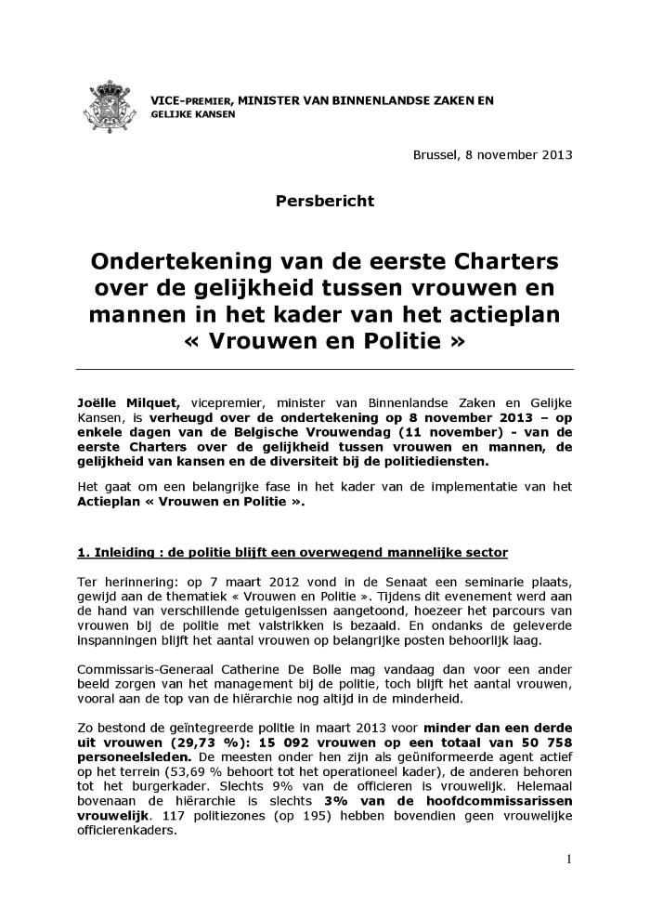
Ondertekening van de eerste charters over de gelijkheid tussen vrouwen en mannen in het kader van het actieplan vrouwen en politie : persbericht (c:amaz:7295)

Slide 315
Ombudsdienst voor gelijke kansen : verslag september 1992 - augustus 1993 (c:amaz:1447)
Dit werkingsverslag bevat een overzicht van de binnengekomen klachten die melding maken van de strijdigheid inzake de gelijke kansen van 1 september 1992 tot 31 augustus 1993. Naast de beschrijving van de feitelijke gegevens, de aanpak en de resultaten, heeft men gepoogd om algemene belemmeringen en structurele maatregelen voor te stellen.

Slide 316
Ombudsdienst voor gelijke kansen : verslag september 1993 - augustus 1994 (c:amaz:14196)

Slide 317
Ombudsdienst voor gelijke kansen : verslag september 1991-augustus 1992 (c:amaz:126)
Dit rapport geeft een overzicht van de ingekomen klachten en vragen i.v.m. gelijke behandeling. De handelswijze en de belangrijkste knelpunten bij de behandeling van klachten wordt toegelicht.

Slide 318
Numéro spécial : femmes, genre et travail (deuxième partie) (c:amaz:10343)

Slide 319
Nouvelles questions féministes (c:amaz:3041)
Bespreking van twee artikelen uit nr.4, vol.17, november 1996 van Nouvelles Questions Féministes, nl. 'Grandeur et décadence de la 'politique des mamans' et Réunification en Allemagne de l'Est' en 'Faucoult, l'Histoire de la sexualité et l'occultation de l'oppression des femmes'.

Slide 320
Nouveaux outils pour la promotion de l'égalité (c:amaz:6564)

Slide 321
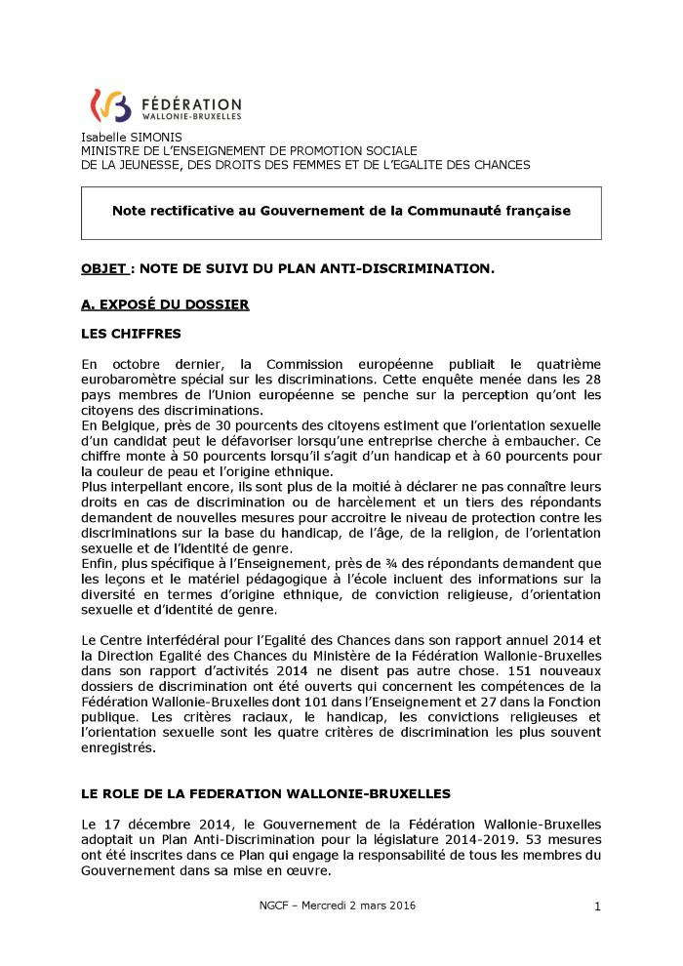
Note rectificative au Gouvernement de la Communauté française. Note de suivi du plan anti-discrimination (c:amaz:13318)

Slide 322
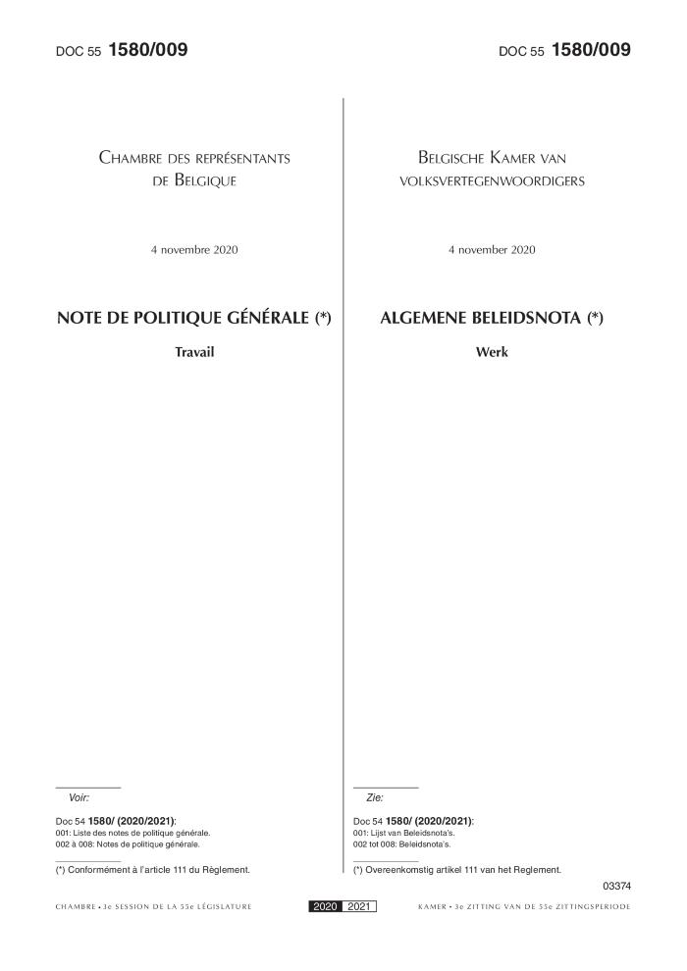
Note de politique générale. Travail [Doc 55 (1580/009] (c:amaz:14653)
Lutter contre les discriminations sur base du genre La crise du Coronavirus nous a aussi montré que les fonctions typiquement féminines, comme les caissières, les infirmières, les aides-soignantes, les aides familiales, les techniciennes de surface, sont souvent dévalorisées financièrement et socialement alors quelles sont indispensables. Nous devons, à cette occasion, nous souvenir que les femmes sont encore particulièrement discriminées sur le marché de l'emploi, tant au moment du recrutement, que pendant la carrière (plafond de verre, promotions, etc.) et au niveau salarial. Même si une loi a été promulguée en 2012 pour une égalité salariale entre les femmes et les hommes, force est de constater que la situation, même si elle s'est améliorée, est encore loin de légalité. Un grand chantier doit être lancé avec les partenaires sociaux afin de lutter plus efficacement contre les discriminations contre les femmes. L'introduction de quotas sera peut-être une mesure nécessaire dans ce cadre, de même que des modifications de la loi de 2012 précitée. [Source: site web: www.dekamer.be/kvvcr/showpage.cfm?section=/pri/budget&language=fr&rightmenu=right_pri&story=2021-notes.xml]

Slide 323
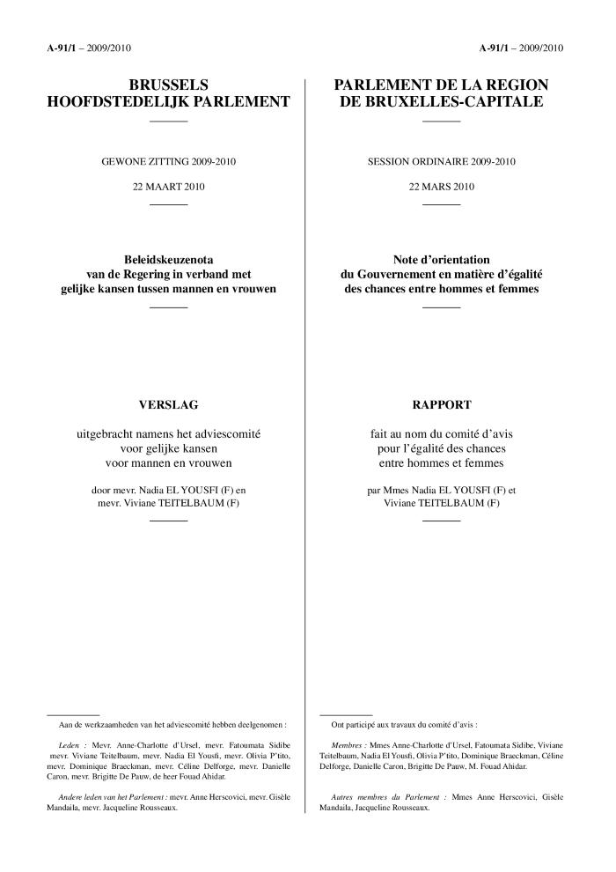
Note d'orientation du Gouvernement en matière d'égalité des chances entre hommes et femmes : rapport fait au nom du Comité d'Avis pour l'Egalité des Chances entre Hommes et Femmes (c:amaz:6938)

Slide 324
Note au Gouvernement de la Communauté française : programme d'action gouvernemental pour la promotion de l'égalité femmes-hommes, de l'interculturalité et de l'inclusion sociale (c:amaz:5713)

Slide 325
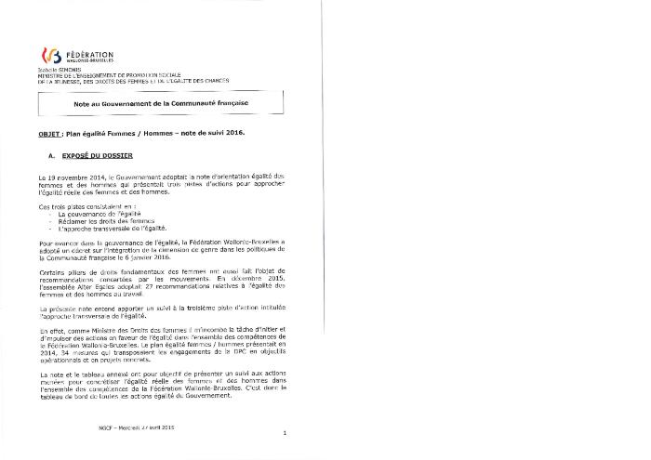
Note au gouvernement de la Communauté française. Plan égalité femmes/hommes : note de suivi 2016 (c:amaz:13317)

Slide 326
Networking for EQUALity : networks changing attitudes and supporting the job integration of people with disabilities (c:amaz:7274)

Slide 327
Nearly half of the Community workforce is now female, but is sex equality round the corner ? : adding the occupational dimension to the picture (c:amaz:630)
Vrouwen werken nog steeds minder buitenshuis dan mannen, alhoewel hun aandeel op de arbeidsmarkt toch al goed is voor 41 percent. Het probleem situeert zich eerder in de beroepssegregatie : vrouwen betrekken nog steeds de minderwaardige jobs. Het waarom hiervan wordt in dit artikel samengevat.

Slide 328
Namaste Nepal ! (c:amaz:1334)
Deze brochure beschrijft de bevindingen van 8 Wereldklassers (leerlingen van de UNICEF-wereldklas van het Zeelyceum in Den Haan) die naar Nepal zijn gereisd en er de toestand van jonge meisjes en vrouwen zijn gaan bekijken. Ook hebben zij een evaluatie gemaakt van het alfabetiseringsprogramma voor meisjes en vrouwen.

Slide 329
Nachtarbeit : England - Schweden - Österreich : ein Expertinnen-Hearing (c:amaz:2608)

Slide 330
Nachtarbeid voor vrouwen : omwille van de gelijkheid ? (c:amaz:1622)
Artikel over de discussies omtrent nachtarbeid. Op 9 januari 1995 hebben de sociale partners in de Nationale Arbeidsraad een belangrijke stap gezet inzake nachtarbeid. Volgens de akkoorden die werden gemaakt, kan er van een ongecontroleerde uitbreiding van nachtarbeid geen sprake zijn. Bovendien wordt aan de nachtwerkers een kwalitatieve bescherming geboden. In ons land streefde men naar een veralgemening van nachtarbeid voor mannen en vrouwen en dit voor alle categorieën van werknemers. Dit betekende tevens een verregaande flexibiliteit en een afbouw van de sociale bescherming.

Slide 331
Nachtarbeid : toe te staan op verzoek (c:amaz:526)
Het controversiële probleem 'nachtarbeid' en zeker 'nachtarbeid voor vrouwen' was in 1992 weer brandend actueel. In 1992 moest immers het verdrag nr. 89 van de Internationale Arbeidsorganisatie (ILO) dat nachtarbeid in de industrie verbiedt, worden opgezegd of verlengd, terwijl België tegelijkertijd onderworpen is aan de EG-richtlijn 76/207 die gelijke behandeling eist voor mannen en vrouwen. In dit artikel wordt een overzicht gegeven van de bestaande Belgische wetgeving en van de Europese en internationale normen op het gebied van nachtarbeid. De evolutie van de standpunten van de sociale partners wordt geschetst en er wordt een relaas gegeven van de herziening van de Belgische wetgeving. Een aparte paragraaf wordt gewijd aan het standpunt van de vrouwenbeweging t.o.v. nachtarbeid. Het artikel eindigt met een bespreking van het wetsontwerp, ingediend door Minister van Arbeid Miet Smet, dat gelijke nachtarbeid regelt voor mannen en vrouwen.

Slide 332
Naar een nieuwe politieke (vrouwen)cultuur ? : 'nieuwe politieke cultuur-niets nieuws voor vrouwen ?' (c:amaz:2837)

Slide 333
Naar diversiteit : jaarrapport over gelijkheid en non-discriminatie 2003 / Europese Commissie. Directoraat-Generaal voor Tewerkstelling en Sociale Zaken (c:amaz:11810)

Slide 334
Naar ander recht en beleid : de betekenis van artikel 5a VN-Vrouwenverdrag voor het uitbannen van structurele genderdiscriminatie (c:amaz:5244)

Slide 335
More women urged in decision-making (c:amaz:1753)
Verslag van de topconferentie van de ministers van sociale zaken van de EU te Brussel in maart 1995. Tijdens deze topconferentie drong men erop aan dat elke EU-Lid-Staat acties zou ondernemen om vrouwen aan te sporen deel te nemen aan het beluitvormingsproces. De verschillende resoluties die tijdens deze topconferentie werden aanvaard, worden toegelicht.

Slide 336
Monitoring implementation and application of community equality law 1994-1995 : general report of the Network of Experts on the Implementation of the Equality Directives (c:amaz:8615)

Slide 337
Monitoring implementation and application of community equality law 1993-1994 : general report of the Network of experts on the implementation of the equality directives (c:amaz:8245)
Globaal overzicht van de belangrijkste ontwikkelingen in de EU-lidstaten inzake de gelijke behandeling-wetgeving in de periode van 1 april 1993 tot 1 april 1994 met uitzondering van Luxemburg en met extra aandacht voor de situatie in Portugal.

Slide 338
Monitoring implementation and application of Community equality law 1992-1993 : general report 1993 of the network of experts on the implementation of equality directives (c:amaz:8205)
Dit rapport beoogt een globaal overzicht te geven van de voornaamste ontwikkelingen op het gebied van wetgeving i.v.m. gelijke behandeling in de EU-lidstaten tijdens de periode 1 april 1992-1 april 1993. Het is gebaseerd op de nationale rapporten van 10 lidstaten (exclusief Portugal en Luxemburg). Het rapport focust op de volgende onderwerpen : de uitvoering van de wetgeving i.v.m. gelijke behandeling in het algemeen; de ontwikkelingen op het gebied van gelijke beloning, de gelijke behandeling en gelijke arbeidsvoorwaarden; de sociale zekerheid en de bescherming van de werknemers tegen seksueel geweld.

Slide 339
Monitoring implementation and application of community equality law 1996 : general report of the legal experts group on equal treatment of men and women (c:amaz:3308)

Slide 340
Module technologische opvoeding : electriciteit (c:amaz:8195)
De module 'Technologische Opvoeding' van het project 'Diversificatie van de studiekeuze van meisjes in het technisch en beroepssecundair onderwijs' wil een meisjesvriendelijke benadering van technologische opvoeding aanbieden. Het thema 'diversificatie' wordt hier op twee manieren uitgewerkt: enerzijds wordt de problematiek van de beroepssegregatie ter sprake gebracht, anderzijds worden er roldoorbrekende identificatiemodellen aangebracht. De module is opgesteld in de vorm van een lessenpakket dat handelt over electriciteit en zo uitgewerkt dat het meteen aansluit bij de beginsituatie, leerstijl en belangstelling van meisjes. Het geeft een evenwichtig geheel van probleemoplossende opgaven en doe-activiteiten.

Slide 341
Module doe-activiteiten : een bundel activiteiten om met meisjes en jongens uit de derde graad van het basisonderwijs geïntegreerd te werken rond roldoorbreking en techniek (c:amaz:1765)
Deze publicatie wil leerkrachten uit de derde graad van het basisonderwijs aanzetten om met meisjes en met jongens geïntegreerd te werken rond roldoorbreking en techniek. De module bevat 15 uitgewerkte technische doe-activiteiten uit diverse beroepssectoren met voorbereiding en naverwerking in lessen 'Wereldoriëntatie'. Er worden telkens bladen voor de leerkracht en de leerlingen voorzien.

Slide 342
Module de formation technologique : électricité (c:amaz:8194)
De module 'Technologische Opvoeding' van het project 'Diversificatie van de studiekeuze van meisjes in het technisch en beroepssecundair onderwijs' wil een meisjesvriendelijke benadering van technologische opvoeding aanbieden. Het thema 'diversificatie' wordt hier op twee manieren uitgewerkt: enerzijds wordt de problematiek van de beroepssegregatie ter sprake gebracht, anderzijds worden er roldoorbrekende identificatiemodellen aangebracht. De module is opgesteld in de vorm van een lessenpakket dat handelt over electriciteit en zo uitgewerkt dat het meteen aansluit bij de beginsituatie, leerstijl en belangstelling van meisjes. Het geeft een evenwichtig geheel van probleemoplossende opgaven en doe-activiteiten.

Slide 343
Module cours généraux : un éventail d'activité pour les filles et les garçons, élèves de l'enseignement secondaire : thèmes 'ségrégation professionnelle, technique et perspectives d'avenir' (c:amaz:8191)
De module 'Algemene Vakken' van het project 'Diversificatie van de studiekeuze van meisjes in het technisch en beroepssecundair onderwijs' bevat een 15-tal activiteiten rond beroepssegregatie, techniek en toekomstperspectief. Hoofddoel van deze module is meisjes en jongens een ruimer zicht te geven op actuele ontplooiings- en beroepsmogelijkheden. De module hanteert drie werkwijzen : de analyse van de huidige situatie, de bewustmaking van vooroordelen en de confrontatie met handelingsalternatieven. De activiteiten kunnen geïntegreerd worden in de algemeen vormende vakken of gebruikt worden voor een roldoorbrekend project.

Slide 344
Module Algemene Vakken : een bundel activiteiten om met meisjes en jongens van het secundair onderwijs te werken rond beroepensegregatie, techniek en toekomstperspectief (c:amaz:8193)
De module 'Algemene Vakken' van het project 'Diversificatie van de studiekeuze van meisjes in het technisch en beroepssecundair onderwijs' bevat een 15-tal activiteiten rond beroepssegregatie, techniek en toekomstperspectief. Hoofddoel van deze module is meisjes en jongens een ruimer zicht te geven op actuele ontplooiings- en beroepsmogelijkheden. De module hanteert drie werkwijzen : de analyse van de huidige situatie, de bewustmaking van vooroordelen en de confrontatie met handelingsalternatieven. De activiteiten kunnen geïntegreerd worden in de algemeen vormende vakken of gebruikt worden voor een roldoorbrekend project.

Slide 345
Mitteildung der Kommission an den Rat, das Europaïsche Parlament, de Europaïschen Wirtschafts- und Socialausschuss und den Ausschuss der Regionen : ein Fahrplan für die Gleichstellung von Frauen und Männen 2006-2010 (c:amaz:11180)

Slide 346
Miet Smet : tien jaar beleid 1985-1995 (c:amaz:4065)

Slide 347
Miet Smet : tien jaar beleid 1985-1995 (c:amaz:3149)

Slide 348
Miet Smet brouwt vrouwenrechtenwet (c:amaz:3240)

Slide 349
Men as carers for children : report on an EC Childcare Network Technical Seminar (Glasgow ; May 18-19 1990) (c:amaz:8151)
Ter voorbereiding van het seminarie werden vier documenten verspreid over de man als vader en hun betrokkenheid met hun eigen of andere kinderen. Deze vier documenten werden als discussieforum gebruikt waarop het seminarie zijn besluiten heeft gevormd.

Slide 350
Meisjes hebben ze recht op méér, mijnheer ? : voorstelling mediacampagne 'Gelijke Kansen voor Vrouw en Man' (c:amaz:2732)

Slide 351
Meisjes en vrouwen in het onderwijs : een overzicht met kanttekeningen (c:amaz:1114)
In dit artikel bespreekt men een aantal aspecten van het onderwijs. Hieruit blijkt dat de kwantitatieve ongelijkheid van meisjes in gemengde scholen nagenoeg opgelost is, maar dat de kwalitatieve ongelijkheid nog steeds bestaat. Meisjes blijven nog steeds vooral traditionele studierichtingen kiezen en zijn het meest vertegenwoordigd in de zachte sector bij hogere studies. De auteur vindt het merkwaardig dat het aantal mannelijke leerkrachten de laatste tijd ontzettend gedaald is, terwijl de directiefuncties in het onderwijs in hoofdzaak door mannen ingenomen worden.

Slide 352
MEET More Equal Europe Together: recommandations d'actions du CRACIS à destination des autorités bruxellois (c:amaz:14384)
Dans le cadre du projet européen MEET More Equal Europe Together, visant à prévenir l'islamophobie envers les filles et femmes musulmanes ou perçues comme telles, POUR LA SOLIDARITÉ-PLS a rassemblé des acteur·rice·s-clé de la lutte contre les discriminations et de la promotion d'une société plus inclusive, notamment vis-à-vis des filles et femmes musulmanes. Dans ce cadre a été mis sur pied le Comité de réflexion et d'action contre l'islamophobie sexiste (CRACIS) qui regroupe des expert·e·s issus de différents milieux (le collectif Kahina, le Collectif Contre l'Islamophobie en Belgique (CCIB), EVEIL, Unia et l'Institut pour légalité des femmes et des hommes). Ce Comité a été chargé de réfléchir et de collecter des données sur l'islamophobie sexiste et de soumettre aux autorités belges compétentes une liste de recommandations visant à prévenir l'islamophobie sexiste dans laquelle sont reprises des pistes d'actions concrètes.

Slide 353
Mededeling van de Commissie aan het Europees Parlement overeenkomstig artikel 189 C, onder b), eerste alinea van het EG-verdrag betreffende het door de Raad goedgekeurd gemeenschappelijk standpunt inzake het gewijzigd voorstel voor een richtlijn van de Raad inzake de bewijslast in gevallen van discriminatie op grond van geslacht (c:amaz:3672)

Slide 354
Mededeling van de Commissie aan de Raad, het Europees Parlement, het Economisch en Sociaal Comité en het Comité van de Regio's over bepaalde Gemeenschapsmaatregelen ter bestrijding van discriminatie (c:amaz:9428)

Slide 355
Mededeling van de Commissie aan de Lidstaten tot vaststelling van de richtsnoeren voor het communautaire initiatief EQUAL betreffende transnationale samenwerking voor de bevordering van nieuwe praktijken voor de bestrijding van discriminaties en ongelijkheden van welke aard ook wat de arbeidsmarkt betreft (c:amaz:9799)

Slide 356
Measuring discrimination : data collection and EU Equality Law (c:amaz:5953)

Slide 357
Materialen en gegevens in verband met de verruiming van studiekeuze en maatschappijvisie : persconferentie (c:amaz:2909)

Slide 358
Manuel européen sur les données relatives à l'égalité : pourquoi et comment élaborer un socle national de connaissances sur l'égalité et la discrimination fondée sur la race ou l'origine ethnique, la religion ou les convictions, un handicap, l'âge ou l'orientation sexuelle (c:amaz:11630)

Slide 359
Mannen als kinderverzorgers : verslag van een technisch seminar van het Netwerk Kinderopvang van de Europese Commissie (Glasgow 18-19 mei 1990) (c:amaz:8153)
Ter voorbereiding van het seminarie werden vier documenten verspreid over de man als vader en hun betrokkenheid met hun eigen of andere kinderen. Deze vier documenten werden als discussieforum gebruikt waarop het seminarie zijn besluiten heeft gevormd.

Slide 360
Making women count : integrating gender into law and policy-making (c:amaz:4221)

Slide 361
Mainstreaming gender equality into the use of the logical framework approach (LFA) (c:amaz:3695)

Slide 362
Mainstreaming equality in the European Union : education, training and labour market policies (c:amaz:4220)

Slide 363
Lignes directrices pour les politiques de l'emploi des Etats membres en 2000 & Recommandation du Conseil concernant la mise en oeuvre des politiques de l'emploi des Etats membres (c:amaz:9822)

Slide 364
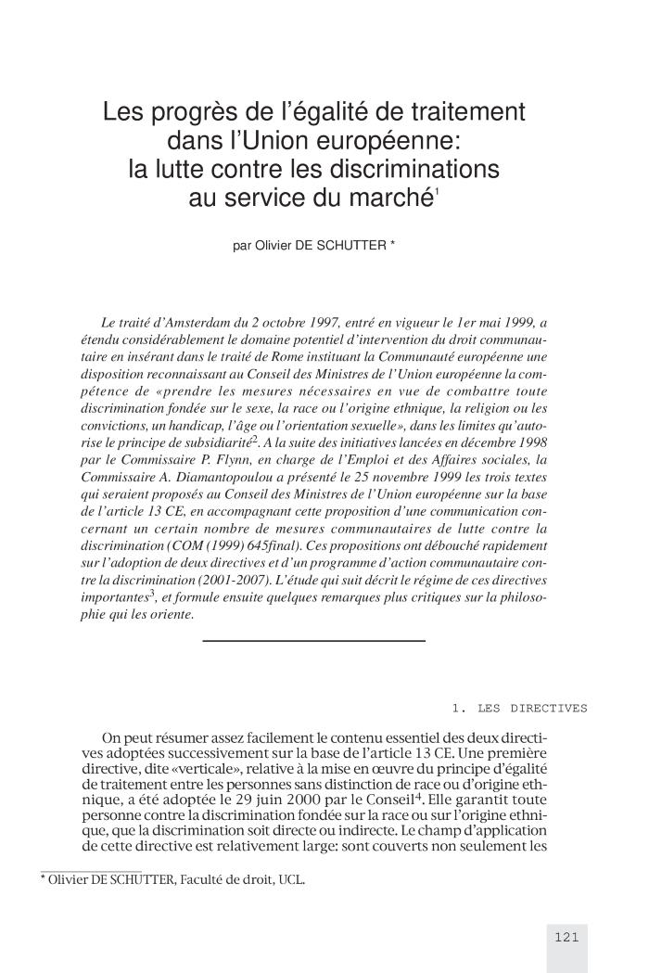
Les progrès de l'égalité de traitement dans l'Union européenne: la lutte contre les discriminations au service du marché (c:amaz:13900)

Slide 365
Les organismes de promotion de l'égalité au sein des architectures institutionnelles nationales de lutte contre les discriminations (c:amaz:12578)

Slide 366
Les impasses de l'égalité ou pourquoi les outils juridiques visant à l'égalité des femmes et des hommes doivent être repensés en termes de parité (c:amaz:1111)
E. Vogel-Polsky bespreekt de belangrijkste benaderingen van het gelijkheidsrecht in de EU en in Scandinavië, met name de formele en abstracte gelijkheid in de EU en de gelijkheid gebaseerd op de seksuele dualiteit in de Scandinavische landen. Beide systemen leiden volgens haar tot een impasse. De auteur opteert voor pariteit en de erkenning van het fundamenteel gelijkheidsrecht.

Slide 367
Les hommes et la garde d'enfants : rapport d'un séminaire technique organisé par le Réseau des Modes de Garde d'Enfants de la Communauté Européenne (Glasgow ; 18-19 mars [sic] 1990) (c:amaz:8152)
Ter voorbereiding van het seminarie werden vier documenten verspreid over de man als vader en hun betrokkenheid met hun eigen of andere kinderen. Deze vier documenten werden als discussieforum gebruikt waarop het seminarie zijn besluiten heeft gevormd.

Slide 368
Les hommes entre resistances et changements (c:amaz:6876)

Slide 369
Les Français et le féminisme (c:amaz:13942)

Slide 370
Les femmes et le travail : séminaire à l'intention des membres des instances parlementaires traitant de l'égalité des sexes et des commissions traitant des questions de l'emploi 6-8 décembre 2007, Siège de l'OIT, Genève (c:amaz:11628)

Slide 371
Les femmes et la retraite (c:amaz:5415)

Slide 372
Les femmes en Pologne (1991-1992) (c:amaz:8156)
Dit themanummer is gewijd aan de situatie van de vrouw in Polen. Verschillende thema's worden aangehaald nl. : vrouwen en werk, vrouwen en gezin, vrouwen en het openbaar leven en vrouwen en de wet.

Slide 373
Les femmes dans le management des petites entreprises : co-inspiration entre des entreprises sociales et classiques en vue de promouvoir l'accès égalitaire aux postes décisionnels [Étude comparative] (c:amaz:13812)

Slide 374
Les femmes dans le développement local : séminaire NOW (2-3 mai 1994 ; Porticcio) (c:amaz:1851)
Verslag van het colloquium 'Les femmes dans le développement local' dat in het kader van het communautair initiatief 'Human resources' door de Franse en Belgische coördinatoren werd georganiseerd. Het seminarie had als doel de impact van de NOW-initiatieven (NOW = New Opportunities for Women) te evalueren en uit te breiden.

Slide 375
Les femmes dans l'industrie cinématographique en FWB 2010-2015 (c:amaz:13939)

Slide 376
Les femmes au travail : tendances 2016 (c:amaz:13874)

Slide 377
Les femmes agées en Europe : leurs besoins et leurs droits : rapport du colloque (15 avril 1989 ; Londres) (c:amaz:2818)

Slide 378
Les droits de la personne humaine et l'égalité : la responsabilité des médias (c:amaz:3438)

Slide 379
Les droits de la femme et le traité de Maastricht sur l'Union Européenne (c:amaz:8249)
Dit rapport maakt een analyse van de gevolgen van het in 1993 in werking getreden Verdrag van Maastricht op de sociale situatie van de vrouw. Eerst wordt er een bondig overzicht gegeven van het omvangrijke gemeenschapsrecht i.v.m. de gelijke behandeling van vrouwen en mannen. Vervolgens wordt de invloed van het Verdrag van Rome en het Verdrag van Maastricht op de rechten van de vrouw geëvalueerd. In bijlage zijn de Europese richtlijnen en de tussen de lidstaten gesloten protocollen betreffende de gelijke behandeling van vrouwen en mannen opgenomen.

Slide 380
Les défis du pluriel : égalité, diversité, laïcité (c:amaz:7788)

Slide 381
Leonardo Da Vinci : égalité des chances entre hommes et femmes dans la formation professionnelle : compendium des projets 1995-1996-1997 (c:amaz:7998)

Slide 382
Leonardo da Vinci : equal opportunities for men and women in vocational training : compendium of projects 1995-1996-1997 (c:amaz:7997)

Slide 383
Le travail de nuit à la SNCB : interview (c:amaz:1528)
Interview met een vrouwelijke spoorbeambte rond nachtarbeid. In België zijn vrouwelijke en mannelijke spoorbeambten verre van 'gelijk'. Vrouwen vragen hier ook niet om.

Slide 384
Le travail de nuit des femmes [dossier] (c:amaz:1030)
In dit dossier tracht men aan te tonen hoe nachtarbeid nadelige gevolgen heeft voor de gezondheid en voor het familiale leven. Dit geldt voor de man, maar nog meer voor de vrouw. Vrouwen die nachtarbeid verrichten, hebben immers nog meer repetitieve jobs en daarenboven zijn zij het die daarnaast de meeste huishoudelijke lasten dragen. De artikels reflecteren de bestaande polemiek rond nachtarbeid en geven een overzicht van de historische evolutie en van de actuele wetgeving rond nachtarbeid. Uit dit dossier blijkt dat zowel de afschaffing als het behoud van het verbod op nachtarbeid risico's inhoudt voor de vrouw.De artikels uit dit dossier werden ook afzonderlijk besproken.

Slide 385
Le système éducatif en Belgique : trous noirs et nébuleuses (c:amaz:647)
Er wordt veel onderzoek verricht naar de sociale en seksuele ongelijkheden die binnen het (Belgische) onderwijssysteem zouden worden in stand gehouden. Dit artikel poogt duidelijk te maken welke moeilijkheden er aan dergelijk onderzoek verbonden zijn.

Slide 386
Le point de vue du Conseil sur la sécurité sociale (c:amaz:8323)

Slide 387
Le mainstreaming : dossier (c:amaz:2877)

Slide 388
Le gendermainstreaming ou l'approche intégrée du genre en 10 points clés : guide FGTB sur et pour l'égalité femmes/hommes (c:amaz:12465)

Slide 389
Le droit européen de l'égalité hommes-femmes (c:amaz:11148)

Slide 390
Le développement de la législation contre les discriminations en Europe : une comparaison entre les 25 Etats membres de l'Union (c:amaz:11486)

Slide 391
Le Centre en 2012 : priorité au débat et au dialogue : rapport annuel d'activités et de gestion (c:amaz:7102)

Slide 392
Le Centre en 2010 : rapport d'activités et de gestion 2010 / Centre pour l'égalité des chances et la lutte contre le racisme (c:amaz:7043)

Slide 393
Ladies and Gents : public toilets and gender (review) (c:amaz:7719)

Slide 394
Label gelijkheid diversiteit (c:amaz:7050)

Slide 395
La télévision contribue-t-elle à la promotion de l'égalité entre hommes et femmes ? (c:amaz:2536)
'Recht op spreken' geldt nog steeds enkel voor de man. De auteur gaat na wat er de laatste twintig jaar onder invloed van de feministische beweging op internationaal en Europees vlak is ondernomen om de vrouw meer zichtbaar te maken in de media. Voorts stelt zij de vraag naar het beeld en de positie van de vrouw en de vrouwenbeweging in de Belgische media.

Slide 396
La RTBF et l'égalité des chances pour les femmes (c:amaz:2537)
De auteur neemt hier het gelijke kansenbeleid van de RTBF onder de loep. In 1986 werd weliswaar de 'Commission Femmes' opgericht als adviesraad bij de RTBF en ontstond de drukkingsgroep 'Optique-Femmes'. Toch durft de auteur, zich hierbij baserend op twee enquêtes - de éne bij het RTBF-publiek, de andere in de vrouwenbeweging - stellen dat het gelijke kansenbeleid van de RTBF meer het resultaat is van af en toe een keer een gelukkig toeval dan van een welgemeende en doordachte strategie.

Slide 397
La participation équilibrée des femmes et des hommes à la prise de décision : dossier (c:amaz:2949)

Slide 398
La loi sur l'égalité porte ses fruits : la loi fédérale sur l'égalité entre femmes et hommes a dix ans (c:amaz:5776)

Slide 399
La gestion urbaine de proximité : une ambition et une pratique au service des habitants (c:amaz:7515)

Slide 400
La femme vue par les lois de la république islamique d'Iran (c:amaz:3201)

Slide 401
La diversité sur le marché de l'emploi en Région de Bruxelles-Capitale (c:amaz:12994)

Slide 402
La Conception Universelle ou la société « taille unique » : vers une société inclusive des différences (c:amaz:13751)

Slide 403
La charte sociale européenne (c:amaz:11961)

Slide 404
L'objet femme (c:amaz:3161)

Slide 405
L'invention de la diversité (c:amaz:7874)

Slide 406
L'interdiction de discrimination dans le droit européen des droits de l'homme : sa pertinence pour les directives communautaires relatives à l'égalité de traitement sur la base de la race et dans l'emploi (c:amaz:5580)

Slide 407
L'individualisation des droits sociaux : volume 2 (c:amaz:6467)

Slide 408
L'individualisation des droits sociaux : volume 1 (c:amaz:6466)

Slide 409
L'individualisation des droits dans l'assurance maladie-invalidité des travailleurs salariés : version définitive (c:amaz:1566)
Dit onderzoek opteert voor de individualisering van de sociale zekerheidsrechten van de werknemers in de ziekteverzekering. Het vertrekt van een analyse van de afgeleide rechten m.b.t. de invaliditeit en de gezondheidszorgen. De individualisering van de rechten bij de invaliditeit zou volgens twee etappes moeten worden uitgevoerd : enerzijds door de opheffing van de afgeleide rechten en het realiseren van de gelijkheid voor de titularissen en anderzijds door het zoeken naar oplossingen voor bepaalde huishoudens met onvoldoende inkomsten. Die gelijkheid heeft echter een meeruitgave tot gevolg vermits het huidig systeem van gezinsmodulering werd ingevoerd omwille van besparingen. In de sector van de gezondheidszorgen ontvangt ongeveer de helft van de volwassenen uitkeringen zonder bijdragen te betalen. Door de individualisering van de sociale zekerheidsrechten via persoonlijke bijdragen door elke volwassene zou het definitieve evenwicht in de ziekteverzekering worden verzekerd en zelfs een surplus opleveren.

Slide 410
L'Indice d'égalité de genre : principaux résultats (c:amaz:12380)

Slide 411
L'égalité professionnelle entre les hommes et les femmes (c:amaz:3916)

Slide 412
L'égalité professionnelle entre les femmes et les hommes (c:amaz:7839)

Slide 413
L'égalité juridique entre femmes et hommes dans la Communauté Européenne : recueil de textes (c:amaz:8524)

Slide 414
L'égalité juridique entre femmes et hommes dans la Communauté Européenne : recueil de textes nationaux. Droit Luxembourgeois (c:amaz:6883)

Slide 415
L'égalité juridique entre femmes et hommes dans la Communauté Européenne : recueil de textes nationaux. Droit Belge (c:amaz:6882)

Slide 416
L'égalité juridique entre femmes et hommes dans la Communauté européenne : actes du colloque européen organisé à Bruxelles et Louvain-la-Neuve (21-24 mai 1985). Vol. II : Rapports nationaux (c:amaz:6306)

Slide 417
L'égalité juridique entre femmes et hommes dans la Communauté européenne : actes du colloque européen organisé à Bruxelles et Louvain-la-Neuve (21-24 mai 1985). Vol. I : Rapports généraux (c:amaz:6305)

Slide 418
L'égalité juridique entre femmes et hommes dans la Communauté Européenne : Belgique (c:amaz:3908)

Slide 419
L'égalité entre les femmes et les hommes dans le processus de prise de décision politique : actes du séminaire (Helsinki, 11 mars 1997) (c:amaz:3416)

Slide 420
L'égalité entre les femmes et les hommes dans la Charte sociale européenne : étude établie sur la base de la jurisprudence du Comité d'experts indépendants (c:amaz:8801)

Slide 421
L'égalité entre les femmes et les hommes dans l'Union européenne (c:amaz:11139)

Slide 422
L'égalité des chances pour les femmes et les hommes dans l'Union Européenne : rapport annuel 1999 / Commission européenne. Direction générale de l'Emploi et des Affaires Sociales (c:amaz:9938)

Slide 423
L'égalité des chances pour les femmes et les hommes dans l'Union européenne : rapport annuel 1998 / Commission européenne. Direction générale Emploi, Relations Industriëlles et Affaires Sociales (c:amaz:9225)

Slide 424
L'égalité des chances : la Suède ouvre la voie (c:amaz:11459)

Slide 425
L'égalité des chances et la négociation collective dans l'Union Européenne : une étude de cas dans le secteur de l'industrie alimentaire en Belgique : phase III (c:amaz:8509)

Slide 426
L'égalité des chances entre les femmes et les hommes (c:amaz:8201)
Dit nummer van 'Social Europe' behandelt het 'Derde actieprogramma voor gelijke behandeling van mannen en vrouwen'. Het beschrijft de doelstellingen en realisaties van dit programma en belicht de werking van de negen netwerken die in het kader van het 'Derde actieprogramma' werden opgericht. In bijlage worden de teksten van de richtlijnen, voorstellen tot richtlijnen en resoluties van de Raad en besluiten, mededelingen en aanbevelingen van de Commissie m.b.t. de gelijke behandeling integraal opgenomen.

Slide 427
L'égalité des chances entre les femmes et les hommes dans la Constitution : audition publique du vendredi 29 janvier 1999 (c:amaz:3425)

Slide 428
L'égalité de traitement après Maastricht : rapport spécial de 1993 du réseau d'experts sur la mise en oeuvre des directives en matière d'égalité (c:amaz:8667)

Slide 429
L'Europe - une chance pour une politique pour les femmes? : rapport de conférence les 25 et 26 novembre 1993 à Bruxelles (c:amaz:12197)

Slide 430
L'ennemi principal. 2. Penser le genre (c:amaz:7876)

Slide 431
L'emploi en Europe 1999 : l'emploi en Europe : confiance teintée d'incertitude (c:amaz:9250)

Slide 432
L'emploi en Europe 1997 (c:amaz:3486)

Slide 433
L'egalite des genres dans le droit de l'UE (c:amaz:11670)

Slide 434
L'Egalité entre les femmes et les hommes : une politique pour en développement durable : proposition pour une note de politique (c:amaz:2472)

Slide 435
L'agenda social 2005-2010 : une Europe sociale dans l'économie mondiale, des emplois et de nouvelles chances pour tous (c:amaz:11492)

Slide 436
L'action du Conseil de l'Europe en matière d'égalité entre les femmes et les hommes : document d'information (c:amaz:3417)

Slide 437
L'accueil des enfants : un enjeu social (c:amaz:3036)

Slide 438
Korean women (c:amaz:1454)
Deze fraai uitgegeven brochure toont aan dat ook in Korea gelijke behandeling van mannen en vrouwen een belangrijk regeringstopic is, zeker sinds Korea in 1991 lid werd van de VN en een aantal conventies ratificeerde. Er wordt een stand van zaken geschetst i.v.m. de positie van de vrouw op het gebied van demografie, politiek, wetgeving, economie, onderwijs, gezondheid en vrouwenorganisaties in Korea.

Slide 439
Kansen voor vrouwen nog altijd niet gelijk : veel meer vrouwen dan mannen door armoede bedreigd (c:amaz:1947)
Ondanks het gelijke-kansenbeleid van de EU komen vrouwen nog vaak in slecht betaalde en slecht beschermde jobs terecht. Men licht hier enkele Europese acties en programma's toe die de werkgelegenheid voor vrouwen binnen de EU moeten bevorderen.

Slide 440
Kansen in de gemeenschaps- en de vrije katholieke basisschool : cui bono ? (c:amaz:2581)

Slide 441
Kansen en onkansen in Vlaanderen : resultaten van de Survey Gelijke Kansen 2004 (c:amaz:7823)

Slide 442
Journée de l'égalité salariale 13 mars 2016 : si l'écart salarial pouvait autant attirer l'attention : dossier de presse (c:amaz:12826)

Slide 443
Joint specialist group on migration, cultural diversity and equality of women and men : final report of activities (c:amaz:8638)

Slide 444
Jeu sur l'égalité entre femmes et hommes : outil pédagogique (c:amaz:7647)

Slide 445
Jaarverslag 2009 / Commissie Gelijke Behandeling (c:amaz:6782)

Slide 446
Jaarverslag 2009 / Commissie Gelijke Behandeling (c:amaz:6781)

Slide 447
Jaarverslag 2008 / Commissie Gelijke Behandeling (c:amaz:6780)

Slide 448
Jaarverslag 2007 / Commissie Gelijke Behandeling (c:amaz:6779)

Slide 449
Jaarverslag 2006 / Commissie Gelijke Behandeling (c:amaz:6778)

Slide 450
Jaarverslag 2005 / Commissie Gelijke Behandeling (c:amaz:6777)

Slide 451
Jaarverslag 1999 / Commissie Gelijke Behandeling (Nederland) (c:amaz:5764)

Slide 452
Jaarrapport gelijke kansen en diversiteit : naar een evenredige vertegenwoordiging van kansengroepen in de Vlaamse Overheid : samenvatting actieplan 2008 (c:amaz:6198)

Slide 453
Jaarlijks gelijke kansen rapport : leidraad voor het opstellen van het jaarlijks rapport over gelijke kansen voor mannen en vrouwen binnen de onderneming (c:amaz:8548)

Slide 454
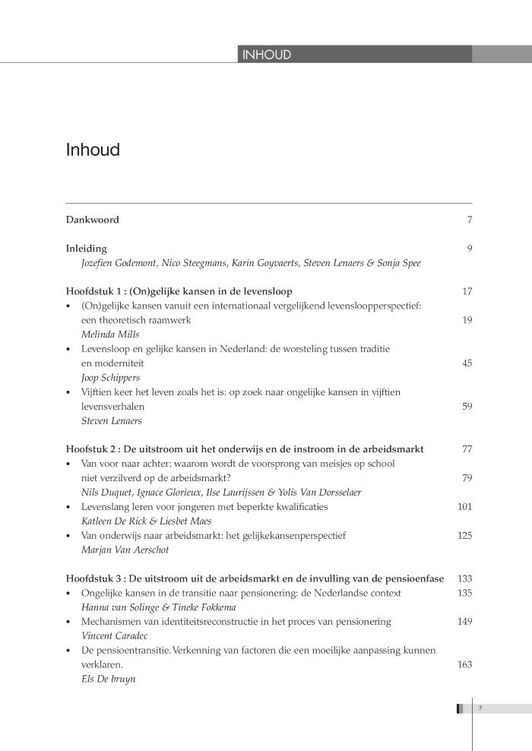
Jaarboek 3 : het leven zoals het zou kunnen zijn : (on)gelijke kansen in de levensloop / Steunpunt Gelijkekansenbeleid (c:amaz:5460)

Slide 455
Is brugpensioen discriminerend ? : drie vragen aan Mieke Van Haegendoren, voorzitster Nederlandstalige nationale vrouwenraad (c:amaz:1245)
In dit interview geeft Mieke Van Haegendoren, voorzitster van de NVR, een korte uiteenzetting over de discriminatie inzake de pensioenleeftijd van mannen en vrouwen voor het deeltijds brugpensioen. De NVR heeft het voornemen hieromtrent een klacht in te dienen bij de voorzitter van de Europese Commissie omdat de regeling voor het halftijds brugpensioen in strijd is met de Europese richtlijn betreffende de gelijke behandeling van mannen en vrouwen inzake sociale zekerheid.

Slide 456
Investir dans la personne et emploi : plan d'action Belge 1999 établi dans le cadre des lignes directrices européennes pour l'emploi (c:amaz:9196)

Slide 457
Investeren in mens en werk : Belgisch actieplan 1999 in het kader van de Europese richtsnoeren voor de werkgelegenheid (c:amaz:9197)

Slide 458
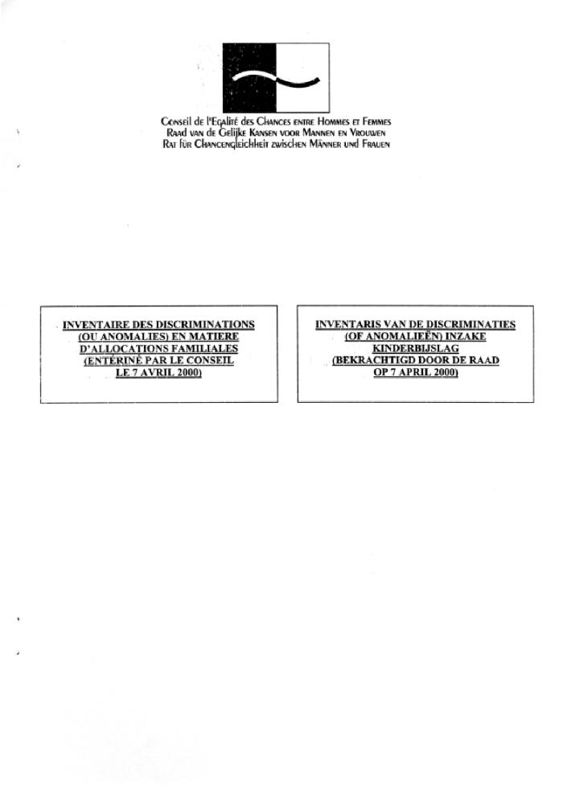
Inventaris van de discriminaties (of anomalieën) inzake kinderbijslag (bekrachtigd door de Raad op 7 april 2000) (c:amaz:9714)

Slide 459
Inventaire des discriminations (ou anomalies) en matière d'allocations familiales (entériné par le Conseil le 7 avril 2000) (c:amaz:9713)

Slide 460
Introduction aux avis de la Commission du Travail des femmes 1975-1989 (c:amaz:8567)

Slide 461
Interview met Anne Van Asbroeck : 'minister zijn is maar een deel van je leven' (c:amaz:2100)
Interview met Anne Van Asbroeck (SP) over haar aanvaarding van het ambt als Vlaams minister van Brusselse aangelegenheden en van het gelijke-kansenbeleid en haar visie op het toekomstig beleid.

Slide 462
International workshop on the problems of equality in the current period of transition in the countries of Central and East Europe : proceedings Sofia (Bulgaria), 13-15 December 1993 (c:amaz:8936)

Slide 463
Integretion of the equal opportunities dimension into personnel policy in the public sector (1999 ; Leuven) (c:amaz:4876)

Slide 464
Inleiding bij de adviezen van de Commissie Vrouwenarbeid 1975 - 1989 (c:amaz:8568)

Slide 465
Initiative communautaire EQUAL : résultats : libre circulation des bonnes idées EQUAL (c:amaz:5991)

Slide 466
Informatiemap inzake de laatste beleidsinitiatieven omtrent gelijke kansen (c:amaz:433)
Persmededeling van Minister M. Smet n.a.v. de publicatie van de brochure : 'Arbeid, werkgelegenheid en gelijke kansen'.

Slide 467
Indirecte discriminatie, hoe toon je dat aan ? : hoe nieuw is de nieuwe 'Commissie gelijke behandeling' ? (c:amaz:1204)
De Commissie Gelijke Behandeling van Nederland heeft vanaf 1 september 1994 een meer uitgebreide taak. Zij zal zich voortaan niet alleen meer buigen over de discriminatie tussen mannen en vrouwen bij de arbeid, maar ook over vermoede discriminatie op grond van godsdienst, levensovertuiging, politieke gezindheid, ras, geslacht, nationaliteit, hetero- of homoseksuele gerichtheid of burgerlijke staat. In dit artikel gaat men verder in op de doeltreffendheid van deze uitgebreide commissie en op de vraag of de gelijke behandeling van mannen en vrouwen in de arbeid nog zoveel aandacht zal krijgen.

Slide 468
Indicateurs économiques de l'égalité entre les sexes (c:amaz:4291)

Slide 469
Inclusie onder druk : jaarverslag 2016 / Unia, Interfederaal Gelijkekansencentrum (c:amaz:13603)

Slide 470
In search of a balance between the right to equality and other fundamental rights (c:amaz:7037)

Slide 471
In harmonie: activiteitenverslag 2012 (c:amaz:12426)
IJveren voor gelijkheid tussen vrouwen en mannen is ernaar streven om ooit in een verantwoordelijke samenleving te kunnen leven, in volkomen harmonie met de rechten van iedereen. Met andere woorden, om de positieve en negatieve vibraties harmonieus te laten samenklinken. In 2011 had het Instituut zijn jaarverslag opgevat vanuit de invalshoek van een andere kijk op de dingen. Bedoeling was erop te wijzen dat een blik op ons gedrag, op de maatschappij, op wat de anderen doen, een bewustwordingsproces in gang kan zetten. In 2012 opteert het Instituut voor het thema van de golven. Op die manier hoopt het Instituut een beeld te geven van hoe een gedragswijziging niet alleen in gang gezet moeten worden door een bewustwordingsproces, maar ook door een gelijkmatige verspreiding, naar het voorbeeld van de wijze waarop golven zich voortplanten.

Slide 472
In haar recht : Vrouwe Justitia feministisch bekeken (c:amaz:6310)
Weinig maatschappelijke sectoren vervrouwelijken zo snel als de juridische wereld. De rechtsfaculteiten leiden steeds meer vrouwelijke juristen op en in nauwelijks enkele decennia evolueerden hardnekkige mannenbastions als de magistratuur en de advocatuur naar in grote mate door vrouwen gedomineerde arbeidsplaatsen. Wetenschappelijk onderzoek naar dit proces en naar de impact ervan op de werking van het gerechtelijk apparaat en zijn actoren is evenwel nauwelijks voorhanden en tal van vragen blijven nog onbeantwoord. In dit boek onderwerpt RHEA-Centrum Gender & Diversiteit van de Vrije Universiteit Brussel 'Vrouwe Justitia' aan een genderanalyse.

Slide 473
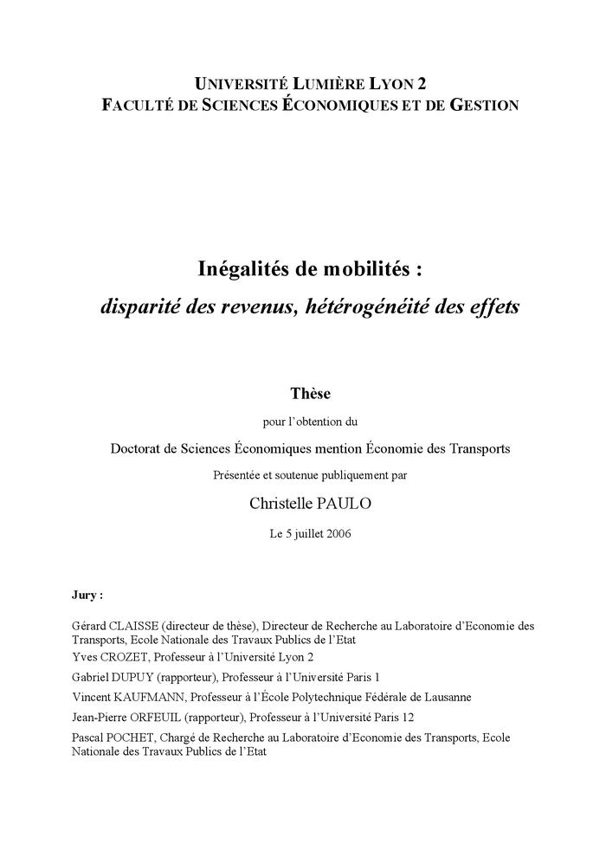
Inégalité et mobilités : disparité des revenus, hétérogénéité des effets (c:amaz:7610)

Slide 474
In Europa, mestieri e carriere : è altrettanto facile per le donne? un' inchiesta condotta in 6 paesi europei (c:amaz:11179)

Slide 475
Improving the tools for the sociale inclusion and non-discrimination of Roma in the EU : report (c:amaz:12282)

Slide 476
Impressions douces-amères (c:amaz:3006)

Slide 477
Ik ben meneer zelf : projectgroep beeldvorming strijdt tegen stereotypen (c:amaz:1392)
Interview met Trudy Blokdijk, voorzitter van de 'Projectgroep Beeldvorming over de Stereotiepe Beelden van Mannen en Vrouwen'. Volgens Trudy Blokdijk houden stereotiepe beelden van 'mannen' en 'vrouwen' de maatschappelijke ongelijkheid tussen de beide seksen in stand. De projectgroep wil werk maken van de doorbreking van deze stereotypering.

Slide 478
Human rights in relation to women's health : the promotion and protection of women's health through international human rights law (c:amaz:3369)

Slide 479
Human Rights and economic challenges in Europe : gender equality : 6th European Ministerial Conference on equality between women and men, Stockholm 8-9 June 2006, proceedings (c:amaz:11517)

Slide 480
Human rights and economic challenges in Europe - gender equality, resolution : achieving gender equality : a challenge for human rights and a prerequisite for economic development (c:amaz:11248)

Slide 481
How to present a discrimination claim : handbook on seeking remedies under the EU non-discrimination directives (c:amaz:7038)

Slide 482
How fair is Britain ? : the first triennial review execute summary (c:amaz:7336)

Slide 483
Het vrouwelijk leiderschap : een nieuwe vorm, een nieuwe agenda (c:amaz:1927)
Deze bijdrage van Maria Riley belicht in een inleidend gedeelte de deelname van de vrouw aan het politiek debat en aan het kerkelijk leven. Vervolgens beschrijft zij een aantal vormen van vrouwelijk leiderschap in de kerk die resulteren in verantwoordelijkheden, maar waarvan de volle macht om die verantwoordelijkheden op te nemen hen ontzegd wordt.

Slide 484
Het Vierde Gemeenschappelijke Actieprogramma over de Gelijkheid van de Kansen tussen Man en Vrouw (c:amaz:2224)
Korte toelichting bij het Vierde Gemeenschappelijke Middellange Actieprogramma over de gelijkheid van kansen tussen man en vrouw van 1996-2000 van de EU. Dit programma voorziet in het voortzetten en intensifiëren van de gedane inspanningen, het consolideren van hetgeen door de gemeenschap reeds is bereikt en het integreren van de gelijkheid van kansen in de uitwerking, het toepassen en opvolgen van alle gepaste beleidslijnen.

Slide 485
Het standpunt van de Raad over de sociale zekerheid (c:amaz:8324)

Slide 486
Het overleg over de plannen voor positieve acties in de ondernemingen uit de particuliere sector : praktische gids ten gerieve van de sociale gesprekspartners (c:amaz:1517)
De 'Cel positieve acties' stelde deze brochure samen om ondernemingen te ondersteunen bij de in-voege-brenging en de uitvoering van positieve actieplannen. De verschillende fasen die bij de realisatie van de positieve actieplannen moeten worden doorlopen, worden stap voor stap beschreven. De brochure is gebaseerd op bestaande literatuur rond kansengelijkheid en op praktische ervaringen.

Slide 487
Het modelproject : diversificatie van de studiekeuze van meisjes in het technisch en beroepssecundair onderwijs (c:amaz:1924)
Bijdrage over het project 'Diversificatie van de Studiekeuze van Meisjes in het Technisch- en Beroepssecundair Onderwijs'. Het project heeft als opdracht om in een netoverschrijdende samenwerking meisjes te stimuleren tot de nijverheidstechnische studierichtingen van het voltijds technisch en beroepssecundair onderwijs.

Slide 488
Het jaar 2004 : jaarverslag 2004 / Commissie Gelijke Behandeling (c:amaz:6776)

Slide 489
Het geslacht van Vrouwe Justitia (c:amaz:2394)
Zich bazerend op onderzoeken over de rechtspraktijk en aan de hand van interviews afgenomen van een vrouwelijke jeugd- en een vrouwelijke strafrechter gaat de auteur na of en waarom het feit dat de dader van een delict een vrouw of een man is invloed heeft op de uitspraak van de mannelijke/vrouwelijke rechter. Verder vraagt zij zich af of het feminisme en de emancipatiebeweging een impact gehad hebben op de criminaliteit van vrouwen en op de rechtspraak. Zij besluit haar artikel met de theoretisch-filosofische vraag of een differentiële behandeling naar geslacht door het gerecht wenselijk zou zijn. Haar antwoord is negatief. Zij pleit voor een 'abstraherend' rechtsdenken als enig mogelijke vorm van emancipatorisch denken en voor een 'diversiteit van de magistratuur' om te voorkomen dat in naam van een ideologie bepaalde bevolkingsgroepen systematisch worden bevoor- of benadeeld.

Slide 490
Het gemeenschaps- en het nationale recht : een stand van zaken inzake gelijke behandeling van mannen en vrouwen : overzicht van de activiteiten van het Arbeidshof te Antwerpen en van het Auditoraat-Generaal : overzicht van de activiteiten van de Arbeidsrechtbanken van het rechtsgebied en van het Openbaar Ministerie (c:amaz:6914)

Slide 491
Het Europese recht op gelijkheid van mannen en vrouwen (c:amaz:11149)

Slide 492
Herziening van de Grondwet : herziening van titel II van de Grondwet, met de bedoeling er een bepaling in te voegen betreffende het recht van de vrouwen en de mannen op gelijkheid en de bevordering van de gelijke toegang tot door verkiezing verkregen en openbare mandaten (c:amaz:9878)

Slide 493
Handleiding gelijke behandeling van vrouwen en mannen in de Europese Unie : tweede uitgave (c:amaz:9239)

Slide 494
Handleiding gelijke behandeling van mannen en vrouwen in de Europese Gemeenschap (c:amaz:2563)

Slide 495
Handbook on equal treatment for women and men in the European Union : second edition (c:amaz:9237)

Slide 496
Handbook on equal treatment between men and women in the European Community (c:amaz:3340)

Slide 497
Guide EQUAL de l'intégration de la dimension de genre (c:amaz:11126)

Slide 498
Guide de la politique d'égalité des chances aux niveaux provincial et communal dans la province du Hainaut (c:amaz:3085)

Slide 499
Guide de la politique d'égalité des chances aux niveaux provincial et communal dans la province du Brabant Wallon (c:amaz:3084)

Slide 500
Grundrechte : Mädchen und Jungen sind gleichberechtigt (c:amaz:4771)

Slide 501
Groupe mixte de spécialistes sur les migrations, la diversité culturelle et l'égalité entre les femmes et les hommes : rapport final d'activités (c:amaz:8639)

Slide 502
Groupe de spécialistes sur l'égalité et la démocratie : rapport final d'activités, contributions et études (c:amaz:8338)
De 'Group of Specialists on Equality and Democracy (EG-S-ED)' werd in 1993 opgericht bij het 'Committee for Equality between Women and Men' van de Raad van Europa. Deze groep moest de problemen onderzoeken waarmee de huidige Europese democratie wordt geconfronteerd met speciale aandacht voor het concept van de 'paritaire democratie'. Deze publicatie bevat een volledig overzicht van de activiteiten en de discussies van deze EG-S-ED.

Slide 503
Group of Specialists on Equality and Democracy : final report of activities, contributions and studies (c:amaz:8337)
De 'Group of Specialists on Equality and Democracy (EG-S-ED)' werd in 1993 opgericht bij het 'Committee for Equality between Women and Men' van de Raad van Europa. Deze groep moest de problemen onderzoeken waarmee de huidige Europese democratie wordt geconfronteerd met speciale aandacht voor het concept van de 'paritaire democratie'. Deze publicatie bevat een volledig overzicht van de activiteiten en de discussies van deze EG-S-ED.

Slide 504
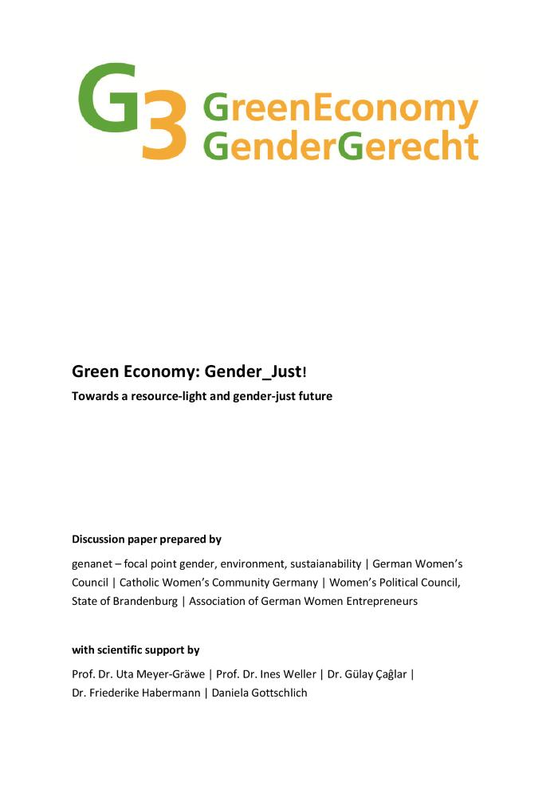
Green economy : gender_just! : towards a resource-light and gender-just future : discussion paper (c:amaz:7584)

Slide 505
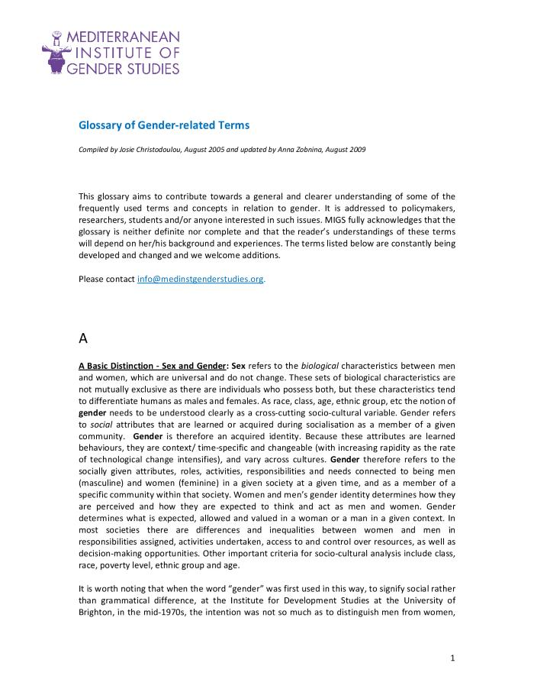
Glossary of Gender-related Terms (c:amaz:13337)
This glossary aims to contribute towards a general and clearer understanding of some of the frequently used terms and concepts in relation to gender. It is addressed to policymakers, researchers, students and/or anyone interested in such issues.

Slide 506
Gleichstellung von Frauen und Männern in der Bundesverwaltung und in den Gerichten des Bundes (c:amaz:7271)

Slide 507
Gleichstellung von Frauen und Männern in der Bundesverwaltung und in den Gerichten des Bundes (c:amaz:7127)

Slide 508
Gleichstellung von Frauen und Männern in der Bundesverwaltung und in den Gerichten des Bundes (c:amaz:6332)

Slide 509
GK Brief (c:amaz:4149)

Slide 510
Gezocht : M/V met klachten over geslachtsdiscriminatie (c:amaz:11446)

Slide 511
Gewijzigd voorstel voor een verordening (EUATOM, EGKS, EG) van de Raad tot wijziging van het Statuut van de ambtenaren van de Europese Gemeenschappen alsmede de Regeling welke van toepassing is op de andere personeelsleden van deze Gemeenschappen met betrekking tot de gelijke behandeling van mannen en vrouwen (COM(96)0077-C4-00/0904(CNS)) (c:amaz:298)

Slide 512
Gewijzigd voorstel voor een richtlijn van de Raad inzake de bewijslast in gevallen van discriminatie op grond van geslacht (COM(97) 202 def. - 96/0196(PRT)) (c:amaz:9093)

Slide 513
Genderzakboekje : gelijke kansen voor mannen en vrouwen (c:amaz:6121)

Slide 514
Genderwetswijzer non-discriminatie op basis van sekse (c:amaz:13368)
Anti- of non-discriminatie houdt een verbod in van een verschillende behandeling die gebaseerd is op bepaalde beschermde gronden. In dit dossier geven we een overzicht van de (internationale) regelgeving over het discriminatieverbod met de focus op de discriminatiegrond geslacht. Deze discriminatiegrond is volgens de regelgeving gebaseerd op het feit dat een individu hetzij een man is of een vrouw of transgender. Complementair aan dit non-discriminatiebegrip in de regelgeving zijn de begrippen gelijkheid en gelijke behandeling.

Slide 515
Gendering the European Union : new approaches to old democratic deficits (c:amaz:6584)

Slide 516
Gendering political representation : debate and controversies in Austria (c:amaz:5479)

Slide 517
Genderdiscriminatie in België: een stand van zaken: cijfers 2017: tussentijds rapport van het Jaarverslag 2017 (c:amaz:13265)
Het Instituut voor de gelijkheid van vrouwen en mannen analyseerde de meldingen die het ontving in 2017 en constateerde dat het totaal aantal meldingen een grote stijging kende (+ 34% ten opzichte van 2016). Het aantal meldingen over zwangerschaps- of moederschapsdiscriminatie in arbeidssituaties verdubbelde tegenover het jaar daarvoor. Dit toont de belangrijke impact van de campagne Mama blijft aan boord aan. Deze werd in oktober 2017 gelanceerd en was bedoeld om (toekomstige) moeders te informeren over zwangerschaps- en moederschapsgerelateerde discriminaties op het werk en over hun rechten als werkneemsters.

Slide 518
Gender-responsive public procurement: step-by-step toolkit (c:amaz:14773)
This practical toolkit for implementing genderresponsive public procurement (GRPP) in the EU context is designed for contracting authorities at all levels (national, regional and local), including EU institutions, bodies and agencies. It is also designed to be useful to policymakers and practitioners working towards gender equality and gender mainstreaming, at both the EU and the national levels.

Slide 519
Gender mainstreaming in the public service : a reference manual for governments and other stakeholders (c:amaz:3885)

Slide 520
Gender mainstreaming in 10 sleutels : ABVV gids over en voor gelijkheid van vrouwen en mannen (c:amaz:12466)

Slide 521
Gender mainstreaming : de l'égalité des sexes à la diversité ? (c:amaz:6082)

Slide 522
Gender mainstreaming : a study of efforts by the UNDP, the World Bank and the ILO to institutionalize gender issues (c:amaz:4167)

Slide 523
Gender (in)equality in the post-socialist Romania (c:amaz:4638)

Slide 524
Gender equality : striving for justice in an unequal world (c:amaz:11231)
'Based on the findings of UNRISD ongoing gender research and over 60 specially commissioned studies, the report's analysis is centred on the economic and political reforms of the 1990s. If most of these reforms did not directly address gender equality, they nevertheless received considerable scrutiny from a gender perspective. And whatever their intentions, they had significant and mixed implications for gender relations and women's well-being.As its title alludes, achieving gender equality and gender justice will be very difficult in a world that is increasingly unequal. The report presents strong arguments for why gender equality must be placed at the core of efforts to reorient the development agenda. Indeed, if some of the key contemporary challenges (economic growth and structural transformation, equality and social protection, and democratization) are to be met, this is essential.'

Slide 525
Gender equality index. Report (c:amaz:7197)

Slide 526
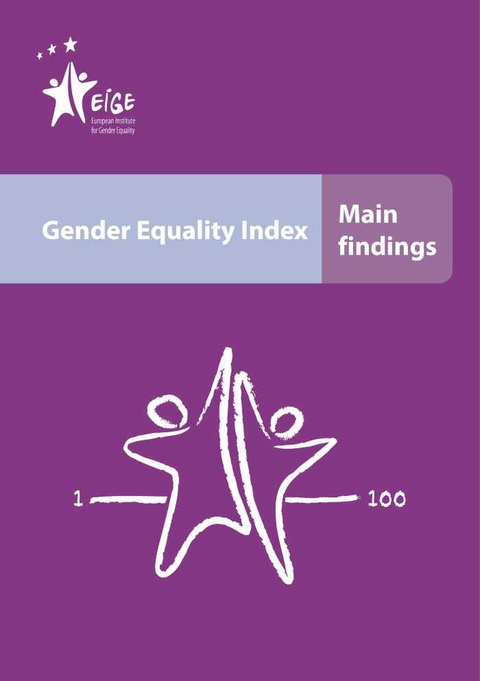
Gender equality index : main findings (c:amaz:12379)

Slide 527
Gender equality index - launch conference : 13 June 2013, Brussels (c:amaz:7154)

Slide 528
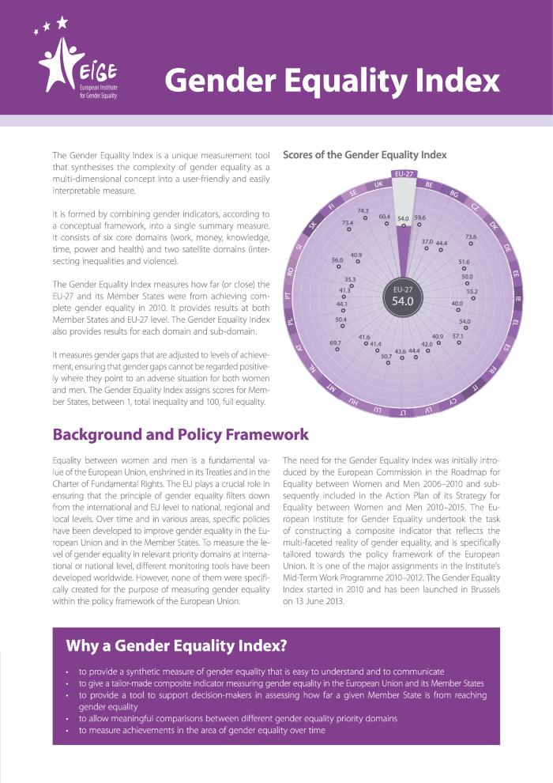
Gender equality index. Factsheet (c:amaz:7165)

Slide 529
Gender equality index. Country profiles (c:amaz:7164)

Slide 530
Gender equality global report & ranking : 2017 Edition (c:amaz:13864)

Slide 531
Gender equality checklist : how do you score as an equal opportunities employer ? (c:amaz:4280)

Slide 532
Gender equality and the socio-economic impact of the COVID-19 pandemic [Research note] (c:amaz:14628)
This study aims to provide a more detailed and timely picture of the short-term and long-term gender equality challenges faced by the EU as a result of the Covid-19 crisis, focusing on the labour market situation, working arrangements and incomes, the impact on gender roles and the worklife balance of workers and the role of employment-supporting factors and recovery measures. In the absence of a gender equality perspective in short-term emergency and long-term reconstruction measures, the effects of the Covid-19 pandemic risk maintaining or even furthering pre-existing gender inequalities and rolling back the progress achieved to date.

Slide 533
Gender equality and the fight against unemployment; complementary or competitive objectives of the EU ? (c:amaz:2093)
In dit artikel tracht men na te gaan of de bevordering van de gelijke kansen van vrouwen op de arbeidsmarkt en het gevecht tegen de werkloosheid al dan niet met elkaar in strijd zijn. Schaadt het éné het andere of kunnen beide polen in functie van elkaar optreden om zo te resulteren in een gunstig Europees arbeidsmarktbeleid ?

Slide 534
Gender equality : a guide to collective bargaining (c:amaz:3683)

Slide 535
Gender and citizenship in a multicultural context (c:amaz:6162)

Slide 536
Gemengd is niet gelijk (c:amaz:1191)
In 1995 zou het secundair onderwijs bij decreet gemengd worden. De bedoeling van het gemengd onderwijs is dat meisjes en jongens samen opgevoed worden. Dit zou later een gunstig effect hebben in de omgang en de relaties tussen de seksen. In dit artikel toetst men of deze gemengdheid wel echt leidt tot roldoorbreking. Volgens de auteur wordt er nog steeds niet naar een volledige coëducatie gewerkt. De meeste jongens en meisjes blijven de traditionele richtingen kiezen en in het onderwijs zelf wordt er nog te weinig aandacht besteed aan het roldoorbrekend lesgeven. Een volledig emancipatorisch onderwijsbeleid op alle niveaus zou pas inhoud kunnen geven aan het gelijke-kansenobjectief van het gemengd onderwijs.

Slide 537
Gemeenschappelijk standpunt (EG) Nr. 37/97 door de Raad vastgesteld op 24 juli 1997 met het oog op de aanneming van richtlijn 97/.../EG van de Raad van ...inzake de bewijslast in gevallen van discriminatie op grond van het geslacht (97/C 307/02) (c:amaz:9095)

Slide 538
Gelijkheid van werkende vrouwen en mannen : Europees Gemeenschapsrecht / Belgisch federaal recht : basisdocumentatie januari 2011 (c:amaz:6555)

Slide 539
Gelijkheid van werkende vrouwen en mannen : Europees Gemeenschapsrecht / Belgisch federaal recht : basisdocumentatie januari 2009 (c:amaz:6126)

Slide 540
Gelijkheid van werkende vrouwen en mannen : Europees Gemeenschapsrecht / Belgisch federaal recht: ♀=♂: basisdocumentatie januari 2022 (c:amaz:14017)
De basisdocumentatie zag het licht in 1985 ter gelegenheid van een studiedag van de Commissie Vrouwenarbeid met het oog op de sensibilisatie van de juridische wereld rond de gelijkekansenproblematiek. Daarop is er een niet-aflatende vraag naar informatie op gang gekomen. De 'basisdocumentatie' werd in 1990 heruitgegeven en sindsdien jaarlijks bijgewerkt binnen het Federaal Ministerie van Tewerkstelling en Arbeid door het Secretariaat van de Commissie Vrouwenarbeid, dat in 1992 de Directie van de gelijke kansen werd. Het personeel van deze directie werd in 2003 overgeheveld naar het Instituut. De basisdocumentatie blijft zijn publicatie rechtvaardigen en daarom heeft het Instituut beslist tot de voortzetting van dit project. De basisdocumentatie blijft zijn publicatie rechtvaardigen en daarom heeft het Instituut beslist tot de voortzetting van dit project. Deze uitgave vervangt en actualiseert de voorgaande tot op 1 januari 2022.

Slide 541
Gelijkheid van werkende vrouwen en mannen : Europees Gemeenschapsrecht / Belgisch federaal recht : basisdocumentatie januari 2017 (c:amaz:13034)
De basisdocumentatie zag het licht in 1985 ter gelegenheid van een studiedag van de Commissie Vrouwenarbeid met het oog op de sensibilisatie van de juridische wereld rond de gelijkekansenproblematiek. Daarop is er een niet-aflatende vraag naar informatie op gang gekomen. De 'basisdocumentatie' werd in 1990 heruitgegeven en sindsdien jaarlijks bijgewerkt binnen het Federaal Ministerie van Tewerkstelling en Arbeid door het Secretariaat van de Commissie Vrouwenarbeid, dat in 1992 de Directie van de gelijke kansen werd. Het personeel van deze directie werd in 2003 overgeheveld naar het Instituut. De basisdocumentatie blijft zijn publicatie rechtvaardigen en daarom heeft het Instituut beslist tot de voortzetting van dit project. Deze uitgave vervangt en actualiseert de voorgaande tot op 1 januari 2017.

Slide 542
Gelijkheid van werkende vrouwen en mannen : Europees Gemeenschapsrecht/Belgisch federaal recht : basisdocumentatie, 2007 (c:amaz:11465)

Slide 543
Gelijkheid van werkende vrouwen en mannen : basisdocumentatie januari 2012 (c:amaz:11602)

Slide 544
Gelijkheid van mannen en vrouwen : basisdocumentatie, 2005 (c:amaz:11135)

Slide 545
Gelijkheid van mannen en vrouwen : basisdocumentatie, januari 2004 (c:amaz:10786)

Slide 546
Gelijkheid van mannen en vrouwen : basisdocumentatie, januari 2003 (c:amaz:10734)

Slide 547
Gelijkheid en non-discriminatie : jaarrapport 2005 / Europese Commissie. Directoraat-Generaal Werkgelegenheid, Sociale Zaken en Gelijke Kansen (c:amaz:11188)

Slide 548
Gelijkheid : een partnerschap tussen vrouwen en mannen (c:amaz:7056)

Slide 549
Gelijkheid (c:amaz:6862)

Slide 550
Gelijke rechten en kansen voor vrouwen en mannen in de Europese Unie (c:amaz:9904)

Slide 551
Gelijke kansen voor vrouwen en mannen in de Europese Unie : jaarverslag 1999 / Europese Commissie. Directoraat-Generaal Werkgelegenheid en Sociale Zaken (c:amaz:9939)

Slide 552
Gelijke kansen voor vrouwen en mannen in de Europese Unie : jaarverslag 1998 / Europese Commissie. Directoraat-Generaal Werkgelegenheid, Industriële Betrekkingen en Sociale zaken (c:amaz:9226)

Slide 553
Gelijke kansen voor vrouwen en mannen : communautaire wet- en regelgeving (c:amaz:8956)

Slide 554
Gelijke kansen voor vrouwen en mannen : 3de communautaire actieprogramma op middellange termijn 1991-1995 (c:amaz:9584)

Slide 555
Gelijke kansen voor meisjes : een aanzet tot een gelijke-kansenbeleid voor maatschappelijke achtergestelde meisjes in Vlaanderen en Brussel (c:amaz:2863)

Slide 556
Gelijke kansen voor mannen en vrouwen : informatie- en documentatiemateriaal verspreid door het Kabinet van de Minister van Tewerkstelling en Arbeid en Gelijke-kansenbeleid Miet Smet (c:amaz:2090)
Lijst van informatie- en documentatiemateriaal over gelijke kansen voor mannen en vrouwen verspreid door het Kabinet van de Minister van Tewerkstelling en Arbeid en Gelijke-Kansenbeleid, Miet Smet.

Slide 557
Gelijke kansen voor mannen en vrouwen : een beleid op weg : analyse van het gelijke-kansenbeleid op verschillende bestuursniveaus : België (federaal, gemeenten, Vlaanderen, Wallonië) en de Europese Unie (c:amaz:3262)

Slide 558
Gelijke kansen voor mannen en vrouwen : catalogus van informatie- en documentatiemateriaal (c:amaz:8288)
Catalogus met overzicht van brochures, folders, onderzoeksrapporten, affiches en video's over gelijke kansen die tijdens de voorbije tien jaar door het Ministerie van Tewerkstelling en Arbeid en Gelijke-Kansenbeleid uitgegeven werden.

Slide 559
Gelijke kansen voor de vrouwen (c:amaz:6991)

Slide 560
Gelijke kansen in het EFQM-model : gelijke kansen integreren in integrale kwaliteitszorg volgens het model van de European Foundation for Quality Management (c:amaz:8542)

Slide 561
Gelijke kansen in de context van maatschappelijke vernieuwingen (c:amaz:2579)

Slide 562
Gelijke kansen in 100 woorden : een woordenlijst (c:amaz:8682)

Slide 563
Gelijke kansen : een prioritaire taak voor de Europese Unie (c:amaz:2670)

Slide 564
Gelijke kansen binnen de gemeente (c:amaz:2887)

Slide 565
Gelijke kansen (c:amaz:1804)
Verslag van het debat omtrent de evaluatie van het Derde Communautaire Actieprogramma betreffende gelijke kansen, en voorstellen voor het Vierde Communautaire Actieprogramma.

Slide 566
Gelijke beloning voor gelijk werk : mededeling van de Commissie over een gedragscode voor de toepassing van gelijke beloning voor arbeid van gelijke waarde voor vrouwen en mannen op het werk verslag-Gonzàlez Alvarez (S, EUL/NGL) doc. A4-143/97 werk (c:amaz:2859)

Slide 567
Gelijke beloning en behandeling van mannen en vrouwen : informatiedag voor de juridische wereld 13.12.1985 (c:amaz:14278)

Slide 568
Gelijke behandeling van politievrouwen in de Europese Gemeenschap (c:amaz:9454)

Slide 569
Gelijke behandeling : oordelen en commentaar 2010 (c:amaz:6462)

Slide 570
Gelijke behandeling : oordelen en commentaar 2009 (c:amaz:6307)
In deze bundel leest u welke ontwikkelingen er waren in het gelijkebehandelingsrecht in 2009. Per discriminatiegrond worden deze ontwikkelingen uiteen gezet. In themabijdragen geven gastauteurs hun eigenzinnige visie op een onderdeel van het gelijkebehandelingsrecht. De annotaties zorgen voor een praktische analyse van een aantal oordelen die juridisch gezien interessant zijn. De oordelen van de CGB laten opnieuw een grote diversiteit aan vraagstukken van gelijke behandeling zien. De opgenomen themabijdragen belichten de volgende onderwerpen: organisatiecultuur en verhulde discriminatie, positieve verplichtingen als bijdrage van gelijkheid en een vergelijking van verschillende gelijkebehandelingsorganen in Europa.

Slide 571
Gelijke behandeling : oordelen en commentaar 2008 (c:amaz:6133)

Slide 572
Gelijke behandeling : oordelen en commentaar 2006 (c:amaz:5997)

Slide 573
Gelijke behandeling : oordelen en commentaar 2005 (c:amaz:5785)

Slide 574
Gelijke behandeling : oordelen en commentaar 2004 (c:amaz:5403)

Slide 575
Gelijke behandeling : oordelen en commentaar 2003 (c:amaz:5005)

Slide 576
Gelijke behandeling : oordelen en commentaar 2002 (c:amaz:4779)

Slide 577
Gelijke behandeling : oordelen en commentaar 2001 (c:amaz:4780)

Slide 578
Gelijke behandeling : oordelen en commentaar 2000 (c:amaz:4366)

Slide 579
Gelijke behandeling : kronieken en annotaties 2012 (c:amaz:7292)

Slide 580
Gelijke behandeling in beweging (c:amaz:5106)

Slide 581
Gelijke behandeling en arbeidsverhoudingen (c:amaz:3730)

Slide 582
Gelijkberechtiging van mannen en vrouwen inzake de hervorming van de werknemerspensioenen : advies van het adviescomité voor gelijke kansen voor vrouwen en mannen (c:amaz:8594)

Slide 583
Gelijk voor de wet ? : extra bijlage Vrouwen en pensioen (c:amaz:1835)
Bijdrage over de wetgeving inzake de gelijke/ongelijke behandeling van de pensioenleeftijd in België. Onlangs sprak het Europees Hof zich uit over deze ongelijkheid. Voor een concrete aanpak van deze materie voor België wordt doorverwezen naar het nationaal arbeidsrecht.

Slide 584
GEC Work Plan 2018 - 2019 (c:amaz:13910)

Slide 585
Gays & lesbians : parliament sparks controversy (c:amaz:968)
Dit artikel handelt over de resolutie i.v.m. gelijke rechten voor homo's en lesbiennes, de erkenning van homo- en lesbische koppels en het verwerpen van vooroordelen tegen hun seksuele geaardheid bij adoptie, die door het Europees Parlement werd aangenomen. Het Europees Parlement heeft hierbij heel wat kritiek gekregen van het Vaticaan.

Slide 586
Frauenpolitik & Genderpolitik in der Friedrich-Ebert-Stiftung : 2008/2009 (c:amaz:6336)

Slide 587
Frauenpolitik & Genderpolitik in der Friedrich-Ebert-Stiftung : 2007/2008 (c:amaz:6335)

Slide 588
Frauenpolitik & Genderpolitik in der Friedrich-Ebert-Stiftung : Jahresbericht 2006, Perspektiven 2007 (c:amaz:5983)

Slide 589
Frauen in Führungspositionen : Barrieren und Brücken (c:amaz:7268)

Slide 590
Fourth Community Action Programme on Equal Opportunities (1996-2000) (c:amaz:2083)
Bespreking van het Vierde Actieprogramma inzake de gelijke behandeling van mannen en vrouwen in de Europese Unie van 1996 tot 2000. De voornaamste punten van het Actieprogramma worden nader toegelicht.

Slide 591
Forum : nieuwsbrief van het Ministerie van Ambtenarenzaken (c:amaz:8466)

Slide 592
Forum : lettre d'information du Ministère de la Fonction publique (c:amaz:8467)

Slide 593
Forum international d'information sur les politiques nationales en matière d'égalité entre les femmes et les hommes : Varsovie (Pologne), 21-23 novembre 1996 : rapports des groupes de travail (c:amaz:3436)

Slide 594
Forum international d'information sur les politiques nationales en matière d'égalité entre les femmes et les hommes : Varsovie (Pologne), 21-23 novembre 1996 : conclusions de la rapporteuse générale (c:amaz:3435)

Slide 595
For equal rights and opportunities of women in Bulgaria : project on institutional development of the Women's Democratic Union in Bulgaria (c:amaz:8267)
Bijdrage over het project inzake de installatie van de 'Women's Democratic Union' en het uitwerken van een gelijke-kansenbeleid in Bulgarije. Dit project werd uitgevoerd in samenwerking met het Algemeen Belgisch Vakverbond (ABVV).

Slide 596
Fighting for equality on all fronts (c:amaz:1218)
Dit artikel zet de grote lijnen uiteen van een forum over de gelijke behandeling van vrouwen op de arbeidsmarkt, georganiseerd door het 'International Institute of Labour Studies' in juni 1994. Aan de hand van de besluiten van dit forum, werd een globaal plan voor de vrouw op de arbeidsmarkt uitgewerkt. Dit plan impliceert een aantal facetten : nl. het elimineren van de valse idee dat vrouwelijke werknemers meer kosten, de bewustmaking van de publieke opinie dat de zorgarbeid een maatschappelijk en niet enkel een vrouwenprobleem is en het wegwerken van de ongelijke machtsverhouding tussen mannen en vrouwen. Vooral het verderzetten van acties voor de bevordering van de gelijke behandeling van mannen en vrouwen op elk vlak wordt benadrukt. Dit plan zal tevens dienen als basis voor de verdere uitwerking van het ILO-project 'Women in Employment' en als ILO-bijdrage aan de 'Wereldconferentie voor Vrouwen', Peking 1995.

Slide 597
Femmes, technologie, entreprises (c:amaz:6796)

Slide 598
Femmes - hommes : quelle égalité professionnelle ? : la mixité professionnelle pour plus d'égalité entre femmes et hommes (c:amaz:3900)

Slide 599
Femmes, hommes : différences et inégalités (c:amaz:5979)

Slide 600
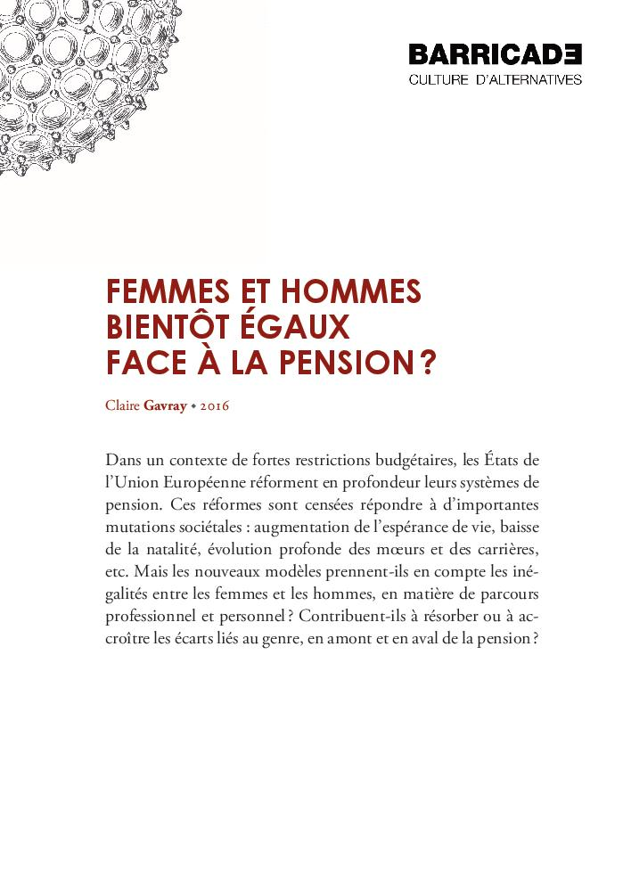
Femmes et hommes bientôt égaux face à la pension ? (c:amaz:13768)

Slide 601
Femmes de Hongrie (c:amaz:9579)

Slide 602
Femmes d'Europe : miroir de l'évolution des droits des Européennes (1977-1987) (c:amaz:9577)

Slide 603
Femmes cadres (c:amaz:4883)

Slide 604
Faire la chasse aux stéréotypes de sexe en cause dans la division du travail entre les femmes et les hommes dans l'Europe élargie : le guide STERE/O (c:amaz:5552)

Slide 605
Extended Impact Assessment - SEC(2003) 1213 final - (COM(2003)657 final) (c:amaz:5857)

Slide 606
Evenwichtige vertegenwoordiging : een uitdaging voor mannen en vrouwen (c:amaz:2913)

Slide 607
Evenredige vertegenwoordiging mannen en vrouwen in de VOV (c:amaz:2930)

Slide 608
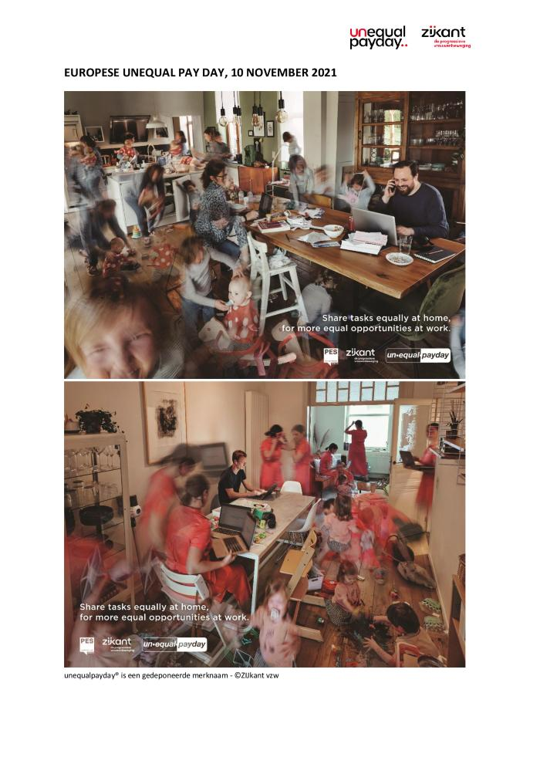
Europese unequal pay day, 10 november 2021 [Persdossier] (c:amaz:14699)
ZIJkant en haar Europese zusters van PES Women roepen 10 november 2021 uit tot Europese UnEqual Pay Day. Op jaarbasis verdienen vrouwelijke werkneemsters in Europa nog steeds 14% minder dan mannen, waardoor ze vanaf 10 november gratis en voor niets werken. Eén van de grootste oorzaken van de loonkloof v/m is de ongelijke verdeling van de zorgtaken. Corona heeft deze genderkloof in het huishouden en de zorg voor de kinderen alleen maar vergroot. Verdeel de taken eerlijk, voor eerlijke kansen op het werk, is dan ook de boodschap van de Unequal Pay Day-campagne. ZIJkant trekt op 10 november naar de Antwerpse Stadsfeestzaal met een groot Rad van Fornuis.

Slide 609
European social policy : a way forward for the Union : a white paper (c:amaz:1347)

Slide 610
European labour courts : international and European labour standards in labour court decisions, and jurisprudence on sex discrimination (c:amaz:3700)

Slide 611
European handbook on equality data : why and how to build to a national knowledge base on equality and discrimination on the grounds of racial and ethnic origin, religion and belief, disability, age and sexual orientation (c:amaz:11629)

Slide 612
European community acts on equal opportunities (c:amaz:4081)

Slide 613
European Commission against Racism and Intolerance [ECRI] : recommendations adopted by the Committee of Ministers of the Council of Europe of relevance to the work of ECRI (c:amaz:2616)
Bevat verscheidene aanbevelingen afgevaardigd door het comité van Ministers in de Raad van Europa over o.a. racisme, gelijke behandeling van mannen en vrouwen....

Slide 614
Europe - a chance for women's issues? : report of a conference on 25th/26th november 1993 in Brussels (c:amaz:12196)

Slide 615
Europa is een vrouw : tienpuntentoets van het gelijke kansenbeleid in de Europese Unie (c:amaz:3230)

Slide 616
Europa, een troef voor vrouwen ? [video] (c:amaz:2767)

Slide 617
Européennes, Européens: à chances égales? : Eurobaromètre 44.3 : résultats d'une enquête d'opinion (c:amaz:8690)
/docstore/bd6a2b/1054.pdf

Slide 618
EU rules on gender equality : how are they transposed into national law ? (c:amaz:6170)

Slide 619
EU gender equality law (c:amaz:11669)

Slide 620
Etude mondiale sur le rôle des femmes dans le développement (c:amaz:3614)

Slide 621
Er is werk aan de winkel (c:amaz:153)
Marijke Van Hemeldonck, Europees Parlementslid zet in dit artikel een aantal ideeën uiteen om vrouwen aan te moedigen zich blijven in te zetten om hun positie binnen de EG te handhaven. Doordat vrouwen zich politiek op nationaal en Europees niveau blijven inschakelen, kunnen zij iets aan de vrouwonvriendelijke situaties, die zich zowel op economisch als sociaal vlak voordoen, verhelpen.

Slide 622
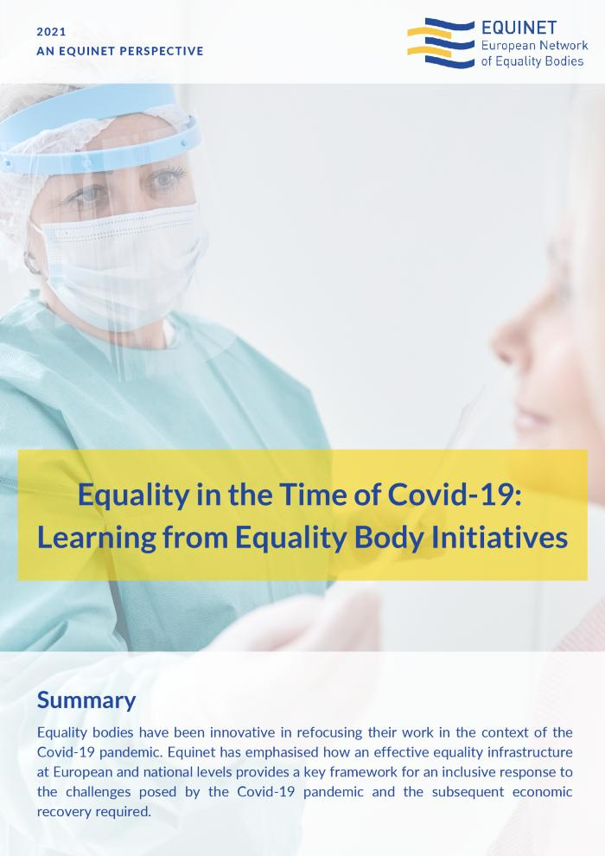
Equality in the time of Covid-19: learning from Equality Body initiatives [Summary] (c:amaz:14480)
Our new perspective Equality in the Time of Covid-19: Learning from Equality Body Initiatives builds on previous Equinet work on rebuilding societies in a fair and equal way after Covid-19. It seeks to draw policy and practice learning from the body of work done by equality bodies in the context of the Covid-19 pandemic, the unequal and disproportionate impacts on certain groups and the resulting economic difficulties. This learning is rooted in current policy directions and equality strategies at EU level and takes account of the important role of EU funding for equality. The perspective sets out further directions for equality body practice and European and national policy based on this learning. [Source: website: https://equineteurope.org/publications/equality-in-the-time-of-covid-19-learning-from-equality-body-initiatives/]

Slide 623
Equality in the time of Covid-19: learning from Equality Body initiatives (c:amaz:14479)
Our new perspective Equality in the Time of Covid-19: Learning from Equality Body Initiatives builds on previous Equinet work on rebuilding societies in a fair and equal way after Covid-19. It seeks to draw policy and practice learning from the body of work done by equality bodies in the context of the Covid-19 pandemic, the unequal and disproportionate impacts on certain groups and the resulting economic difficulties. This learning is rooted in current policy directions and equality strategies at EU level and takes account of the important role of EU funding for equality. The perspective sets out further directions for equality body practice and European and national policy based on this learning. [Source: website: https://equineteurope.org/publications/equality-in-the-time-of-covid-19-learning-from-equality-body-initiatives/]

Slide 624
Equality in law between men and women in the European Community : textbook (c:amaz:8523)

Slide 625
Equality in law between men and women in the European Community : collection of texts on national law : Italian Law (c:amaz:6884)

Slide 626
Equality for women and men : European Community acts (c:amaz:11260)
Equal treatment legislation, decisions on community action programmes related to equality between women and men, other legislation related to gender issues, Council recommendations, Commission recommendations, Council resolutions, Council conclusions, Commission communications.

Slide 627
Equality bodies : current challenges : an Equinet perspective (c:amaz:12573)

Slide 628
Equality bodies and the gender goods and services directive (c:amaz:7658)

Slide 629
Equality between women and men in the European Union (c:amaz:11138)

Slide 630
Equality between women and men in the European Social Charter : study compiled on the basis of the case law of the Committee of Independent Experts (c:amaz:8799)

Slide 631
Equality between women and men in the Council of Europe : 10th report by Secretary General - 2008, progress and archievements (c:amaz:7017)

Slide 632
Equality award 1998 : prix pour l'égalité des chances dans l'entreprise (c:amaz:3099)

Slide 633
Equality award 1997 : prijs voor gelijke kansen in de onderneming = prix pour l'égalité des chances dans l'entreprise (c:amaz:5149)

Slide 634
Equality and non-discrimination : annual report 2006 / European Commission. Directorate-General for Employment, Social Affairs and Equal Opportunities (c:amaz:11405)

Slide 635
Equality and non-discrimination : annual report 2005 / European Commission. Directorate-General for Employment, Social Affairs and Equal Opportunities (c:amaz:11185)

Slide 636
Equal treatment of policewomen in the European Community (c:amaz:9453)

Slide 637
Equal treatment : new directive to share burden of proof in sex discrimination cases (c:amaz:2667)

Slide 638
Equal treatment after Maastricht : special report of 1993 of the network of experts on the implementation of the equality directives (c:amaz:8666)

Slide 639
Equal rights versus special rights? : minority protection and the prohibition of discrimination (c:amaz:6060)

Slide 640
Equal pay for equal work and work of equal value : the experience of equality bodies : an Equinet report on gender equality (c:amaz:7653)

Slide 641
Equal pay / equal treatment : equal pay of policewomen in the European Union (c:amaz:3865)

Slide 642
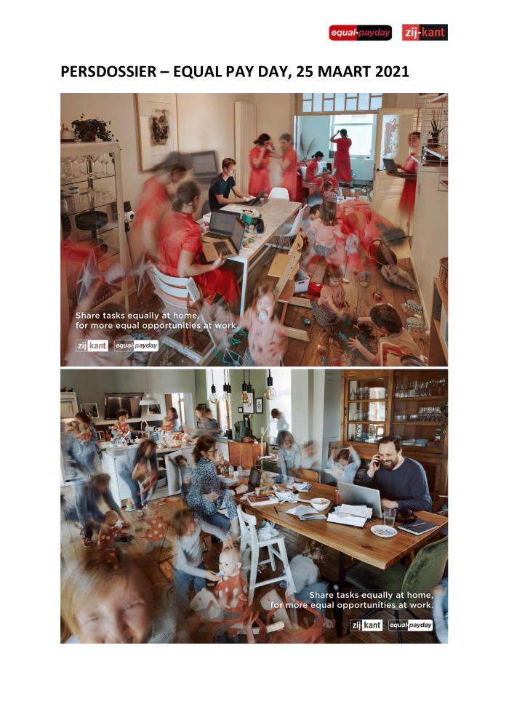
EQUAL PAY DAY 25 maart 2021 : persdossier (c:amaz:14494)
Kinderen die een Zoom-gesprek onderbreken met gekke bekken of gejengel: schattig voor één keer, onwerkbaar als het elke dag gebeurt. Nochtans is dat wat veel vrouwen meemaken, ook zonder videovergaderingen: de zorg voor kinderen en het huishouden komt nog steeds vooral bij hen terecht, met grote gevolgen voor hun loopbaan én dus ook hun loon. De coronacrisis heeft deze ongelijkheid alleen nog maar vergroot. Op 25 maart 2021, tijdens haar zeventiende editie van Equal Pay Day, vraagt de progressieve vrouwenbeweging zij-kant dan ook om de zaken eerlijk te verdelen thuis, voor eerlijkere kansen op het werk. Voor het eerst publiceert ze ook de loonkloofcijfers per regio.

Slide 643
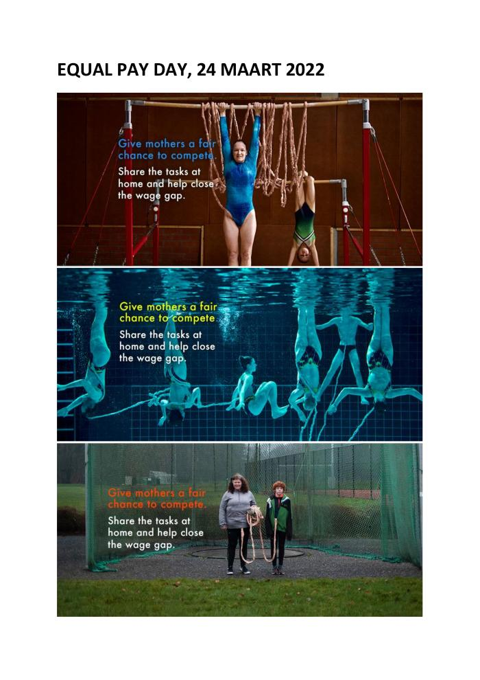
EQUAL PAY DAY 24 maart 2022 : persdossier (c:amaz:14743)
Mannen leggen niet de link tussen een meer evenwichtige verdeling van de zorgtaken en een gelijkere verloning tussen vrouwen en mannen. Ook vrouwen koppelen een gelijke taakverdeling thuis niet spontaan aan meer kansen op de arbeidsmarkt of een hoger loon. Dat blijkt uit nieuw onderzoek dat ZIJkant naar aanleiding van haar achttiende Equal Pay Day liet uitvoeren door marktonderzoeksbureau Ipsos.

Slide 644
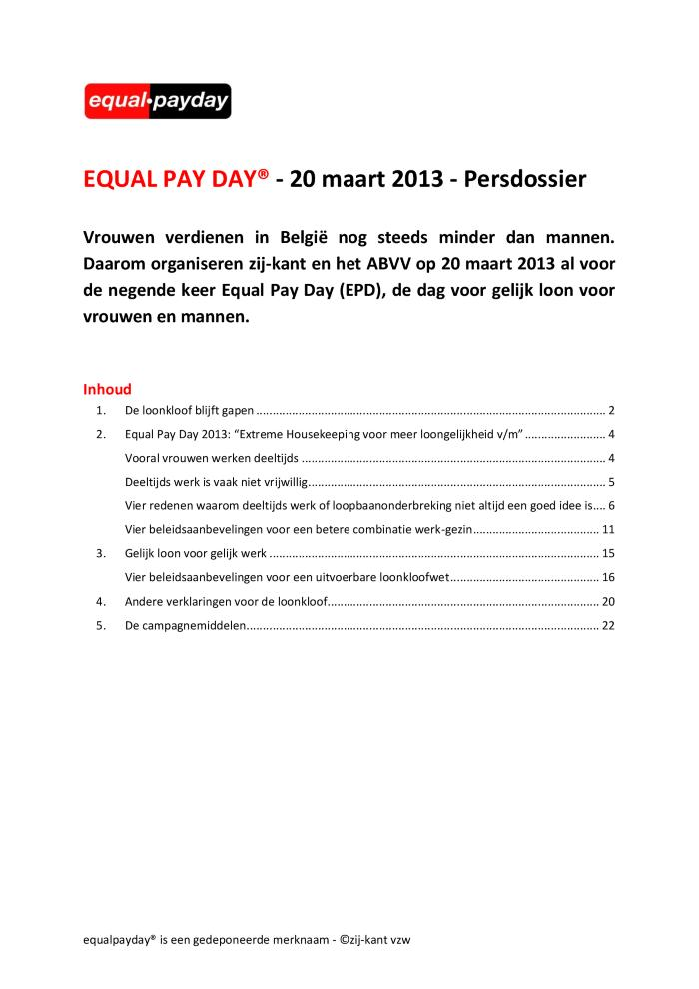
Equal Pay Day 2013 : 20 maart 2013 : persdossier (c:amaz:7144)

Slide 645
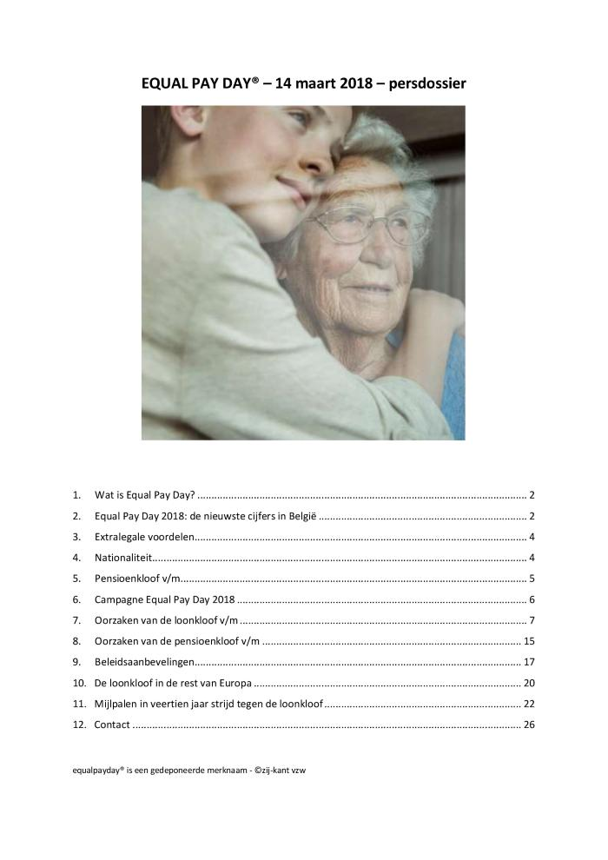
EQUAL PAY DAY® 14 maart 2018 : persdossier (c:amaz:13130)

Slide 646
Equal Opportunities : Sweden paves the way (c:amaz:11458)

Slide 647
Equal opportunities for women ans men in the European Union : annual report 1999 / European Commission. Directorate-General for Employment and Social Affairs (c:amaz:9937)

Slide 648
Equal opportunities for women and men within a labour-related scope (c:amaz:3307)

Slide 649
Equal opportunities for women and men in the European Union : annual report 1998 / European commission. Directorate-General for Employment, Industrial Relations and Social Affairs (c:amaz:9224)

Slide 650
Equal opportunities for women and men in Europe ? : Eurobarometer 44.3 : results of an opinion survey (c:amaz:8689)

Slide 651
Equal opportunities for women and men : European Community acts (c:amaz:8954)

Slide 652
Equal opportunities for women and men (c:amaz:8200)
Dit nummer van 'Social Europe' behandelt het 'Derde actieprogramma voor gelijke behandeling van mannen en vrouwen'. Het beschrijft de doelstellingen en realisaties van dit programma en belicht de werking van de negen netwerken die in het kader van het 'Derde actieprogramma' werden opgericht. In bijlage worden de teksten van de richtlijnen, voorstellen tot richtlijnen en resoluties van de Raad en besluiten, mededelingen en aanbevelingen van de Commissie m.b.t. de gelijke behandeling integraal opgenomen.

Slide 653
EQUAL opportunities for all : delivering the Lisbon Strategy through social innovation and transnational cooperation (c:amaz:6951)

Slide 654
Equal opportunities and collective bargaining in the European Union. 3 : Innovative agreements : an analysis (c:amaz:9218)

Slide 655
Equal opportunities and collective bargaining in the European Union. 2 : Exploring the situation (c:amaz:8517)

Slide 656
Equal opportunities and collective bargaining in the European Union : selected agreements in Belgium (c:amaz:8513)

Slide 657
Equal opportunities and collective bargaining in the EU : exploring the national situation in Belgium (c:amaz:8511)

Slide 658
Equal opportunities and collective bargaining in the European Union : a case study on the Belgian food industry from Belgium : phase III (c:amaz:8507)

Slide 659
Equal opportunities and collective bargaining in Europe. 4 : Illuminating the process (c:amaz:9108)

Slide 660
Equal opportunities and collective bargaining in Europe. 1 : Defining the issues (c:amaz:9106)

Slide 661
EQUAL, libre circulation des bonnes idées : combattre les discriminations et les inégalités en Europe (c:amaz:11191)

Slide 662
Equal is not enough : challenging differences and inequalities in contemporary societies : conference proceedings, 1-3 december 2010 (c:amaz:6553)

Slide 663
EQUAL guide on gender mainstreaming (c:amaz:11125)

Slide 664
EQUAL, free movement of good ideas (c:amaz:11190)

Slide 665
EQUAL (c:amaz:5426)

Slide 666
Engagement : rapport d'activité 2014 / IEFH (c:amaz:12820)
L'Institut pour légalité des femmes et des hommes s'engagent quotidiennement à combattre la discrimination fondée sur le sexe et à promouvoir l'égalité des femmes et des hommes. En 2014, cet engagement a une nouvelle fois été le moteur de ses activités.

Slide 667
Engagement : jaarverslag 2014 / IGVM (c:amaz:12821)
Het Instituut voor de gelijkheid van vrouwen en mannen engageert zich dagelijks om discriminatie op basis van geslacht te bestrijden en gelijkheid van vrouwen en mannen te bevorderen. Ook in 2014 was dit engagement de drijvende kracht achter al onze activiteiten.

Slide 668
En harmonie : rapport d'activités 2012 (c:amaz:12425)

Slide 669
En Europe, métiers et carrières, est-ce aussi simple pour les femmes? une enquête menée dans 6 pays européens (c:amaz:11178)

Slide 670
Employment in Europe 1999 : jobs in Europe : confidence amidst uncertainty (c:amaz:9248)

Slide 671
Employment in Europe 1998 (c:amaz:3783)

Slide 672
Employment in Europe 1997 (c:amaz:7077)

Slide 673
Eindtermen als hefbomen voor emancipatie van jongens en meisjes (c:amaz:3236)

Slide 674
Egalité professionnelle femmes / hommes dans les agences d'architecture (c:amaz:13316)

Slide 675
Egalité pour les femmes (c:amaz:6484)

Slide 676
Egalité, mixité & associations : guide pour l'égalité des femmes et des hommes dans les asbl (c:amaz:7536)

Slide 677
Egalité et non-discrimination : rapport annuel 2006 / Commission européenne. Direction-Générale de l'Emploi, des Affaiores Sociales et de l'Egalité des Chances (c:amaz:11406)

Slide 678
Egalité et non-discrimination : rapport annuel 2005 / Commission européenne. Direction Générale de l'Emploi, des Affaires Sociales et de l'Egalité des Chances( (c:amaz:11187)

Slide 679
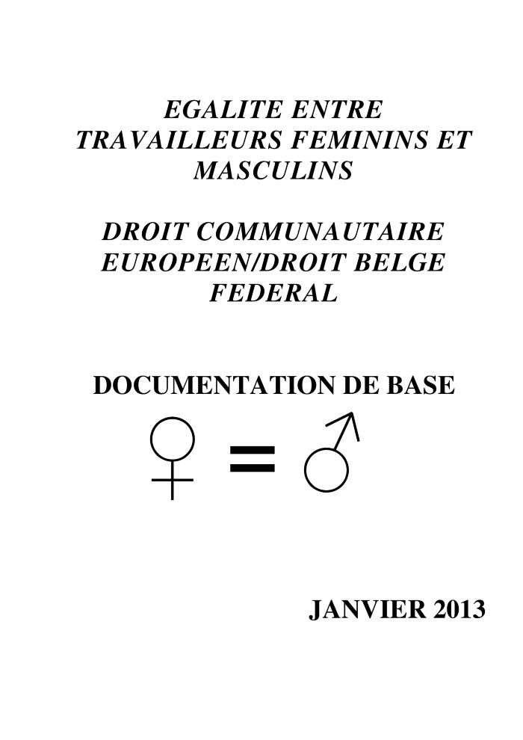
Egalité entre travailleurs feminins et masculins : documentation de base janvier 2013 (c:amaz:12329)

Slide 680
Egalité entre travailleurs feminins et masculins : documentation de base janvier 2012 (c:amaz:11601)

Slide 681
Egalité entre travailleurs féminins et masculins : droit communautaire européen/droit belge fédéral : documentation de base, 2017 (c:amaz:13035)

Slide 682
Egalité entre travailleurs féminins et masculins : droit communautaire européen/droit belge fédéral ♀=♂ : documentation de base : janvier 2022 (c:amaz:14018)
La documentation de base a vu le jour en 1985, à l'occasion d'une journée de sensibilisation du monde juridique à la problématique de l'égalité des chances, qu'avait organisée la Commission du Travail des Femmes. Aussitôt se créa une demande d'information qui ne s'est jamais affaiblie depuis lors. La documentation de base fut donc rééditée en 1990, puis fit l'objet dune mise à jour annuelle réalisée, au sein du Ministère fédéral de l'Emploi et du Travail, par le Secrétariat de la Commission du Travail des Femmes, devenu en 1992 la Direction de l'égalité des chances. Le personnel de cette direction a été transféré en 2003 à l'Institut, dont il a constitué le premier noyau. La documentation de base continue à justifier sa publication, c'est pourquoi l'Institut a décidé de poursuivre ce projet. La présente édition de la documentation de base met donc la précédente à jour au 1er janvier 2022, et la remplace.

Slide 683
Egalité entre travailleurs féminins et masculins : droit communautaire européen/droit belge fédéral : documentation de base, 2007 (c:amaz:11464)

Slide 684
Egalité entre les hommes et les femmes en matière de réforme des pensions des travailleurs salariés : avis du comité d'avis pour l'égalité des chances entre les femmes et les hommes (c:amaz:8593)

Slide 685
Egalité entre les femmes et les hommes : un pas en avant : une feuille de route pour le futur : compte rendue de la conférence organisée par la Commission européenne les 4 et 5 mai 2006 (c:amaz:6076)

Slide 686
Egalité entre les femmes et les hommes : textes communautaires (c:amaz:11262)
Equal treatment legislation, decisions on community action programmes related to equality between women and men, other legislation related to gender issues, Council recommendations, Commission recommendations, Council resolutions, Council conclusions, Commission communications.

Slide 687
Egalité entre hommes et femmes : documentation de base, 2005 (c:amaz:11134)

Slide 688
Egalité entre hommes et femmes : documentation de base, janvier 2004 (c:amaz:10785)

Slide 689
Egalité entre hommes et femmes : documentation de base, édition janvier 2003 (c:amaz:10733)

Slide 690
Egalité des sexes : en quête de justice dans un monde d'inégalités : vue d'ensemble (c:amaz:5858)

Slide 691
Egalité des sexes : en quête de justice dans un monde d'inégalités (c:amaz:11232)
'Based on the findings of UNRISD ongoing gender research and over 60 specially commissioned studies, the report's analysis is centred on the economic and political reforms of the 1990s. If most of these reforms did not directly address gender equality, they nevertheless received considerable scrutiny from a gender perspective. And whatever their intentions, they had significant and mixed implications for gender relations and women's well-being.As its title alludes, achieving gender equality and gender justice will be very difficult in a world that is increasingly unequal. The report presents strong arguments for why gender equality must be placed at the core of efforts to reorient the development agenda. Indeed, if some of the key contemporary challenges (economic growth and structural transformation, equality and social protection, and democratization) are to be met, this is essential.'

Slide 692
Egalité des chances et négociations collectives en Europe. 1 : Définitions des thèmes (c:amaz:9107)

Slide 693
Egalité des chances et négociations collectives dans l'Union Européenne. 3 : Analyse d'accords innovateurs (c:amaz:9219)

Slide 694
Egalité des chances et négociations collectives dans l'Union Européenne. 4 : Explication du processus (c:amaz:9109)

Slide 695
Egalité des chances et négociations collectives dans l'Union Européenne. 2 : Analyse de la situation (c:amaz:8518)

Slide 696
Egalité des chances et négociations collectives dans l'Union Européenne : sélection d'accords belges (c:amaz:8514)

Slide 697
Egalité des chances et négociations collectives dans l'Union Européenne : aperçu de la situation en Belgique (c:amaz:8512)

Slide 698
Egalité des chances et modèle EFQM : intégration de l'égalité des chances dans la gestion de qualité intégrale selon le modèle de la European Foundation for Quality Management (c:amaz:8541)

Slide 699
Egalité des chances entre les hommes et les femmes : séminaire thématique (c:amaz:6981)

Slide 700
Egalité des chances entre les femmes et les hommes : 3e programme d'action communautaire à moyen terme 1991-1995 (c:amaz:9583)

Slide 701
Egalité des chances entre les femmes et les hommes : textes communautaires (c:amaz:8955)

Slide 702
Egalité des chances entre les femmes et les hommes : catalogue des documents disponibles (c:amaz:584)
Catalogus van de documenten die bij de Eenheid Gelijke Kansen van de Commissie van de Europese Gemeenschappen. DGV. B4 kunnen aangevraagd worden.

Slide 703
Egalité de rémunération : échanges de bonnes pratiques (c:amaz:6056)

Slide 704
Een vrouw, een stem (c:amaz:2384)

Slide 705
Een stem geven : activiteitenverslag 2013 / Instituut voor de Gelijkheid van Vrouwen en Mannen (c:amaz:12568)
Dit activiteitenverslag informeert de lezer over de activiteiten, opdrachten en uitdagingen van het Instituut voor de gelijkheid van vrouwen en mannen in 2013 en is hopelijk ook een inspiratiebron in de strijd tegen alle vormen van discriminatie op basis van geslacht. Het thema de stem vormt de rode draad van dit verslag.

Slide 706
Een keerpunt voor het Centrum : jaarverslag 2014 / Unia, Interfederaal Gelijkekansencentrum (c:amaz:12630)

Slide 707
Een andere kijk : activiteitenverslag 2011 / Instituut voor de Gelijkheid van Vrouwen en Mannen (c:amaz:12189)
Door middel van sensibiliseringscampagnes, partnerschappen en acties wil het Instituut individuele burgers en de samenleving aanzetten tot een gunstige en blijvende verandering, door het overnemen of de bewustwording van gepast gedrag. Om te kunnen veranderen moeten mensen echter in de eerste plaats inzien dat bepaalde gedragsvormen ongepast zijn en dat een verandering wel degelijk steek houdt. Daarom koos het Instituut bij het opstellen van zijn jaarverslag van 2011 voor verschillende vormen van zien als rode draad. Inzicht krijgen in ons gedrag, onze zeden, de praktijken in andere landen, de bestaande wetgeving enz., kortom in onze samenleving, is een eerste voorwaarde tot bewustwording en, vervolgens, gedragswijziging.

Slide 708
e.quality@work [cd-rom] : an information base on equal employment opportunities for women and men (c:amaz:4861)

Slide 709
Durven doen : jaarverslag 2015 / IGVM (c:amaz:13063)
Dit jaarverslag licht de acties en projecten toe die in 2015 werden opgestart of verwezenlijkt. In 2015 koos het Instituut weer voluit voor een dynamiek van durven en doen. Durven, door seksisme aan de kaak te stellen door een wet te verdedigen die door sommigen fel bekritiseerd werd, naar de rechter te stappen en de rechten van slachtoffers van genderdiscriminatie te verdedigen en door sterke standpunten te verdedigen op de internationale scène in een context waar conservatieve en seksistische opvattingen opnieuw aan belang winnen, soms ook in de Europese context. Doen, door steeds meer slachtoffers concreet te helpen, informatie te publiceren die een getrouw beeld geven van de ongelijkheden, projecten van het middenveld te subsidiëren, nieuwe actieplannen te coördineren die werden aangenomen door de Belgische overheden of de federale regering, zoals het plan ter bestrijding van alle vormen van gendergerelateerd geweld en het plan gender mainstreaming, en door het opvolgen van gelijkheidsbevorderende wetgeving, onder andere met betrekking tot de loonkloof.

Slide 710
Duizend bloemen en granaten : over gender, wetenschap en technologie (c:amaz:6574)

Slide 711
Droits des femmes : instruments juridiques internationaux et plaidoyer (c:amaz:6855)

Slide 712
Droits de sucession et de donation : Tous les cohabitants légaux sur un pied d'égalité avec les couples mariés (c:amaz:13716)

Slide 713
Droits de la personne humaine et défis économiques en Europe : l'égalité entre les femmes et les hommes : 6e Conférence ministérielle européenne sur l'égalité entre les femmes et les hommes, Stockholm 8-9 juin 2006, actes (c:amaz:11518)

Slide 714
Droits de la personne humaine et défis économiques en Europe - l'égalité entre les femmes et les hommes, résolution : réaliser l'égalité entre les femmes et les hommes : un défi pour les droits de la personne humaine et une condition préalable au développment économique (c:amaz:11249)

Slide 715
Droits de la femme et le Traité d'Amsterdam sur l'Union Européenne (c:amaz:8559)

Slide 716
Doorbreken genderstereotypen en geef talent een kans : toolkit 'Doorbreken van genderstereotypen - Een goed bedrijf opbouwen : tips en hulpmiddelen voor slimme managers' (c:amaz:11649)

Slide 717
Donner de la voix : rapport d'activités 2013 / Institut pour l'Egalité des Femmes et des Hommes (c:amaz:12567)

Slide 718
Dom, lui en zonder wilskracht : vooroordelen tegen dikke vrouwen (c:amaz:1610)
Artikel over een groep vrouwen, de 'National Association to Advance Fat Acceptance (Naafa)' genaamd, die in de Verenigde Staten de strijd aanbindt tegen de discriminatie van dikke vrouwen in de maatschappij en vooral in het bedrijfsleven. Zij ijveren voor een wet die discriminatie op basis van uiterlijke factoren verbiedt.

Slide 719
Discrimination fondée sur le sexe (Procédure de coopération, première lecture)(Rapport Ghilardotti - A4-0115/97)(Proposition de directive COM(96)0340 - C4-0539/96 - 96/0196(PRT)) : vote 10.04.1997 (c:amaz:9086)

Slide 720
Discrimination fondée sur le sexe (Procédure de coopération, deuxième lecture)(Recommendation pour la 2e lecture Ghilardotti - A4-0326/97 (Majorité qualifiée requise)) (Position commune du Conseil C4-94441/97 - 96/0196(SYN)) : vote 06.11.1997 (c:amaz:3675)

Slide 721
Discrimination (employment and occupation) convention, 1958 [ILO No.111], coming into force 15.06.1960 (c:amaz:9206)

Slide 722
Discriminatie op grond van geslacht (samenwerkingsprocedure : eerste lezing)(Verslag Ghilardotti - A4-0115/97)(Voorstel voor een richtlijn COM(96)0340 - C4-0539/96 - 96/0196(PRT)) : stemming 10.04.1997 (c:amaz:9087)

Slide 723
Discriminatie op grond van geslacht (samenwerkingsprocedure : tweede lezing)(Aanbeveling voor de tweede lezing Ghilardotti - A4-0326/97 (gekwalificeerde meerderheid)) (Gemeenschappelijk standpunt van de Raad C4-0441/97 - 96/0196(SYN)) : stemming 06.11.1997 (c:amaz:3673)

Slide 724
Directive du Conseil du 9 février 1976 relative à la mise en oeuvre du principe de l'égalité de traitement entre hommes et femmes en ce qui concerne l'accès à l'emploi, à la formation et à la promotion professionnelles, et les conditions de travail (76/207/CEE) (c:amaz:8891)

Slide 725
Directive du Conseil du 19 décembre 1978 relative à la mise en oeuvre progressive du principe de l'égalité de traitement entre hommes et femmes en matière de sécurité sociale (79/7/CEE) (c:amaz:8952)

Slide 726
Directive du Conseil du 11 décembre 1986 sur l'application du principe de l'égalité de traitement entre hommes et femmes exerçant une activité indépendante, y compris une activité agricole, ainsi sur la protection de la maternité (86/613/CEE) (c:amaz:8889)

Slide 727
Directive 98/52/CE du Conseil du 13 juillet 1998 étendant au Royaume-Uni de Grande-Bretagne et d'Irlande du Nord la directive 97/80/CE relative à la charge de la preuve dans les cas de discrimination fondée sur le sexe (c:amaz:11421)

Slide 728
Directive 97/81/CE du Conseil, du 15 décembre 1997, concernant l'accord-cadre sur le travail à temps partiel conclu par l'UNICE, le CEEP et la CES (c:amaz:8603)

Slide 729
Directive 97/80/CE du Conseil, du 15 décembre 1997, relative à la charge de la preuve dans les cas de discrimination fondée sur le sexe (c:amaz:8578)

Slide 730
Directive 96/97/CE du Conseil, du 20 décembre 1996, modifiant la directive 86/978/CEE relative à la mise en oeuvre du principe de l'égalité de traitement entre hommes et femmes dans les régimes professionnels de sécurité sociale (c:amaz:8883)

Slide 731
Directive 86/378/CEE du Conseil du 24 juillet 1986 relative à la mise en oeuvre du principe de l'égalité de traitement entre hommes et femmes dans les régimes professionnels du sécurité sociale (86/378/CEE) (c:amaz:8885)

Slide 732
Directive 79/7/CEE : arrêt de la Cour dans l'affaire C-154/96 [par le tribunal du travail de Bruxelles Belgique] pour objet une décision à titre préjudiciel. [Directive 79/7/CEE-égalité de traitement-pensions de dieillesse et de retraite-mode de calcul-âge de la pension de retraite] (c:amaz:8963)

Slide 733
Directive 76/207/CEE : arrêt de la Cour dans l'affaire C-185/97 [par l'Employment Appeal Tribunal, London Royaume-Uni] pour objet une décision à titre préjudiciel. [Directive 76/207/CEE du Conseil-refus d'un employeur de fournir des références à un ex-salarié licencié] (c:amaz:8946)

Slide 734
Directive 76/207/CEE : arrêt de la Cour dans l'affaire C-100/95 [par le Finanzgericht Bremen Allemagne] pour objet une décision à titre préjudiciel. [Egalité de traitement entre hommes et femmes-Fonctionnaire-Emploi à temps partiel-Droits d'être dispensé de l'examen d'entrée à une profession-Discrimination indirecte] (c:amaz:8493)

Slide 735
Directive 76/207/CEE : arrêt de la Cour dans l'affaire C-409/95 [par le Verwaltungsgericht Gelsenkirchen Allemagne] pour objet une décision à titre préjudiciel. [égalité de traitement entre hommes et femmes-qualifications égales entre des candidats de sexe différent-priotité aux candidats féminins-clause d'ouverture] (c:amaz:8447)

Slide 736
Directive 2006/54/CE du Parlement européen et du Conseil du 5 juillet 2006 relative à la mise en ouvre du principe de l'égalité des chances et de l'égalité de traitement entre hommes et femmes en matière d'emploi et de travail (refonte) (c:amaz:11417)

Slide 737
Directive 2004/113/CE du Conseil mettant en oevre le principe de l'égalité de traitement entre les femmes et les hommes dans l'accès à des biens et services et la fourniture de biens et services (c:amaz:11423)

Slide 738
Directive 2002/73/EC of the European Parliament and the Council of 23 September 2002 ameinding Coucil Directive 76/207/EEC on the implementation of the principle of equal treatment for men and women as regard access to employment, vocational training and promotion, and working conditions (c:amaz:10261)

Slide 739
Directive 2000/78/CE du Conseil du 27 novembre 2000 portant création d'un cadre général en faveur de l'égalité de traitement en matière d'emploi et de travail (c:amaz:10266)

Slide 740
Difficultés actuelles rencontrées par les organismes de lutte contre les discriminations : un avis d'Equinet (c:amaz:12574)

Slide 741
Dienst Gelijke Kansen (c:amaz:778)
Voorstelling van de Dienst Gelijke Kansen, van EG-artikel 119 en van de 5 Europese richtlijnen die het principe van de gelijke behandeling van mannen en vrouwen betreffen, van het Derde Actieprogramma en van de 8 gelijkheidsnetwerken waarmee de Dienst voor Gelijke Kansen samenwerkt.

Slide 742
Die Rechte der Frau und der Vertrag von Amsterdam (c:amaz:8556)

Slide 743
Developing anti-discimination law in Europe : the 25 EU Member States compared (c:amaz:11485)

Slide 744
Deuxième Conférence des commissions parlementaires chargées de la politique de l'égalité des chances des femmes et des hommes dans les Etats membres de l'Union européenne et au Parlement européen (IIe CCEC), Lisbonne 29 en 30 octobre 1998 (c:amaz:9023)

Slide 745
Demande d'avis de Madame M. Smet, Sécretaire d'Etat à l'Emancipation sociale, concernant l'égalisation de l'âge de la pension des hommes et des femmes : avis n° 858 (c:amaz:12267)

Slide 746
De vrouwen in Polen (1991-1992) (c:amaz:8157)
Dit themanummer is gewijd aan de situatie van de vrouw in Polen. Verschillende thema's worden aangehaald nl. : vrouwen en werk, vrouwen en gezin, vrouwen en het openbaar leven en vrouwen en de wet.

Slide 747
De vrouw in het leger (c:amaz:3187)

Slide 748
De vrouw in Europa (c:amaz:1295)
In deze bijdrage geeft Fientje Moerman een aantal vergelijkende cijfers over de situatie van de vrouwen in de lidstaten van de EU. Ze gaat ondermeer in op de manier waarop vrouwen in de EU leven, werken en deelnemen aan het openbaar leven. De auteur blijft ook stilstaan bij de wetgevende initiatieven binnen de EU.

Slide 749
De vrouw in de Europese Unie : referatenboek studiedag (3 juni 1994) (c:amaz:1742)
Met dit boek, dat de bundeling is van de voordrachten gehouden tijdens een studiedag op 3 juni 1994, willen de Nederlandstalige en de Franstalige Vrouwenraden een stand van zaken opmaken over de positie van de vrouw in de Europese Unie, aan de vooravond van de 21ste eeuw. Diverse auteurs van o.a. de Commissie van de Europese Gemeenschappen en van de Belgische universiteiten gaan dieper in op thema's als de rol van de vrouw als consument, politionele samenwerking, illegale tewerkstelling en vrouwenhandel, onderwijs en gelijke kansen, de sociale perspectieven voor vrouwen, de verdeling van de bewijslast enz. al dan niet getoetst aan het Verdrag van Maastricht (1993). Tenslotte geven een aantal politicae hun visie over deze thema's.

Slide 750
De vrouw en het gezin (c:amaz:1289)
In dit artikel houdt Kristien Bossuyt-Tack een pleidooi voor een maatschappelijke erkenning van de zorgtaken binnen het gezin, de mantelzorg en het vrijwilligerswerk, zodat de huisvrouw zich niet langer gediscrimineerd hoeft te voelen tegenover wie voor dezelfde arbeid financieel vergoed wordt. Toch is ze van mening dat vrouwen die er de voorkeur aan geven buitenshuis te werken daartoe evenzeer de kans moeten krijgen als mannen. Er moet dan ook voor gezorgd worden dat er een waarachtige vrije keuze kan gemaakt worden tussen gezinsarbeid thuis en buitenhuisarbeid. Kristien Bossuyt-Tack doet dan ook een oproep tot alle vrouwelijke politici om ook de belangen van de thuiswerkende vrouw te verdedigen.

Slide 751
De toekomst van de gelijkheid : de juridische en maatschappelijke inbedding van de gelijkebehandelingsnorm (c:amaz:4781)

Slide 752
De socio-culturele constructie van het Belgisch arbeidsrecht (c:amaz:559)
Fundamentele vraag m.b.t. vrouw en arbeidsrecht is de vraag of dit arbeidsrecht moet rekening houden met het geslacht van de werknemer dan wel moet uitgaan van het principe van fundamentele gelijkheid. Er wordt kort geschetst hoe vrouwenbescherming in het arbeidsrecht ontstaan is, gevolgd door een beknopte uiteenzetting over de positie van de vrouw op de arbeidsmarkt vanuit het oogpunt van de gelijke behandeling. Dit alles wordt geïllustreerd a.h.v. evenementen in Beckaert-Cockerill.

Slide 753
De sociale agenda : een sociaal Europa in de globale economie, werk en kansen voor iedereen (c:amaz:11493)

Slide 754
De rechten van de vrouw en het Verdrag over de Europese Unie (c:amaz:8250)
Dit rapport maakt een analyse van de gevolgen van het in 1993 in werking getreden Verdrag van Maastricht op de sociale situatie van de vrouw. Eerst wordt er een bondig overzicht gegeven van het omvangrijke gemeenschapsrecht i.v.m. de gelijke behandeling van vrouwen en mannen. Vervolgens wordt de invloed van het Verdrag van Rome en het Verdrag van Maastricht op de rechten van de vrouw geëvalueerd. In bijlage zijn de Europese richtlijnen en de tussen de lidstaten gesloten protocollen betreffende de gelijke behandeling van vrouwen en mannen opgenomen.

Slide 755
De positie van vrouwen in het onderwijs en het onderzoek : verslag van de zomeruniversiteit 1992 (c:amaz:649)
De tweede zomeruniversiteit die het bicommunautair netwerk vrouwenstudies Sophia organiseerde op 18 en 19 september 1992, stelde de positie van vrouwen in het onderwijs en het onderzoek aan de orde. Tijdens de studiedag kwamen de volgende deelthemata aan bod : de positie van vrouwelijke onderzoekers aan de universiteiten, de feminisering van de studentenpopulatie in het hoger onderwijs, de studiekeuzen in het secundair onderwijs, de kansengelijkheid, het uitbouwen van positieve acties, de aandacht voor de gelijke kansenproblematiek in de opleidingen en navorming van de leerkrachten, de feminisering van het leerkrachtenbestand, het onderwijs van migrantenmeisjes. Dit artikel geeft een samenvatting van de uiteenzettingen en de daaropvolgende discussies die op het congres plaats vonden.

Slide 756
De ontwikkeling van het Europees sociaal beleid : een verslag over het Forum (c:amaz:2638)

Slide 757
De juiste vrouw op de juiste plaats : over positieve actieplannen (c:amaz:6989)

Slide 758
De instellingen die zijn belast met de bevordering van gelijke kansen voor mannen en vrouwen in de Europese Gemeenschap (c:amaz:547)
Dit werkdocument geeft een overzicht van de instellingen die zich bezighouden met de bevordering van gelijke kansen voor mannen en vrouwen in de Lid-Staten van de Europese Gemeenschap.

Slide 759
De hervorming van de pensioenen vergroot de ongelijkheid tussen mannen en vrouwen (c:amaz:2888)

Slide 760
De glazen plafond index : een instrument ter ondersteuning van doorstroom van vrouwen naar hoge posities : verslag van de ontwikkeling van de eerste versie (c:amaz:7063)

Slide 761
De gelijke behandeling van mannen en vrouwen in de Belgische sociale zekerheid (c:amaz:2554)
Onze sociale zekerheid kwam tot stand in een periode waarin het traditionele gezin hoogtij vierde. Hierdoor beschouwde het sociale zekerheidssysteem vrouwen, net als kinderen, als personen 'ten laste' met als gevolg een ongelijke en discriminerende behandeling van vrouwen. In dit artikel overloopt de auteur hoe de EG-wetgeving de ongelijke behandeling van mannen en vrouwen trachtte weg te werken en hoe de Belgische regelgeving hieraan werd aangepast. Zij gaat dieper in op enkele in het oog springende discriminaties die in het Belgische sociale zekerheidssysteem bleven bestaan op het vlak van de werkloosheidsverzekering, het brugpensioen en het gewaarborgd inkomen voor bejaarden.

Slide 762
De differentiële behandeling van vrouwen door het gerecht. Is het geschiedenis ? (c:amaz:2454)
Dit eindwerk, voorgelegd door Karen Celis voor het behalen van de graad van gediplomeerde in de aanvullende studie vrouwenstudies, poogt een antwoord te formuleren op de vraag of het feit dat de dader van een delict een man of een vrouw is, een verschillende juridische behandeling verantwoordt. Aan de hand van een status quaestionis van de onderzoeken rond dit thema wordt nagegaan of vrouwen anders behandeld worden door het gerecht en tot welk systeem die differnetiële behandeling kan teruggebracht worden. Vervolgens evalueert men de impact van de emancipatiebeweging en stelt men de theoretische-filosofische vraag of een differentiële behandeling van vrouwen wenselijk is. Het bronnenmateriaal bestaat uit onderzoeken en literatuur over het onderwerp 'vrouw en strafmaat' en uit interviews afgenomen van een straf- en een jeugdrechter.

Slide 763
De dagelijkse puzzel 'gezin en arbeid' : feiten, wensen en problemen inzake de combinatie van beroeps- en gezinsarbeid in Vlaanderen (c:amaz:2277)
De CBGS-monografie 'De dagelijkse puzzel 'gezin en arbeid'' brengt de diverse aspecten van de arbeidsverdeling van gezinnen bij elkaar in een nieuw geheel. Het centrale uitgangspunt van de monografie is dat de gezinsproblemen van vandaag en morgen niet (meer) opgelost kunnen worden met het traditionele denkkader over gezinnen, over bedrijven en over de verzorgingsstaat in het algemeen. Men formuleert een aantal beleidsperspectieven met betrekking tot de arbeidsverdeling van de traditionele gezinnen, die - in de mate dat de feitelijke arbeidsverdeling, de problemen en de uitdagingen gelijklopen - ook voor de andere gezinsvormen van toepassing zijn.

Slide 764
De bijdrage van Europa aan de vrouwen : de lange weg naar de paritaire democratie (c:amaz:1722)
Dit artikel belicht de betekenis van Europa voor vrouwen gedurende de laatste 45 jaar. Stapsgewijs bespreekt men in het kort de inzet van de Europese Unie voor de bevordering van de gelijke rechten voor mannen en vrouwen die tot tal van richtlijnen heeft geleid. Naast de gelijke rechten voor mannen en vrouwen heeft de Europese Unie ook richtlijnen opgesteld om een daadwerkelijke gelijke vertegenwoordiging van mannen en vrouwen te kunnen bekomen.

Slide 765
De Belgische sociale zekerheid en de gelijkschakeling van mannen en vrouwen (c:amaz:1472)
In deze bijdrage worden de ongelijkheden tussen mannen en vrouwen die nu nog bestaan op het gebied van sociale zekerheid uiteengezet. Zo geeft men ondermeer een beschrijving van de verschillen tussen mannen en vrouwen inzake pensioenen, ziekte- en invaliditeitsuitkeringen, werkloosheidsuitkeringen en de einde -loopbaanuitkeringen in de Belgische wetgeving en een beschrijving van de juridische normen die worden ingeroepen om de afschaffing van de verschillen tussen mannen en vrouwen te eisen.

Slide 766
De antidiscriminatiewet : handleiding bij de wet ter bestrijding van discriminatie (c:amaz:4732)

Slide 767
D'un versant à l'autre (c:amaz:3005)

Slide 768
Déclaration de principe (c:amaz:3588)

Slide 769
Décision no 771/2006/CE du Parlement européen et du Conseil du 17 mai 2006 relative à l'année européenne de l'égalité des chances pour tous (2007) - Vers une société juste (1) (c:amaz:11419)

Slide 770
Décision du Conseil du 27 novembre 2000 établissant un programme d'action communautaire de lutte contre la discrimination (2001-2006) (2000/750/CE) (c:amaz:10264)

Slide 771
Décision du Conseil du 13 mars 2000 sur les lignes directrices pour les politiques de l'emploi des Etats membres en 2000 (2000/228/EG) (c:amaz:9820)

Slide 772
Décision concernant la position commune arrêtée par le Conseil en vue de l'adoption de la directive du Conseil relative à la charge de la preuve dans des cas de discrimination fondée sur le sexe (C4-0441/97 - 96/0196(SYN)) (c:amaz:9098)

Slide 773
Coordination of the policies and activities of the specialized agencies and other bodies of the United Nations system : mainstreaming the gender perspective into all policies and programmes in the United Nations system : report of the Secretary-General (c:amaz:3644)

Slide 774
Convention sur les travailleurs ayant des responsabilités familiales, 1981 [ILO n°156], entrée en vigueur le 11.08.1983 (c:amaz:9205)

Slide 775
Convention concernant la discrimination (emploi et profession), 1958 [OIT n°111], entrée en vigueur le 15.06.1960 (c:amaz:9207)

Slide 776
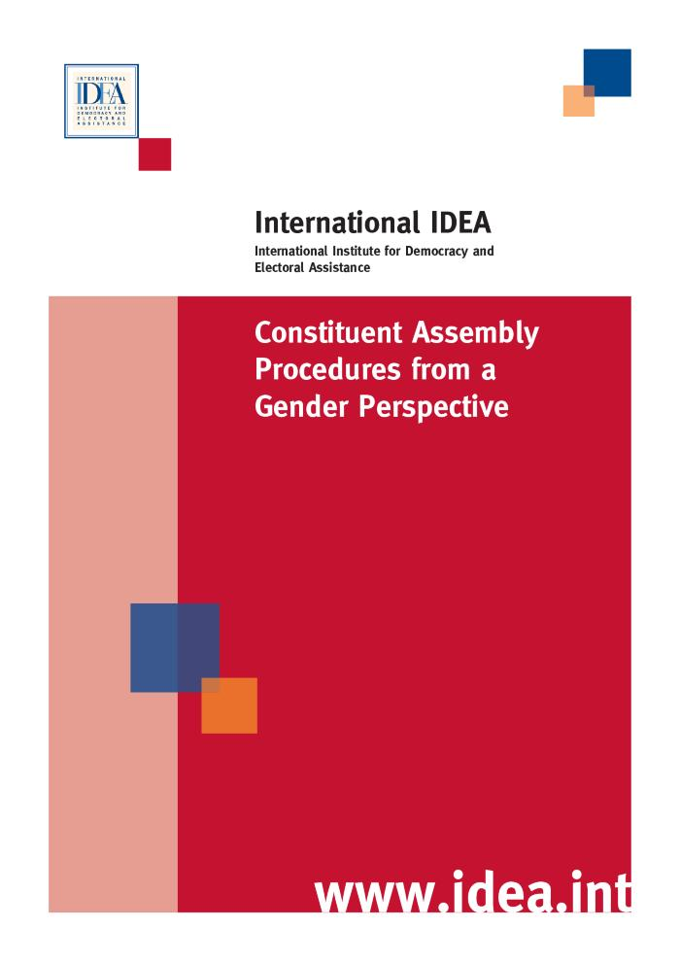
Constituent Assembly procedures from a gender perspective (c:amaz:13143)
This paper raises issues about how the Constituent Assembly will work, and how its procedures will have an impact both on the way in which women members will be able to play a part in its work, and on how women's issues will dealt with in the new Constitution which it is the purpose of the Constituent Assembly to draft. This paper does not deal with public participation - which is the topic of the next paper in the International IDEA Gender Folder. Most of the procedures of the Constituent Assembly will be laid down in its Rules, a draft of which is currently before the relevant committee.

Slide 777
Congé parental : la proposition du Groupe du Vendredi à la loupe (c:amaz:13748)

Slide 778
Conference on equal pay and economic independence as a basis for gender equality : ministerial conference in Stockholm 2-4 Novemer 1999. [Annexes] (c:amaz:14289)

Slide 779
Conference on equal pay and economic independence as a basis for gender equality : ministerial conference in Stockholm 2-4 Novemer 1999. [Report] (c:amaz:14288)

Slide 780
Conference 'Gender mainstreaming : a step into the 21st century' : presentation of gender mainstreaming projects : Athens, 16-18 September 1999 (c:amaz:3800)

Slide 781
Conférence sur l'égalité de la femme et de l'homme dans une Europe en mutation : actes Poznan (Pologne), 31 mars-2 avril 1992 (c:amaz:3671)

Slide 782
Conclusies van de Raad van 17 december 1999 betreffende de versterking van de samenwerking voor de modernisering en verbetering van de sociale bescherming (c:amaz:3838)

Slide 783
Compilation of case law on the equality of treatment between women and men and on non-discrimination in the European Union : third edition (c:amaz:12525)

Slide 784
Communication from the Commission to the Council, the European Parliament, the European Economic and Social Committee and the Committee of the Regions : a roadmap for equality between women and men 2006-2010 (c:amaz:11181)

Slide 785
Communication de la Commission aux Etats Membres établissant les lignes directives de l'initiative communautaire EQUAL concernant la coopération transnationale pour la promotion de pratiques nouvelles de lutte contre les discriminations et les inégalités de toute nature en relation avec le marché du travail (c:amaz:9798)

Slide 786
Communication de la Commission au Parlement Européen conformément à l'article 189 C, point b), premier alinéa du traité CE concernant la position commune arrêtée par le Conseil sur la proposition modifiée de directive du Conseil relative à la charge de la preuve dans des cas de discrimination fondée sur le sexe (c:amaz:3674)

Slide 787
Communication de la Commission au Conseil, Parlement Européen, au Comité Economique et Social Européen et au Comité des Régions : une feuille de route pour l'égalité entre les femmes et les hommes 2006-2010 (c:amaz:11182)

Slide 788
Communication de la Commission au Conseil, au Parlement Européen, au Comité Economique et Social et au Comité des Régions concernant un certain nombre de mesures Communautaires de lutte contre la discrimination (c:amaz:9427)

Slide 789
Commission staff working document : mid-term review of the strategy for equality between women and men (2010 - 2015) (c:amaz:7290)

Slide 790
Commission du travail des femmes 1975 - 1990 : 15 ans au service de l'égalité - bilan et perspectivs. (c:amaz:14131)

Slide 791
Commissie Vrouwenarbeid 1975 - 1990 : 15 jaar in dienst van de gelijkheid - balans en perspectieven (c:amaz:2816)

Slide 792
Commentaar van E-QUALITY op het concept-kabinetsstandpunt 'Vijf jaar Algemene wet gelijke behandeling : een eerste terugblik op de gelijke behandelingswetgeving in de praktijk' (c:amaz:5297)

Slide 793
Comment l'UE contribue à lutter contre la discrimination au travail : vous avez des droits (c:amaz:14227)

Slide 794
Combattez les stéréotypes de genre, donnez un coup de pouce au talent : boîte à outils 'Combattez les stéréotypes de genre - Faites de bonnes affaires : conseils et outils pour des gestionnaires intelligents' (c:amaz:11648)

Slide 795
Colloquium 'Naar gelijke kansen voor vrouwen op de arbeidsmarkt' (1 december 1995 ; Brussel) : verslag (c:amaz:2146)
Sinds 1991 doet de VDAB een bijzondere inspanning voor de doelgroep vrouwen en participeert de arbeidsbemiddelingsdienst in Europese programma's die ten gunste van vrouwen zijn opgezet ('Equal Opportunities', 'Now', 'Iris'). Op 1 december organiseerde de VDAB het colloquium 'Naar gelijke kansen voor vrouwen op de arbeidsmarkt', dat meteen ook het sluitstuk vormde van de Vlaamse participatie in het 'Equal Opportunities-project'. Dit verslag is een bundeling van het beleid en de acties op het vlak van de gelijke kansen van de door de VDAB in het buitenland bezochte organisaties. Het omvat tevens de resultaten van drie workshops rond de volgende vragen : 'kan een gelijke-kansenbeleid aan een overheidsdienst een extra dimensie geven ?', 'is er een wisselwerking tussen de VDAB en het bedrijfsleven op het vlak van gelijke kansen ?' en 'vormen vrouwen de grootste risicogroep op de arbeidsmarkt ?'.

Slide 796
Childcare and equality of opportunity : consolidated report to the European Commission (c:amaz:587)
Dit rapport geeft een totale weergave van de kinderopvangmogelijkheden binnen de 12 EG-Lid-Staten met de link naar de werkgelegenheid voor ouders. De focus wordt gelegd op de gelijkheid van kansen op de arbeidsmarkt voor zowel mannen als vrouwen door de voorzieningen op het vlak van de kinderopvang.

Slide 797
Charter voor diversiteit in de onderneming (c:amaz:12993)

Slide 798
Charter of intents for equal citizenship (c:amaz:7059)

Slide 799
Charte sociale européenne, Turin, 18.X.1961 (c:amaz:3637)

Slide 800
Charte sociale européenne révisée (c:amaz:5871)

Slide 801
Charte des droits fondamentaux de l'Union Européenne (c:amaz:6576)

Slide 802
Charte de la diversité dans l'entreprise (c:amaz:12992)

Slide 803
Chaque femme est une travailleuse : les moyens d'action de l'OIT pour la promotion de l'égalité des chances (c:amaz:3619)

Slide 804
Central and Eastern European Women : a portrait (c:amaz:8366)

Slide 805
Cel diversificatie over het werkjaar van 15 november 1996 tot 15 november 1997 : verslag (c:amaz:2953)

Slide 806
Catalogus van de publicaties, 2000 / Federaal Ministerie van Tewerkstelling en Arbeid (c:amaz:9781)

Slide 807
Catalogue des publications, 2000 / Ministère Fédéral de l'Emploi et du Travail (c:amaz:9780)

Slide 808
Breaking through the glass ceiling : women in management : summary (c:amaz:4663)

Slide 809
Breaking through the glass ceiling : women in management (c:amaz:4565)

Slide 810
Break gender stereotypes, give talent a chance : toolkit 'Breaking gender stereotypes - Building good business : tips and tools for smart managers' (c:amaz:11647)

Slide 811
Borstvoeding : vrouw - en - werk : vrouwen verdienen beter ! : VBBB maakt er werk van : Internationale Week van de Borstvoeding 1-7 augustus 1995 (c:amaz:1953)
Persmap van de Internationale Week van de Borstvoeding. Naar jaarlijkse gewoonte organiseert de World Alliance for Breastfeeding Action (WABA) in nauwe samenwerking met UNICEF van 1 tot 7 augustus de Internationale Week van de Borstvoeding. Het thema van dit jaar, 'Vrouw-en-Werk' tracht het belang van de borstvoeding te benadrukken en dit speciaal voor de werkende vrouw.

Slide 812
Borstvoeding : vrouw-en-werk (c:amaz:1878)
Naar jaarlijkse gewoonte organiseert de World Alliance for Breastfeeding Action (WABA) in nauwe samenwerking met UNICEF van 1 tot 7 augustus de 'Internationale week van de borstvoeding'. Het thema van dit jaar, 'vrouw-en-werk', wordt in dit artikel beschreven. Men tracht het belang van de borstvoeding te benadrukken en dit speciaal voor de werkende vrouw.

Slide 813
Beyond formal equalty : positive action under Directives 2000/43/EC and 2000/78/EC (c:amaz:6059)

Slide 814
Beyond COVID-19: a feminist plan for sustainability and social justice (c:amaz:14672)
As the world learns to live with COVID-19, to emerge from the current crisis, and to build back better, UN Women's new Feminist plan provides a visionary but practical roadmap for putting gender equality, social justice, and sustainability at the centre of the recovery and transformation. COVID-19 has revealed and worsened inequalities and is a reminder of just how unsustainable and fragile the world's economies and democracies are. The crisis also provides a warning about what is rapidly coming down the track on climate change and environmental degradation. This has created both a need and an opening to rethink economic and social policies and re-evaluate what needs to be prioritized. The Feminist plan maps the ambitious and transformative policies on livelihoods, care, and the environment that are needed to build a more equal and sustainable future. To get there, it calls for context-specific policy pathways, tailored political strategies, and financing. The plan identifies key levers that can create change and the actors at global, national, and local levels that need to take action to move towards this vision. [Source: website: www.unwomen.org/en/digital-library/publications/2021/09/feminist-plan-for-sustainability-and-social-justice]

Slide 815
Besluit betreffende het gemeenschappelijk standpunt, door de Raad vastgesteld met het oog op de aanneming van een richtlijn van de Raad inzake de bewijslast in gevallen van discriminatie op grond van het geslacht (C4-0441/97 - 96/0196(SYN)) (Samenwerkingsprocedure : tweede lezing) (c:amaz:9099)

Slide 816
Berufswahl und Karriere in Europa - genauso einfach für Frauen? eine Studie aus sechs europäischen Ländern (c:amaz:11177)

Slide 817
Beleving van de gelijke kansen in de levensloop : een kwalitatieve analyse (c:amaz:5461)

Slide 818
Beleidsnota van de Regering aan het Parlement betreffende de Intergouvernementele Conferentie van 1996 (c:amaz:3265)

Slide 819
Beleidsbrief gelijkekansenbeleid : begroting 1999 : langzaam?, maar zeker! (c:amaz:3525)

Slide 820
Beleidsbrief gelijkekansenbeleid : begroting 1998 (c:amaz:3103)

Slide 821
Beginselverklaring Europese conferentie van vrouwelijke ministers (c:amaz:1000)
Op 7 maart 1994 organiseerde de Minister van Tewerkstelling en Arbeid belast met het Gelijke-Kansenbeleid, Miet Smet, een Europese Conferentie van vrouwelijke ministers behorend tot de Lid-Staten van de Raad van Europa. Op deze ministerconferentie werd een 'Beginselverklaring over de Gelijke Kansen tussen Mannen en Vrouwen in Europa' opgesteld met het oog op het realiseren van een effectieve gelijkheid tussen mannen en vrouwen in Europa. Dit document bevat de Nederlandse tekst van de beginselverklaring en de handtekeningen van de instemmende ministers.

Slide 822
Baromètre sur la perception des discriminations au travail : synthèse du focus 'égalité femmes/hommes' : janvier 2014 (c:amaz:7810)

Slide 823
Baromètre des parents 2018 (c:amaz:13633)

Slide 824
Banen voor allochtonen : werving en selectie (c:amaz:2491)

Slide 825
Balans [spel = jeu] (c:amaz:4539)

Slide 826
Balance : who cares ? : a module in social education and equality issues (c:amaz:3095)

Slide 827
Backlash in gender equality and women's and girls rights: study (c:amaz:13608)
The aim and focus of the study "Backlash in Gender Equality and Women's and Girls Rights" present analysis is to map the backlash in gender equality and women's rights in recent years in selected EU member states. The analysis aims to identify and describe areas, measures and initiatives that have increased risks, have put women and girls in a more disadvantageous position, decreased the protection of their rights, eroded their established entitlements, or blocked related progress. The study seeks to introduce the basics of the institutional, legislative and policy framework and to describe the areas, policy fields and issues that have been most affected by the backlash and by movements in a negative direction. The study reflects on some missed opportunities where progress has not happened despite the potential for it, as well as on new problems that have arisen in recent years. It also provides a number of policy recommendations.

Slide 828
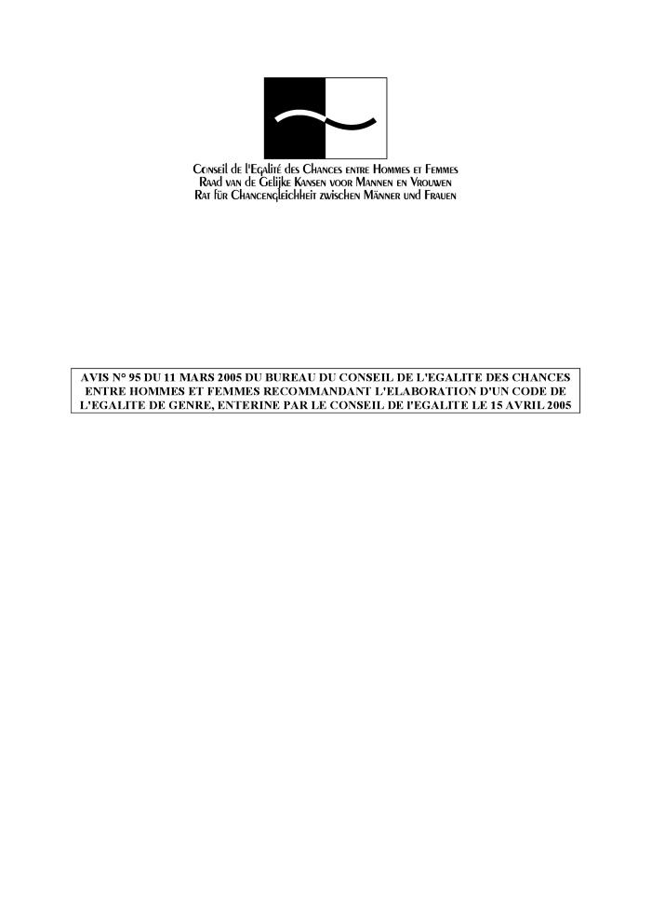
Avis n° 95 du 11 mars 2005 du Bureau du Conseil de l'Egalité des Chances entre Hommes et Femmes recommandant l'élaboration d'un code de l'égalité de genre, entériné par le Conseil de l'Egalité le 15 avril 2005 (c:amaz:12074)

Slide 829
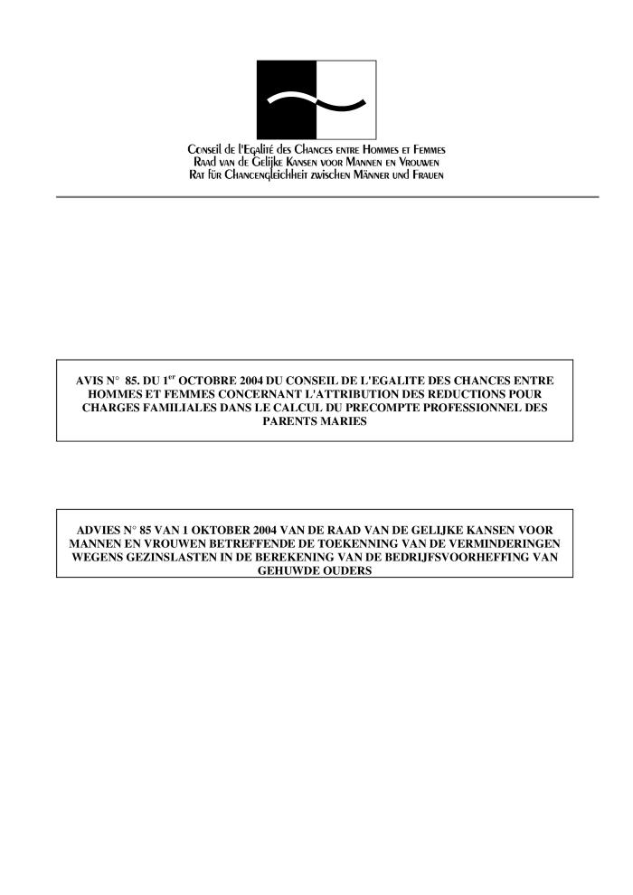
Avis n° 85 du 1er octobre 2004 du Conseil de l'Egalité des Chances entre Hommes et Femmes concernant l'attribution des réductions pour charges familiales dans le calcul du précompte professionnel des parents mariés (c:amaz:11065)

Slide 830
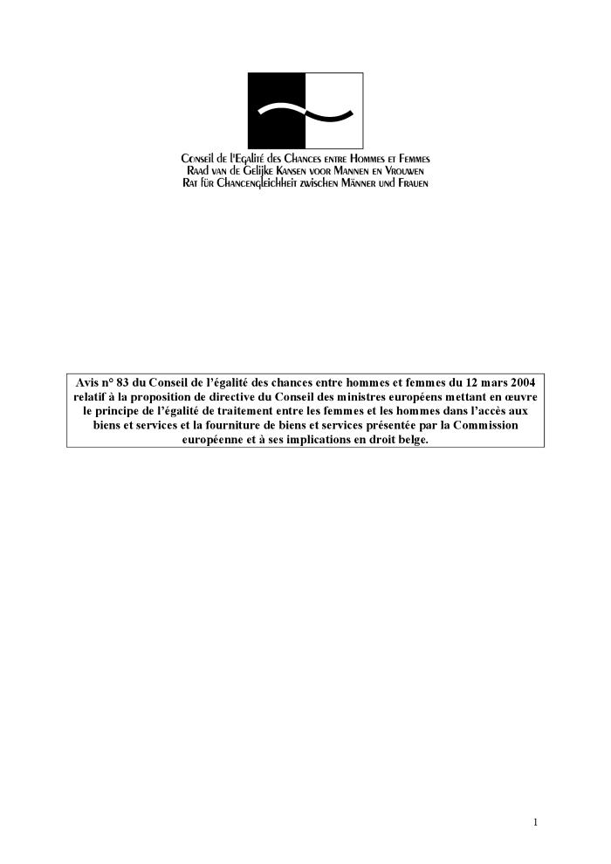
Avis n° 83 du Conseil de l'Egalité des Chances entre Hommes et Femmes du 12 mars 2004 relatif à la proposition de directive du Conseil des ministres européens mettant en oeuvre le principe de l'égalité de traitement entre les femmes et les hommes dans l'accès aux biens et services présentée par la Commission européenne et ses implications en droit belge (c:amaz:11061)

Slide 831
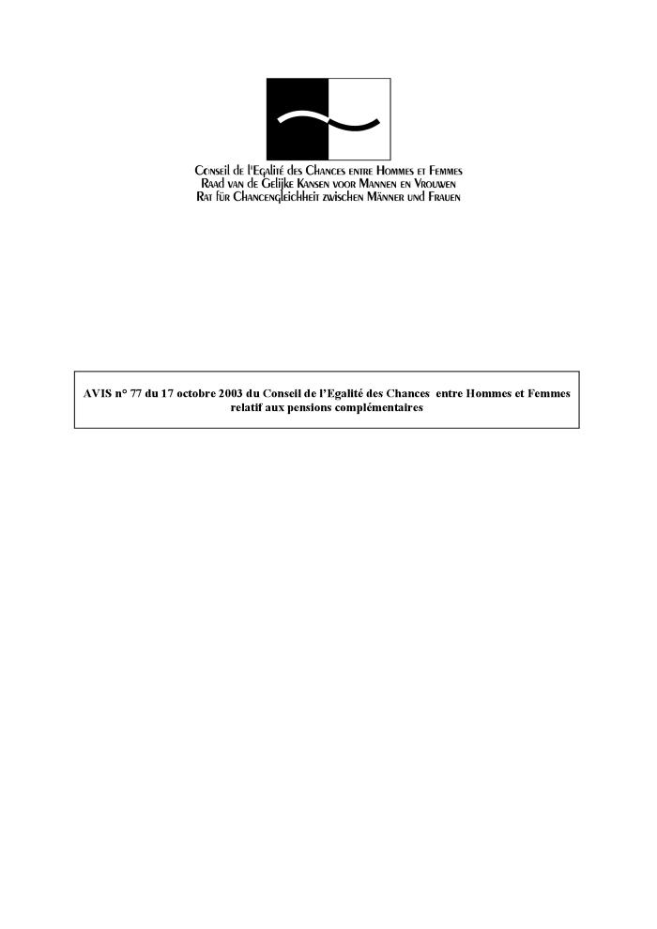
Avis n° 77 du 17 octobre 2003 du Conseil de l'Egalité des Chances entre Hommes et Femmes relatif aux pensions complémentaires (c:amaz:10527)

Slide 832
Avis n° 73 du Bureau du Conseil de l'Egalité des Chances entre Hommes et Femmes du 20 mars 2003 concernant la Constitution européenne, entériné par le Conseil le 10 avril 2003 (c:amaz:10659)

Slide 833
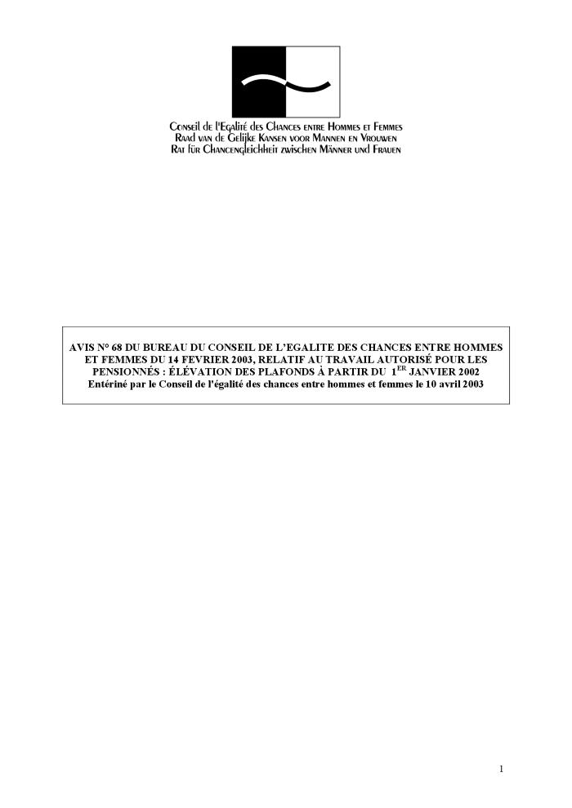
Avis n° 68 du Bureau du Conseil de l'Egalité des Chances entre Hommes et Femmes du 14 février 2003, relatif au travail autorisé pour les pensionnés : élévation des plafonds à partir du 1er janvier 2002 : entériné par le Conseil de l'Egalité des Chances entre Hommes et Femmes le 10 avril 2003 (c:amaz:10645)

Slide 834
Avis n° 62 du 8 novembre 2002 du Bureau du Conseil de l'Egalité des Chances entre Hommes et Femmes concernant un droit égal aux lieux d'aisance pour les hommes et femmes, entériné par le Conseil le 13 décembre 2002 (c:amaz:10432)

Slide 835
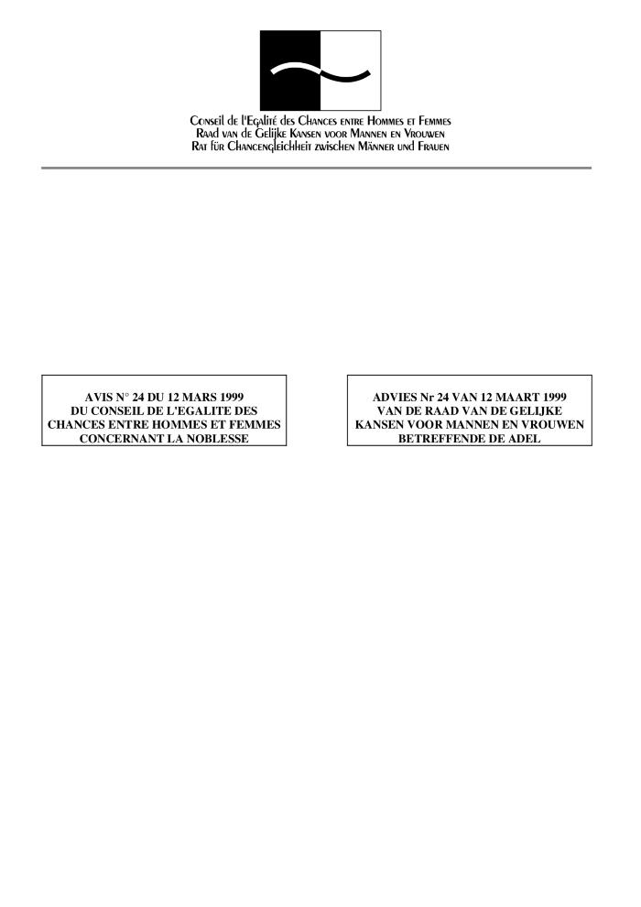
Avis n° 24 du 12 mars 1999 du Conseil de l'Egalité des Chances entre Hommes et Femmes concernant la noblesse (c:amaz:9060)

Slide 836
Avis n° 10 du 24 mai 1996 du Conseil de l'Egalité des Chances entre Hommes et Femmes relatif à la protection de la maternité : lacunes et discriminations subsistant dans la législation (c:amaz:8331)

Slide 837
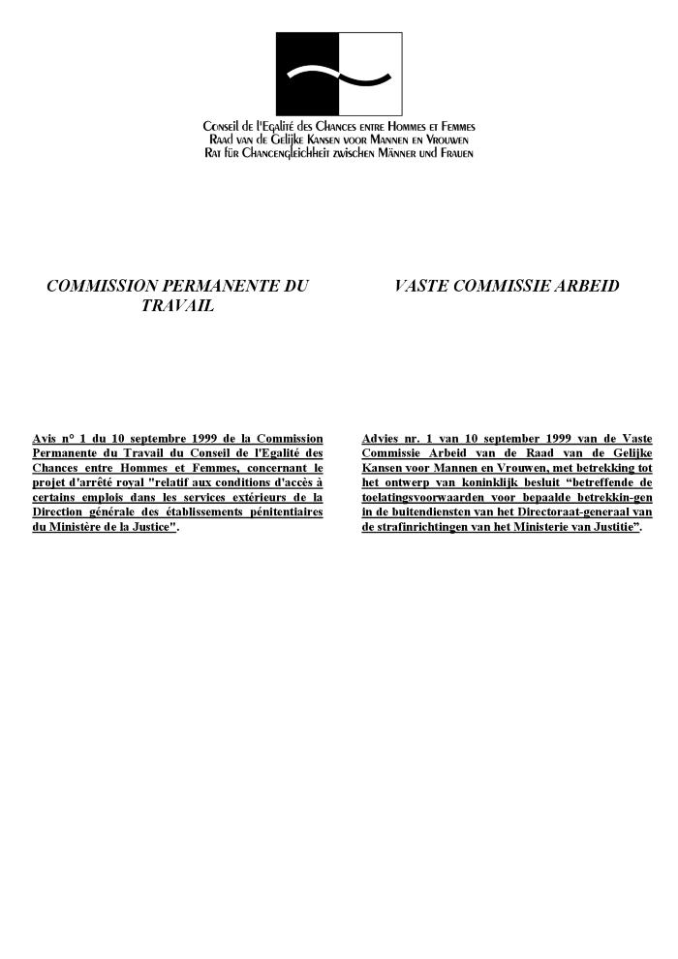
Avis n° 1 du 10 septembre 1999 de la Commission Permanente du Travail du Conseil de l'Egalité des Chances entre Hommes et Femmes, concernant le projet d'arrêté royal 'relatif aux conditions d'accès à certains emplois dans les services extérieurs de la Direction générale des établissements pénintentiaires du Ministère de la Justice (c:amaz:9403)

Slide 838
Avis du Comité Economique et Social sur la 'Proposition de directive du Conseil relative à la charge de la preuve dans des cas de dicrimination fondée sur le sexe' (97/C 133/12) (c:amaz:9084)

Slide 839
Avis du Comité des Régions sur 'Le processus d'élaboration d'une Charte des droits fondamentaux de l'Union Européenne' (c:amaz:9800)

Slide 840
Avis du Comité des Régions sur la 'Communication de la Commission aux Etats membres établissant les lignes directrices des programmes d'initiative communautaire (PIC) pour lesquels les Etats membres sont invités à soumettre des propositions de demande d'aide dans le cadre de l'initiative EQUAL (c:amaz:9802)

Slide 841
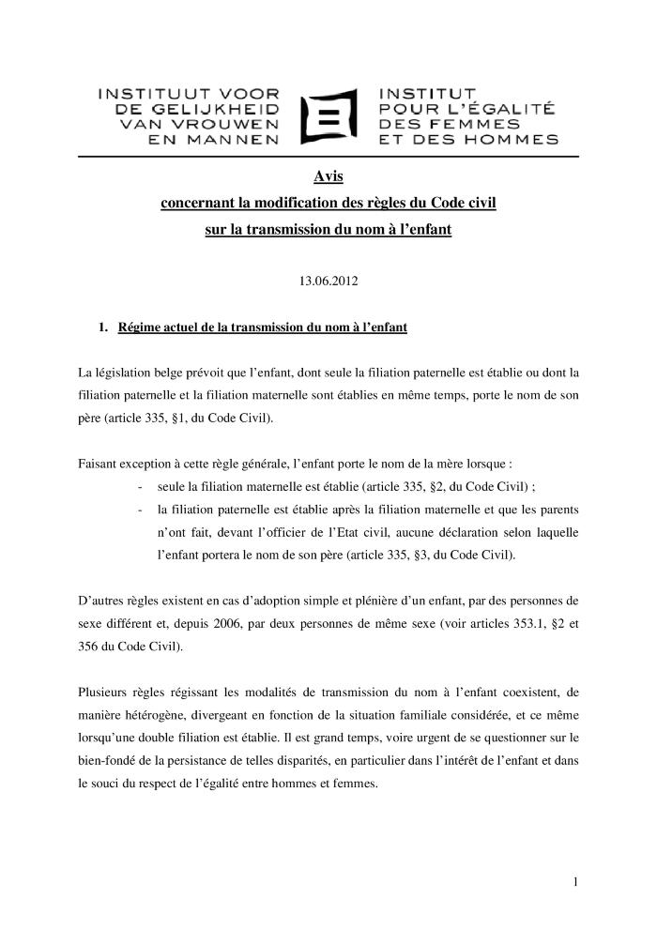
Avis concernant la modification des règles du Code civil sur la transmission du nom à l'enfant (c:amaz:12912)

Slide 842
Avis A.882 relatif à l'avant-projet de décret modifiant le décret du 27 mai 2004 relatif à l'égalité de traitement en matière d'emploi et de formation professionnelle (c:amaz:6015)

Slide 843
Avis A. 852 relatif à l'avant-projet d'arrêté d'exécution du décret du 27 mai 2004 relatif à l'égalité de traitement en matière d'emploi et de formation (c:amaz:5959)

Slide 844
Audiovisuele producties over het welzijn op het werk, de gelijke kansen en de verkeersveiligheid (c:amaz:9833)

Slide 845
Atelier international sur les problèmes de l'égalité dans la période de transition des pays d'Europe centrale et orientale : actes Sofia (Bulgarie), 13-15 décembre 1993 (c:amaz:8937)

Slide 846
Assessing equal work and work of equal value : discussion paper (c:amaz:5139)

Slide 847
Arbeidsmarkt en onderzoek in de jaren '90 : een onderzoeksagenda (c:amaz:177)
Het artikel is gebaseerd op een paper met gegevens uit Nederland. De auteur bespreekt eerst de impact van belangrijke economische, demografische en sociaal-culturele ontwikkelingen op de Nederlandse arbeidsmarkt : de economische éénmaking van Europa, de ontgroening en vergrijzing van de bevolking en de opkomst van nieuwe leefpatronen en leefstijlen. Vervolgens gaat de auteur in op de te onderzoeken problemen i.v.m. de opnamecapaciteit van de arbeidsmarkt : her-allocatie en mobiliteit, beroepsopleiding en scholing evenals personeelsmanagement en kwaliteit van de arbeid. Tot slot wordt aandacht besteed aan mogelijke onderzoeksthema's rond ongelijkheid op de arbeidsmarkt.

Slide 848
Arbeid, werkgelegenheid, gelijke kansen : Belgisch voorzitterschap van de Raad van Arbeid en Sociale zaken van de Europese Gemeenschappen (juli-december 1993) (c:amaz:8131)
In haar hoedanigheid van Minister van Tewerkstelling en Arbeid en Gelijke-Kansenbeleid geeft M. Smet in deze brochure, die n.a.v. het Belgisch voorzitterschap van de Raad van de Europese Gemeenschappen werd uitgegeven, enkele toelichtingen op het vlak van de werkgelegenheid, de sociale dimensie van de eenheidsmarkt en de uitvoering van het Verdrag van Maastricht. Ook het 'Groenboek', aangekondigd door Europees Commissaris P. Flynn over het sociaal beleid, staat ter bespreking op de agenda van de Minister.

Slide 849
Annual report 2008 - 2009 / KVINFO (c:amaz:6522)

Slide 850
Analysis of the public consultation : equality between women and men in the EU (c:amaz:7868)

Slide 851
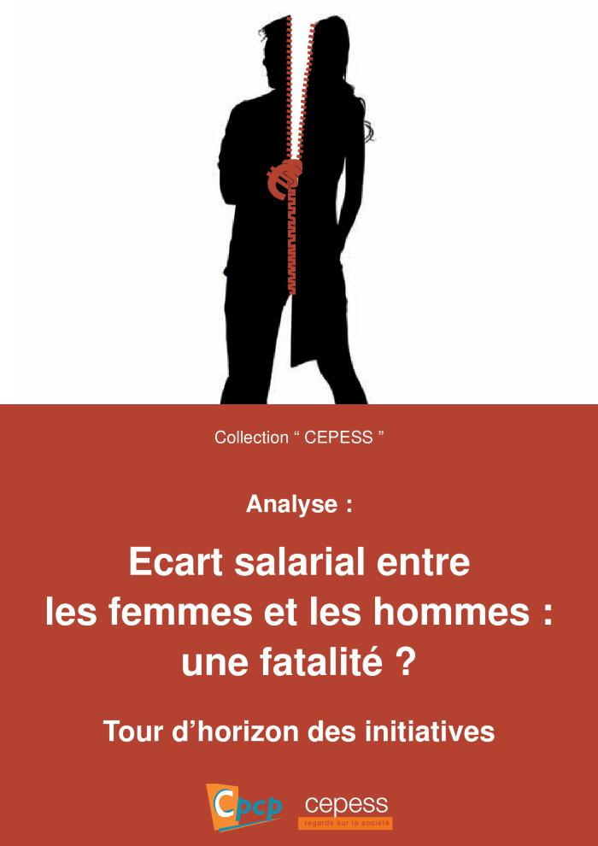
Analyse : Ecart salarial entre les femmes et les hommes : une fatalité ? (c:amaz:13717)

Slide 852
Améliorer les outils pour l'inclusion sociale et la non-discrimination des Roms dans l'UE : rapport (c:amaz:12283)

Slide 853
Allocations familiales : quels changements pour les parents ? (c:amaz:13780)

Slide 854
Alledaagse ongelijkheid : sekse- en klasseverschillen in de hulpverlening (c:amaz:133)
Deze publicatie biedt een gestructureerde kijk op de invloed van sekse- en klasseverschillen bij problemen vanuit de hulpverlening. De voornaamste doelgroep van deze publicatie zijn personen in opleiding of werkzaam in de hulpverleningssectorwerk. De publicatie is echter interessant voor eenieder die belang stelt in sekseverschillen.

Slide 855
Alle mensen zijn gelijk, ook vrouwen : over gendergelijkheid in de professionele loopbaan. (c:amaz:13695)
Dit boek belicht de noodzaak van de gelijke behandeling van vrouwen en mannen in het professionele leven. Het gaat in op de diepgang van de ongelijke behandeling en op ieders onbewuste vooringenomenheid over het traditionele rollenpatroon. Volgens Dirk Van Gerven dient dit prehistorische beeld te wijzigen naar een gedeelde verantwoordelijkheid in het gezin en huishouden, om zo voor vrouwen en mannen gelijke kansen te creëren op het werk en doorheen hun loopbaan. Ook het belang van die gelijke behandeling voor de economie en het bedrijfsleven komt aan bod, evenals een aantal voorstellen om ze te bewerkstelligen. Dirk Van Gerven is advocaat aan de balies van Brussel en New York. Hij werkt als vennoot in het advocatenkantoor NautaDutilh te Brussel en is er onder meer lid van de commissie Diversiteit. Daarnaast is hij nog voorzitter van de raad van toezicht van de FSMA en vicevoorzitter van Cepani, het Belgisch Centrum voor Arbitrage en Mediatie. Van 2010 tot 2012 was hij stafhouder van de Nederlandse Orde van Advocaten bij de balie te Brussel. In die functie richtte hij in de Orde ook een commissie Diversiteit op.

Slide 856
Algemene beleidsnota. Werk [Doc 55 (1580/009] (c:amaz:14652)
Genderdiscriminatie bestrijden: de crisis als gevolg van het coronavirus heeft ons ook laten zien dat typisch vrouwelijke functies, zoals die van kassierster, verpleegster, zorgassistente, gezinshulp, schoonmaakster, vaak financieel en sociaal ondergewaardeerd zijn terwijl ze nochtans onmisbaar zijn. Bij deze gelegenheid mogen we niet vergeten dat vrouwen nog steeds bijzonder gediscrimineerd worden op de arbeidsmarkt, zowel bij de aanwerving als tijdens hun loopbaan (glazen plafond, bevorderingen ) en ook wat betreft de loonvoorwaarden. Hoewel er in 2012 een wet is uitgevaardigd voor gelijke beloning van vrouwen en mannen, kunnen we niet anders dan vaststellen dat de situatie weliswaar is verbeterd, maar dat er nog een lange weg te gaan is naar gelijkheid. Samen met de sociale partners moet een grootschalig project worden opgestart om discriminatie tegen vrouwen doeltreffender te bestrijden. De invoering van quota kan in dit verband een noodzakelijke maatregel zijn, evenals wijzigingen in de wet van 2012. [Bron: website: www.dekamer.be/kvvcr/showpage.cfm?section=/pri/budget&language=nl&rightmenu=right_pri&story=2021-notes.xml]

Slide 857
Algemeen voortgangsrapport inzake emancipatie : editie 1995 : een evaluatie van de situatie van de vrouwelijke ambtenaren van het ministerie van de Vlaamse Gemeenschap en de instellingen van openbaar nut die afhangen van de Vlaamse Regering (c:amaz:2351)

Slide 858
Algemeen voortgangsrapport inzake emancipatie : editie 1994 : een evaluatie van de situatie van de vrouwelijke ambtenaren van het Ministerie van de Vlaamse Gemeenschap en de instellingen van openbaar nut die afhangen van de Vlaamse Regering (c:amaz:1681)
Dit rapport bevat het werkingsverslag van de Dienst Emancipatiezaken van de Vlaamse Gemeenschap voor 1994/95 en is het vierde Algemeen Voortgangsrapport in drie jaar werking. Het rapport is opgesplitst in twee delen. In een eerste deel wordt het positieve-actierapport van de Vlaamse administratie beschreven. Dit jaar heeft men bijzonder veel aandacht besteed aan de positie van de vrouwen in het Departement Leefmilieu en Infrastructuur, waarvan men in dit eerste deel een weerslag terugvindt. Het tweede deel bevat een samenvatting van de positieve-actierapporten van de Vlaamse Openbare Instellingen.

Slide 859
Advising ethnic minority women about discrimination at work (c:amaz:5287)

Slide 860
Adviescomité voor gelijke kansen voor vrouwen en mannen : persconferentie (c:amaz:3056)

Slide 861
Adviesaanvraag van Mevrouw M. Smet, Staatssecretaris voor Maatschappelijke Emancipatie, m. b. t. de gelijkschakeling van de pensioenleeftijd van mannen en vrouwen : advies nr. 858 (c:amaz:12268)

Slide 862
Advies van het Economisch en Sociaal Comité over het 'Voorstel voor een richtlijn van de Raad inzake de bewijslast in gevallen van discriminatie op grond van het geslacht' (97/C 133/12) (c:amaz:9085)

Slide 863
Advies van het Comité van de Regio's over 'Het opstellen van een handvest van grondrechten van de Europese Unie' (c:amaz:9801)

Slide 864
Advies van het Comité van de Regio's over de 'Mededeling van de Commissie aan de Lidstaten tot vaststelling van de richtsnoeren voor programma's in het kader van de communautaire initiatieven waarvoor de lidstaten aanvragen voor steun uit hoofde van het EQUAL-initiatief kunnen indienen' (c:amaz:9803)

Slide 865
Advies van de Vlaamse Overlegcommissie Vrouwen over de positieve actieplannen voor het Ministerie van de Vlaamse Gemeenschap 1998 en de Vlaamse Openbare Instellingen (c:amaz:3687)

Slide 866
Advies van de Vlaamse Overlegcommissie Vrouwen over de positieve actieplannen voor het Ministerie van de Vlaamse Gemeenschap 1999 en de Vlaamse Openbare Instellingen (c:amaz:3684)

Slide 867
Advies van de Vlaamse Overlegcommissie Vrouwen over positieve acties (c:amaz:14235)

Slide 868
Advies over de positieve acties bij de Vlaamse overheid (c:amaz:2137)
Op vraag van de Vlaamse minister van onderwijs en ambtenarenzaken brengt de Vlaamse Overlegcommissie Vrouwen (VOV) van de SERV advies uit over de positieve-actieplannen voor de ambtenaren bij de Vlaamse overheid voor de periode 1995-1996. In het advies wordt een onderscheid gemaakt tussen het Ministerie van de Vlaamse Gemeenschap en de Vlaamse Instellingen van Openbaar Nut. De VOV geeft in deze tekst zijn bedenkingen weer over het voortgangsrapport 1995 en over de respectievelijke positieve-actieplannen voor de periode 1995-1996.

Slide 869
Advies over de positieve actieplannen 2000 bij de Vlaamse overheid (c:amaz:4030)

Slide 870
Advies nr. 95 van Bureau van 11 maart 2005 van de Raad van Gelijke Kansen voor Mannen en Vrouwen strekkende tot de uitwerking van een wetboek voor gendergelijkheid, goedgekeurd door de Raad van de Gelijke Kansen op 15 april 2005 (c:amaz:12075)

Slide 871
Advies nr. 85 van 1 oktober 2004 van de Raad van de Gelijke Kansen voor Mannen en Vrouwen betreffende de toekenning van de verminderingen wegens gezinslasten in de berekening van de bedrijfsvoorheffing van gehuwde ouders (c:amaz:11066)

Slide 872
Advies nr. 83 van de Raad van de Gelijke Kansen voor Mannen en Vrouwen van 12 maart 2004 met betrekking tot het voorstel van richtlijn van de Raad van Europese ministers voor de toepassing van het beginsel inzake de gelijke behandeling voor vrouwen en mannen bij de toegang tot goederen en diensten en de levering van goederen en diensten zoals voorgesteld door de Europese Commissie en de implicaties daarvan voor het Belgische recht (c:amaz:11062)

Slide 873
Advies nr. 77 van 17 oktober 2003 van de Raad van de Gelijke Kansen voor Mannen en Vrouwen betreffende de aanvullende pensioenen (c:amaz:10528)

Slide 874
Advies nr. 73 van het Bureau van de Raad van de Gelijke Kansen voor Mannen en Vrouwen van 20 maart 2003 betreffende een Europese grondwet, bekrachtigd door de Raad op 10 april 2003 (c:amaz:10660)

Slide 875
Advies nr. 68 van het Bureau van de Raad van de Gelijke Kansen voor Mannen en Vrouwen van 14 februari 2003 betreffende de optrekking van de plafonds van de voor gepensioneerden toegestane arbeid vanaf 1 januari 2002, bekrachtigd door de Raad op 10 april 2003 (c:amaz:10646)

Slide 876
Advies nr. 62 van het Bureau van de Raad van de Gelijke Kansen Kansen voor Mannen en Vrouwen van 8 november 2002 betreffende gelijk plasrecht voor mannen en vrouwen : de openbare toiletten herbekeken - bekrachtigd door de Raad op 13 december 2002 (c:amaz:10433)

Slide 877
Advies nr. 55 van 3 december 1990 van het Bureau van de Commissie Vrouwenarbeid : gelijke behandeling en minder-validen (c:amaz:3690)

Slide 878
Advies nr. 24 van 12 maart 1999 van de Raad van de Gelijke Kansen voor Mannen en Vrouwen betreffende de adel (c:amaz:9061)

Slide 879
Advies nr. 2 van 21 september 1987 betreffende de gelijkschakeling van de pensioenleeftijd van mannen en vrouwen (c:amaz:6786)

Slide 880
Advies nr. 10 van 24 mei 1996 van de Raad van de Gelijke Kansen voor mannen en vrouwen betreffende de moederschapsbescherming : leemten en discriminaties die in de wetgeving blijven voortbestaan (c:amaz:8332)

Slide 881
Advies nr. 1 van 10 september 1999 van de Vaste Commissie Arbeid van de Raad van de Gelijke Kansen voor Mannen en Vrouwen, met betrekking tot het ontwerp van koninklijk besluit 'betreffende de toelatingsvoorwaarden voor bepaalde betrekkingen in de buitendiensten van het Directoraat-generaal van de strafinrichtingen van het Ministerie van Justitie (c:amaz:9404)

Slide 882
Advies i.v.m. het voorstel van decreet betreffende evenredige participatie op de arbeidsmarkt (stuk 653 (200-2001) nr.1) (c:amaz:6483)

Slide 883
Additional protocol to the European Social Charter providing for a system of collective complaints (c:amaz:2636)

Slide 884
Activiteitenverslag XV - juli 1989 - juni 1991 / Ministerie van Tewerkstelling en Arbeid. Commissie Vrouwenarbeid (c:amaz:5166)

Slide 885
Activiteitenverslag XIV - juli 1988 - juni 1989 / Ministerie van Tewerkstelling en Arbeid. Commissie Vrouwenarbeid (c:amaz:6784)

Slide 886
Activiteitenverslag XIII - juli 1987 - juni 1988 / Ministerie van Tewerkstelling en Arbeid. Commissie Vrouwenarbeid (c:amaz:6785)

Slide 887
Activiteitenverslag V 1979 / Ministerie van Tewerkstelling en Arbeid. Commissie Vrouwenarbeid (c:amaz:6783)

Slide 888
Actions positives : ... en faveur de l'égalité des femmes et des hommes dans les entreprises du secteur privé (c:amaz:6902)

Slide 889
Actions et recommandations pour lutter contre les inégalités de traitement entre femmes et hommes sur le marché de l'emploi bruxellois : avis d'initiative : 20 septembre 2012 (c:amaz:12094)

Slide 890
Acties en aanbevelingen in de strijd tegen de ongelijke behandeling van vrouwen en mannen op de Brusselse arbeidsmarkt : initiatiefadvies : 20 september 2012 (c:amaz:12095)

Slide 891
Actieplan 2005-2007 voor het bevorderen van de diversiteit (c:amaz:11029)

Slide 892
Actes de la 3e table ronde avec les ombudsmen européens : Florence, 7-8 novembre 1991 (c:amaz:6487)

Slide 893
Accueil de la petite enfance : vers une centralisation des inscriptions en Fédération Wallonie-Bruxelles ? (c:amaz:13778)

Slide 894
Access to equality between women and men in the European Community : summary of the judgments of the Court of Justice of the European Communities 1987-1992 (c:amaz:1767)
Deze publicatie bevat de samenvattingen van de uitspraken van het Hoger Gerechtshof van de Europese Gemeenschap vanaf 1987 tot 1992 inzake de gelijke behandeling van mannen en vrouwen in de Europese Unie.

Slide 895
Access to equality between men and women in the European Community : records of the Proceedings of the European Conference organized at Louvain-la-Neuve (30 september-3 october 1992) (c:amaz:3169)

Slide 896
Aanvullend pensioen : man en vrouw gelijk (c:amaz:1634)
Artikel over de gevolgen van het arrest i.v.m. de gelijke behandeling van mannen en vrouwen bij het aanvullend pensioen, dat door het Europees Hof op 17 mei 1990 werd opgesteld, voor de Belgische pensioeninstellingen. Zolang de Belgische wetgeving terzake niet met de Europese rechtspraak in overeenstemming is, kunnen mannen en vrouwen die van oordeel zijn dat zij, voor wat het aanvullend pensioen betreft, ongelijk worden behandeld, hun rechten rechtstreeks gaan opeisen bij de Belgische arbeidsrechtbank.

Slide 897
Aanbeveling voor de tweede lezing betreffende het gemeenschappelijk standpunt, door de Raad vastgesteld met het oog op de aanneming van een richtlijn van de Raad inzake de bewijslast in gevallen van discriminatie op grond van het geslacht (C4-0441/97-96/0196(SYN)) (c:amaz:9097)

Slide 898
Aanbeveling van de Raad van de Gelijke Kansen voor Mannen en Vrouwen van 31 maart 1995 betreffende de hervorming van de pensioenen van de bezoldigde werknemers (c:amaz:8256)
Bij deze aanbeveling meent de Raad dat het onaanvaardbaar is een formele gelijkheid te willen invoeren in de pensioenen van de bezoldigde werknemers, zonder rekening te houden met de feitelijke ongelijkheden die de vrouwen blijven treffen in de tewerkstelling en de sociale zekerheid. In de hypothese van een gelijkmaking door middel van de verlenging van de beroepsloopbaan, zullen het de vrouwen zijn die, als bezoldigde werkneemsters, alleen of voor het grootste deel, de last van de hervorming moeten dragen. De Raad formuleert bij deze aanbeveling een aantal voorstellen in het kader van de huidige financiering van de sociale zekerheid.

Slide 899
Aanbeveling over het communautair initiatief EQUAL voor de periode van 2000-2006 en de toepassing ervan in Vlaanderen (c:amaz:6542)

Slide 900
A roadmap for equality between women and men : 2006-2010 (c:amaz:11229)

Slide 901
A methodology for mainstreaming : detailed and extensive draft for the Final report of activities of the Group of Specialists on Mainstreaming of the Council of Europe (c:amaz:6900)

Slide 902
A comparative analysis of non-discrimination law in Europe 2015 (c:amaz:13815)

Slide 903
A comparative analysis of gender equality law in Europe 2021: the 27 EU Member States, Albania, Iceland, Liechtenstein, Montenegro, North Macedonia, Norway, Serbia, Turkey and the United Kingdom compared (c:amaz:14772)
This report provides a general overview of the ways in which EU gender equality law has been implemented in the domestic laws of the 27 Member States of the European Union, as well as Iceland, Liechtenstein and Norway (the EEA countries), the United Kingdom and five candidate countries (Albania, Montenegro, North Macedonia, Serbia and Turkey).1 The analysis is based on the country reports written by the gender equality law experts of the European equality law network (EELN).2 At the same time, the report explains the most important elements of the EU gender equality acquis. The term EU gender equality acquis refers to all the relevant EU Treaty and EU Charter of Fundamental Rights provisions, legislation and case law of the CJEU in relation to gender equality.

Slide 904
A comparative analysis of gender equality law in Europe 2015 (c:amaz:13814)

Slide 905
9 janvier 1985 : Arrêté royal modifiant l'arrêté royal du 2 mars 1984 créant la Commission consultative en matière de litiges relatifs à l'égalité de traitement entre les hommes et les femmes dans les services publics (c:amaz:9659)

Slide 906
9 januari 1985 : Koninklijk besluit tot wijziging van het koninklijk besluit van 2 maart 1984 tot oprichting van de Raadgevende Commissie inzake geschillen met betrekking tot de gelijke behandeling van mannen en vrouwen in de openbare diensten (c:amaz:9660)

Slide 907
9 december 2010 : Ordonnantie tot wijziging van de ordonnantie van 4 september 2008 betreffende de strijd tegen discriminatie en de gelijke behandeling op het vlak van de tewerkstelling (c:amaz:12215)

Slide 908
9 décembre 2010 : Ordonnance modifiant l'ordonnance du 4 septembre 2008 relative à la lutte contre la discrimination et à l'égalité de traitement en matière d'emploi (c:amaz:12214)

Slide 909
8 mei 2002 : Decreet houdende evenredige participatie op de arbeidsmarkt (c:amaz:10246)

Slide 910
8 mai 2002 : Décret relatif à la participation proportionnelle sur le marché de l'emploi [traduction] (c:amaz:10245)

Slide 911
7 oktober 1993 : Besluit van de Vlaamse Regering betreffende de gelijke behandeling van mannen en vrouwen ten aanzien van de toegang tot de beroepskeuzevoorlichting en de beroepsopleiding (c:amaz:9646)

Slide 912
7 octobre 1993 : Arrêté du Gouvernement Flamand relatif à l'égalité de traitement des hommes et des femmes en ce qui concerne l'accès à l'orientation et la formation professionnelles [traduction] (c:amaz:9645)

Slide 913
7 mei 1999 : Wet tot wijziging van het Gerechtelijk Wetboek naar aanleiding van de wet van 7 mei op de gelijke behandeling van mannen en vrouwen ten aanzien van de arbeidsvoorwaarden, de toegang tot het arbeidsproces en de promotiekansen, de toegang tot een zelfstandig beroep en de aanvullende regelingen voor sociale zekerheid (c:amaz:9069)

Slide 914
7 mei 1999 : Wet op de gelijke behandeling van mannen en vrouwen ten aanzien van de arbeidsvoorwaarden, de toegang tot het arbeidsproces en de promotiekansen, de toegang tot een zelfstandig beroep en de aanvullende regelingen voor sociale zekerheid (c:amaz:9067)

Slide 915
7 mei 1947 : Wet houdende machtiging voor de vrouwen tot uitoefening van het ambt van advocaat bij het Hof van verbreking (c:amaz:3960)

Slide 916
7 mai 1999 : Loi sur l'égalité de traitement entre hommes et femmes en ce qui concerne les conditions de travail, l'accès à l'emploi et aux possibilités de promotion, l'accès à une profession indépendante et les régimes complémentaires de sécurité sociale (c:amaz:9066)

Slide 917
7 mai 1999 : Loi modifiant le Code judiciaire à l'occasion de la loi du 7 mai 1999 sur l'égalité de traitement entre hommes et femmes en ce qui concerne les conditions de travail, l'accès à l'emploi et aux possibilités de promotion, l'accès à une profession indépendante et les régimes complémentaires de sécurité sociale (c:amaz:9068)

Slide 918
6th European Ministerial Conference on Equality between Women and Men : 'Human rights and economic challenges in Europe - Gender equality', Stockholm, 8-9 June 2006, proceedings (c:amaz:5910)

Slide 919
6 novembre 2008 : Décret relatif à la lutte contre certaines formes de discrimination, en ce compris la discrimination, entre les femmes et les hommes en matière d'économie, d'emploi et de formation professionnelle (c:amaz:11721)

Slide 920
6 november 2008 : Decreet ter bestrijding van bepaalde vormen van discriminatie, met inbegrip van de discriminatie tussen vrouwen en mannen inzake economie, tewerkstelling en beroepsopleiding (c:amaz:11722)

Slide 921
5 mars 2002 : Loi relative au principe de non-discrimination en faveur des travailleurs à temps partiel (c:amaz:10179)

Slide 922
5 maart 2002 : Wet betreffende het beginsel van non-discriminatie ten gunste van deeltijdwerkers (c:amaz:10180)

Slide 923
5 juni 2002 : Wet betreffende het non-discriminatiebeginsel ten voordele van werknemers met een arbeidsovereenkomst voor bepaalde tijd (c:amaz:10254)

Slide 924
5 juin 2002 : Loi sur le principe de non-discrimination en faveur des travailleurs avec un contrat de travail à durée déterminée (c:amaz:10253)

Slide 925
5 jaar Equal Pay Day 2005-2009 (c:amaz:6124)

Slide 926
5 jaar Equal Pay Day 2005 - 2009 (c:amaz:12448)

Slide 927
5 ans d'Equal Pay Day : journée de l'égalité salariale 2006-2010 (c:amaz:12447)

Slide 928
4th European ministerial conference on equality between women and men (Istanbul, 13-14 november 1997) : democracy and equality between women and men (c:amaz:8754)

Slide 929
4e Conférence ministérielle européenne sur l'égalité entre les femmes et les hommes (Istanbul, 13-14 november 1997) : démocratie et égalité entre les femmes et les hommes (c:amaz:8755)

Slide 930
4 septembre 2008 : Ordonnance visant à promouvoir la diversité et à lutter contre la discrimination dans la fonction publique régionale bruxelloise (c:amaz:11727)

Slide 931
4 septembre 2008 : Ordonnance relative à la lutte contre la discrimination et à l'égalité de traitement en matière d'emploi (c:amaz:11729)

Slide 932
4 september 2008 : Ordonnantie ter bevordering van diversiteit en ter bestrijding van discriminatie in het Brussels gewestelijk openbaar ambt (c:amaz:11728)

Slide 933
4 september 2008 : Ordonnantie betreffende de strijd tegen discriminatie en de gelijke behandeling op het vlak van de tewerkstelling (c:amaz:11730)

Slide 934
30 januari 1947 : Besluitwet betreffende het spaargeld van de gehuwde vrouw en van de minderjarige (c:amaz:3961)

Slide 935
30 avril 2009 : Arrêté du Gouvernement wallon fixant l'entrée en vigueur du décret du 6 novembre 2008 relatif à la lutte contre certaines formes de discrimination, en ce compris la discrimination entre les femmes et les hommes, en matière d'économie, d'emploi et de formation professionnelle (c:amaz:11788)

Slide 936
30 april 2009 : Besluit van de Waalse Regering tot vastlegging van de datum van inwerkingtreding van het decreet van 6 november ter bestrijding van bepaalde vormen van discriminatie, met inbegrip van de discriminatie tussen vrouwen en mannen inzake economie, tewerkstelling en beroepsopleiding (c:amaz:11789)

Slide 937
30 april 1958 : Wet waarbij voor bepaalde spaargeldinleg de handelingsbekwaamheid van de gehuwde vrouw en van de minderjarige wordt uitgebreid (c:amaz:3954)

Slide 938
3 juli 1981 : Koninklijk besluit tot wijziging van de koninklijke besluiten van 2 april 1979 en 13 juli 1979 houdende benoeming van de voorzitters en de leden van de Commissie voor de gelijkschakeling van de onderwijskansen van jongens en meisjes (c:amaz:3990)

Slide 939
29 septembre 1982 : Arrêté de l'Exécutif Flamand déterminant ce qu'il faut entendre, pour la Communauté Flamande et pour la Région Flamande, en vue de l'égalité de traitement des hommes et des femmes, par orientation et formation professionnelles visées par l'article 124 de la loi de réorientation économique du 4 août 1978 [traduction] (c:amaz:9667)

Slide 940
29 september 1982 : Besluit van de Vlaamse Executieve tot bepaling van wat voor de Vlaamse Gemeenschap en voor het Vlaamse Gewest, met het oog op de gelijke behandeling van mannen en vrouwen, moet worden verstaan onder de beroepskeuzevoorlichting en beroepsopleiding bedoeld in artikel 124 van de wet van 4 augustus 1978 tot economische heroriëntering (c:amaz:9668)

Slide 941
29 juni 1983 : Koninklijk besluit betreffende de gelijke behandeling van mannen en vrouwen ten aanzien van de toegang tot de beroepsopleiding verstrekt in de onderwijsinstellingen, vastgesteld ter uitvoering van de artikelen 124 en 125 van de wet van 4 augustus 1978 tot economische heroriëntering (c:amaz:9664)

Slide 942
29 juni 1982 : Koninklijk besluit houdende benoeming van de voorzitter, ondervoorzitter en leden van de onderwijscommissie voor het waarborgen van een gelijkwaardige rol van mannen en vrouwen in de samenleving (c:amaz:3935)

Slide 943
29 juin 1983 : Arrêté royal relatif à l'égalité de traitement entre les hommes et les femmes en ce qui concerne l'acès à la formation professionnelle dispensée dans les établissements d'enseignement, pris en exécution des articles 124 et 125 de la loi du 4 août 1978 de réorientation économique (c:amaz:9663)

Slide 944
28 janvier 2002 : Arrêté royal portant diverses mesures de transposition de l'Accord sur l'Espace économique européen et de la directive 97/81/CE du Conseil du 15 décembre 1997 concernant l'Accord cadre, sur le travail à temps partiel conclu par l'UNICE, le CEEP et la CES (c:amaz:10159)

Slide 945
28 januari 2002 : Koninklijk besluit houdende diverse maatregelen tot omzetting van het Akkoord over de Europese Economische Ruimte en van de richtlijn 97/81/EG van de Raad van 15 december 1997 betreffende de door de UNICE, het CEEP en de EVV gesloten Raamovereenkomst inzake deeltijdarbeid (c:amaz:10160)

Slide 946
27 mei 2004 : Decreet betreffende de gelijke behandeling inzake tewerkstelling en beroepsopleiding [vertaling] (c:amaz:10869)

Slide 947
27 mai 2004 : Décret relatif à l'égalité de traitement en matière d'emploi et de formation professionnelle (c:amaz:10868)

Slide 948
23 novembre 2007 : Décret portant assentiment à la Convention n° 156 sur l'égalité de chances et de traitement pour les travailleurs des deux sexes : travailleurs ayant des responsabilités familiales, adoptée par la Conférence internationale du Travail du 23 juin 1981 (c:amaz:11756)

Slide 949
23 november 2007 : Decreet houdende instemming met het Verdrag nr. 156 betreffende gelijke kansen voor en gelijke behandeling van mannelijke en vrouwelijke werknemers : werknemers met gezinsverantwoordelijkheid, aangenomen door de Internationale Arbeidsconferentie tijdens haar zevenenzestigste zitting in Genève op 23 juni 1981 (c:amaz:11757)

Slide 950
22 december 1997 : Decreet houdende toestemming in het Verdrag nr. 156 betreffende gelijke kansen voor een gelijke behandeling van mannelijke en vrouwelijke werknemers : werknemers met gezinsverantwoordelijkheid, aangenomen te Genève op 23 juni 1981 door de Internationale Arbeidsconferentie tijdens haar zevenenzestigste zitting [vertaling] (c:amaz:8036)

Slide 951
22 décembre 1997 : Décret portant assentiment à la Convention n°156 concernant l'égalité de chances et de traitement pour les travailleurs des deux sexes : travailleurs ayant des responsabilités familiales, adoptée à Genève, le 23 juin 1981 par la Conférence internationale du Travail lors de sa soixante-quatrième session (c:amaz:8035)

Slide 952
21 februari 2002 : Wijziging aan de Grondwet [art. 11bis] (c:amaz:10178)

Slide 953
21 februari 2002 : Wijziging aan de Grondwet [art. 10] (c:amaz:10176)

Slide 954
21 februari 1948 : Wet houdende toelating van de vrouwen tot de magistratuur (c:amaz:9696)

Slide 955
21 février 2002 : Modification à la Constitution [art. 11bis] (c:amaz:10177)

Slide 956
21 février 2002 : Modification à la Constitution [art. 10] (c:amaz:10175)

Slide 957
21 février 1948 : Loi autorisant l'accès des femmes à la magistrature (c:amaz:9695)

Slide 958
21 december 2007 : Wet tot wijziging van de wet van 10 mei 2007 ter bestrijding van discriminatie tussen vrouwen en mannen wat betreft het geslacht in verzekeringsaangelegenheden (c:amaz:11775)

Slide 959
21 décembre 2007 : Loi modifiant la loi du 10 mai 2007 tendant à lutter contre la discrimination entre les femmes et les hommes, pour ce qui est de l'appartenance sexuelle en matière d'assurance (c:amaz:11774)

Slide 960
20 juli 2011 : Decreet houdende instemming, wat betreft de materies waarvan de uitoefening van de Franse Gemeenschap is overgedragen, met het Verdrag nr. 156 betreffende gelijke kansen voor en gelijke behandeling van mannelijke en vrouwelijke werknemers : werknemers met gezinsverantwoordelijkheid, aangenomen door de Internationale Arbeidsconferentie tijdens haar zevenenzestigste zitting in Genève, op 23 juni 1981 (c:amaz:12219)

Slide 961
20 juli 2011 : Decreet houdende instemming met het Verdrag nr. 156 betreffende gelijke kansen voor en gelijke behandeling van mannelijke en vrouwelijke werknemers : werknemers met gezinsverantwoordelijkheid, aangenomen door de Internationale Arbeidsconferentie tijdens haar zevenenzestigste zitting in Genève op 23 juni 1981 (c:amaz:12221)

Slide 962
20 juli 1994 : Besluit van de Vlaamse Regering houdende maatregelen ter uitvoering van het project 'Diversificatie van de studiekeuze van meisjes in de opleiding de opleidingen door technisch en beroepssecundair onderwijs' in het voltijds secundair onderwijs (c:amaz:9726)

Slide 963
20 juillet 2011 : Décret portant assentiment, pour ce qui concerne les matières dont l'exercice a été transféré par la Communauté française à la Région wallonne, à la Convention n° 156 concernant l'égalité de chances et de traitement pour les travailleurs des deux sexes : travailleurs ayant responsabilités familiales, adoptée par la Conférence générale de l'Organisation internationale du Travail à sa soixante-septième session, à Génève, le 23 juin 1981 (c:amaz:12218)

Slide 964
20 juillet 2011 : Décret portant assentiment à la Convention n° 156 concernant l'égalité de chances et de traitement pour les travailleurs des deux sexes : travailleurs ayant des responsabilités familiales, adoptée par la Conférence générale de l'Organisation internationale du Travail à sa soixante-septième session, à Genève, le 23 juin 1981 (c:amaz:12220)

Slide 965
20 juillet 2004 : Arrêté du Gouvernement Flamand portant des mesures d'exécution du projet 'Diversification du choix des études entreprises par les jeunes filles dans les formations dispensées dans l'enseignement secondaire technique et professionnel' de l'enseignement secondaire à temps plein (c:amaz:9725)

Slide 966
20 december 2002 : Ordonnantie tot wijziging van het Wetboek der successierechten (c:amaz:10372)

Slide 967
20 décembre 2002 : Ordonnance modifiant le Code des droits de succession (c:amaz:10371)

Slide 968
20 avril 1999 : Circulaire relative à l'arrêté royal du 27 février 1990 portant des mesures en vue de la promotion de l'égalité des chances entre les hommes et les femmes dans les services publics. - Code de bonne pratique en matière d'actions positives (c:amaz:8984)

Slide 969
20 april 1999 : Omzendbrief betreffende het koninklijk besluit van 27 februari 1990 houdende maatregelen tot bevordering van gelijke kansen voor mannen en vrouwen in de overheidsdiensten. - Code van goede praktijk inzake positieve acties (c:amaz:8985)

Slide 970
2 mars 1984 : Arrêté royal créant la Commission consultative en matière de litiges relatifs à l'égalité de traitement entre les hommes et les femmes dans les services publics (c:amaz:9661)

Slide 971
2 maart 1984 : Koninklijk besluit tot oprichting van de Raadgevende Commissie inzake geschillen met betrekking tot de gelijke behandeling van mannen en vrouwen in openbare diensten (c:amaz:9662)

Slide 972
2 juni 2012 : Koninklijk besluit tot wijziging van het koninklijk besluit van 2 oktober 1937 houdende het statuut van het rijkspersoneel (c:amaz:12207)

Slide 973
2 juin 2012 : Arrête royal modifiant l'arrête royal du 2 octobre 1937 portant le statut des agents de l'Etat (c:amaz:12206)

Slide 974
2 april 1979 : Koninklijk besluit houdende oprichting van een Commissie voor de gelijkschakeling van de onderwijskansen van jongens en meisjes (c:amaz:3988)

Slide 975
2 april 1979 : Koninklijk besluit houdende benoeming van de voorzitter, ondervoorzitter en de leden van de Commissie voor de gelijkschakeling van de onderwijskansen van jongens en meisjes (c:amaz:3987)

Slide 976
1er mars 1950 : Loi autorisant les femmes à exercer les fonctions de notaire (c:amaz:9685)

Slide 977
19 mei 2004 : Decreet houdende toepassing van het beginsel van gelijke behandeling [vertaling] (c:amaz:10867)

Slide 978
19 mars 2009 : Décret modifiant, en ce qui concerne le champ d'application, le décret du 6 novembre 2008 relatif à la lutte contre certaines formes de discrimination, en ce compris la discrimination entre les femmes et les hommes, en matière d'économie, d'emploi, et de formation professionnelle (c:amaz:11790)

Slide 979
19 mai 2004 : Décret relatif à la mise en oeuvre du principe de l'égalité de traitement (c:amaz:10866)

Slide 980
19 maart 2009 : Decreet tot wijziging, wat het toepassingsgebied betreft, van het decreet van 6 november 2008 ter bestrijding van bepaalde vormen van discriminatie, met inbegrip van de discriminatie tussen vrouwen en mannen inzake economie, tewerkstelling en beroepsopleiding (c:amaz:11791)

Slide 981
19 avril 2007 : Ordonnance portant assentiment à la Convention n° 156 concernant l'égalité de chances et de traitement pour les travailleurs des deux sexes, travailleurs ayant des responsabilités familiales, adoptée à Genève le 23 juin 1981, par la Conférence internationale du Travail lors de sa 67e session (c:amaz:11747)

Slide 982
19 april 2007 : Ordonnantie houdende instemming met de Conventie nr. 156 betreffende de gelijke kansen en behandeling van mannelijke en vrouwelijke werknemers met gezinsverantwoordelijkheden, aangenomen te Genève op 23 juni 1981 door de Internationale Arbeidsconferentie tijdens haar 67e zitting (c:amaz:11748)

Slide 983
18 september 1945 : Regentbesluit betreffende het sparen van de gehuwde vrouw en van den minderjarige (c:amaz:3963)

Slide 984
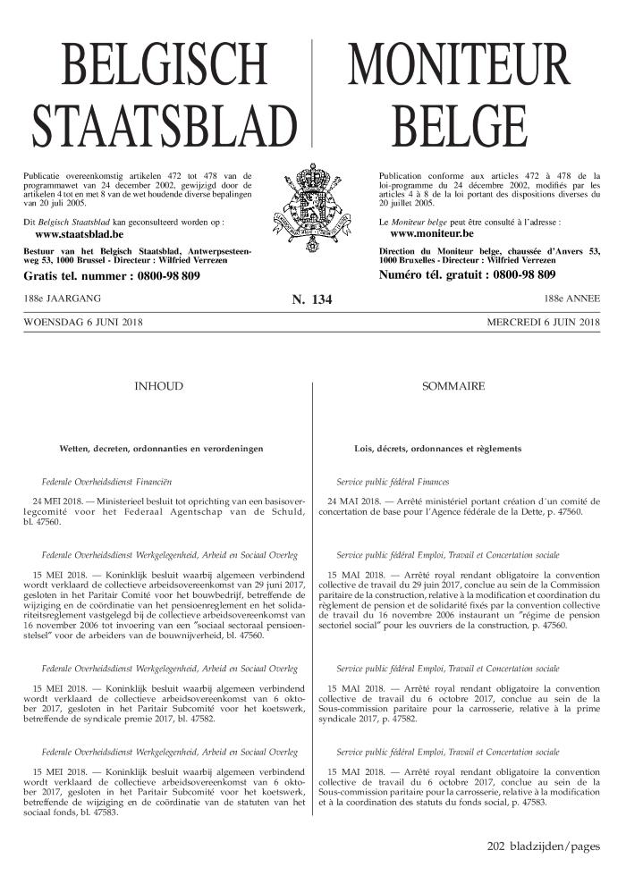
18 mei 2018 : Decreet tot wijziging van artikel 24 van het decreet van 10 juli 2008 houdende een kader voor het Vlaamse gelijkekansen- en gelijkebehandelingsbeleid (c:amaz:14253)

Slide 985
18 mai 2018 : Décret modifiant larticle 24 du décret du 10 juillet 2008 portant le cadre de la politique flamande de légalité des chances et de traitement [Traduction] (c:amaz:14255)

Slide 986
17 mei 2004 : Decreet betreffende de garantie van een gelijke behandeling op de arbeidsmarkt (1) (vertaling) (c:amaz:11037)

Slide 987
17 mai 2004 : Décret relatif à la garantie de l'égalité de traitement sur le marché du travail (1) (traduction) (c:amaz:11036)

Slide 988
17 juni 1992 : Besluit van de Vlaamse Executieve houdende maatregelen ter uitvoering van het project 'Diversificatie van de studiekeuze van meisjes in de opleidingen voor technisch en beroepssecundair onderwijs' in het voltijds secundair onderwijs (c:amaz:3991)

Slide 989
16 oktober 1981 : Koninklijk besluit tot bepaling van wat, met het oog op de gelijke behandeling van mannen en vrouwen, moet worden verstaan onder de beroepskeuzevoorlichting en beroepsopleiding bedoeld in artikel 124 van de wet van 4 augustus 1978 tot economische heroriëntering (c:amaz:9670)

Slide 990
16 octobre 1981 : Arrêté royal déterminant ce qu'il faut entendre, en vue de l'égalité de traitement des hommes et des femmes, par l'orientation et la formation professionnelles visées à l'article 124 de la loi du 4 août 1978 de réorientation économique (c:amaz:9669)

Slide 991
16 maart 1964 : Wet tot wijziging van de wet van 30 april 1958 waarbij voor bepaalde spaargeldinleg de handelsbekwaamheid van de gehuwde vrouw en van de minderjarige wordt uitgebreid (c:amaz:3939)

Slide 992
15 jaar op weg naar gendergelijkheid (c:amaz:13065)
Deze publicatie, uitgebracht naar aanleiding van het 15-jarig bestaan van het Instituut, blikt terug op het ontstaan van het Instituut, alsook op zijn dagelijkse activiteiten en functies. De publicatie toont ook welke rol het Instituut heeft gespeeld in verschillende actiedomeinen, zoals discriminatie op grond van geslacht en zwangerschap, gendergerelateerd geweld, arbeid en vrije tijd, economische onafhankelijkheid, gender mainstreaming en het transgenderthema.

Slide 993
15 februari 1980 : Koninklijk besluit houdende oprichting van een Onderwijscommissie voor het waarborgen van een gelijkwaardige rol van mannen en vrouwen in de samenleving (c:amaz:3936)

Slide 994
15 december 1997 : Decreet houdende goedkeuring van het Verdrag nr. 156 betreffende gelijke kansen voor een gelijke behandeling van mannelijke en vrouwelijke werknemers : werknemers met gezinsverantwoordelijkheid, aangenomen te Genève op 23 juni 1981, door de Internationale Arbeidsconferentie tijdens haar zevenenzestigste zitting [vertaling] (c:amaz:8039)

Slide 995
15 december 1978 : Koninklijk besluit houdende oprichting van een Commissie voor de gelijkschakeling van de onderwijskansen van jongens en meisjes (c:amaz:3986)

Slide 996
15 décembre 1997 : Décret portant approbation de la Convention n°156 concernant l'égalité de chances et de traitement pour les travailleurs des deux sexes : travailleurs ayant des responsabilités familiales, adoptée à Genève, le 23 juin 1981, par la Conférence internationale du Travail lors de sa soixante-septième session [traduction] (c:amaz:8037)

Slide 997
15 ans au service de l'égalité (c:amaz:13066)

Slide 998
13 juli 1979 : Koninklijk besluit wijzigend het koninklijk besluit van 2 april 1979 houdende benoeming van de voorzitter, de ondervoorzitter en de leden van de Commissie voor de gelijkschakeling van de onderwijskansen van jongens en meisjes (c:amaz:3989)

Slide 999
100 mots pour l'égalité : glossaire de termes sur l'égalité entre les femmes et les hommes (c:amaz:8681)

Slide 1000
10 mei 2007 : Wet ter bestrijding van discriminatie tussen vrouwen en mannen (c:amaz:11769)

Slide 1001
10 mai 2007 : Loi tendant à lutter contre la discriminination entre les femmes et les hommes (c:amaz:11768)

Slide 1002
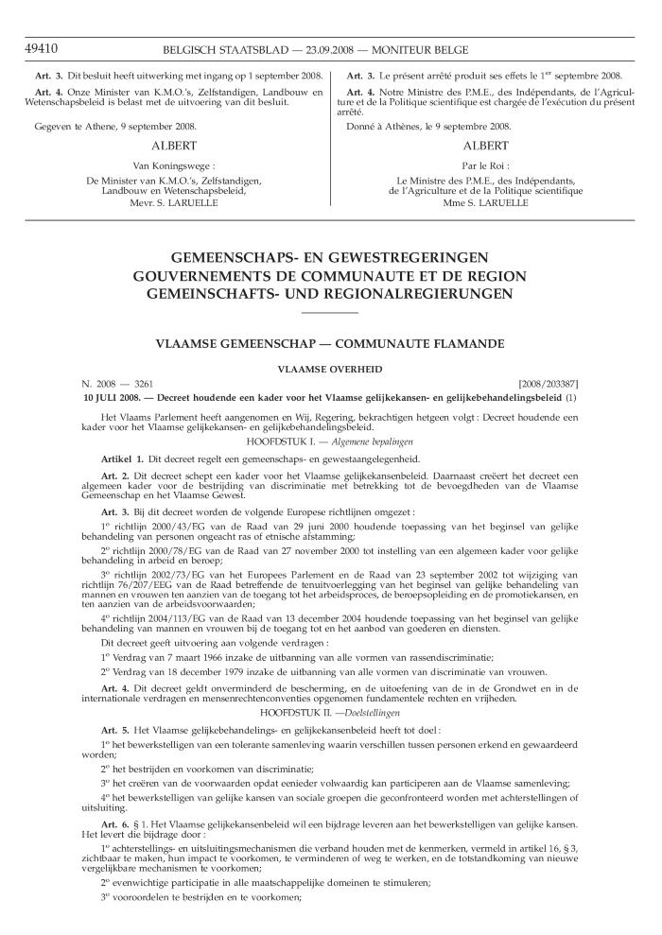
10 juli 2008 : Decreet houdende een kader voor het Vlaamse gelijkekansen- en gelijkebehandelingsbeleid (c:amaz:11738)

Slide 1003
10 juillet 2008 : Décret portant le cadre de la politique flamande de l'égalité des chances et de traitement (c:amaz:11737)

Slide 1004
10 jaar Equal Pay Day in tien opmerkelijke campagnes: 2005-2014 (c:amaz:13177)
Deze publicatie geeft een overzicht van tien jaar Equal Pay Day. Met baanbrekende campagnes hebben zij-kant en ABVV de loonkloof tussen vrouwen en mannen aangetoond en verpakt in krachtige boodschappen naar een breed publiek. Elk jaar hebben zij uitgepakt met originele en soms provocerende actiemiddelen. Zo blijven zij zich inzetten om de loonkloof te verkleinen. Want zij willen dat vrouwen eindelijk hun verdiende loon krijgen.

Slide 1005
10 jaar Commissie Gelijke Behandeling (c:amaz:5294)

Slide 1006
1 september 1993 : Besluit van de Vlaamse Regering tot het verlengen van het besluit van de Vlaamse Executieve van 17 juni 1992 houdende maatregelen ter uitvoering van het project 'Diversificatie van de studiekeuze van meisjes in de opleidingen voor technisch en beroepssecundair onderwijs' in het voltijds secundair onderwijs (c:amaz:3992)

Slide 1007
1 maart 1950 : Wet houdende toelating van de vrouwen tot het ambt van notaris (c:amaz:9686)

Slide 1008
1 februari 1947 : Wet waarbij de vrouw wordt toegelaten tot de uitoefening van het beroep van pleitbezorger (c:amaz:3952)

Slide 1009
...waardering voor de verschillen tussen mensen ... : jaarverslag 2003 / Commissie Gelijke Behandeling (Nederland) (c:amaz:6775)

Slide 1010
État des lieux des discriminations de genre en Belgique : chiffres 2017 : rapport intermédiaire du Rapport d'activités 2017 (c:amaz:13266)
Suite à son analyse 2017, l'Institut pour l'égalité des femmes et des hommes constate que le nombre total de signalements reçus a connu une hausse importante, +34% par rapport à 2016. Dans le domaine des discriminations liées à la grossesse et à la maternité dans des situations professionnelles, le nombre de signalements a doublé. Cette augmentation confirme l'impact de la campagne « Maman reste à bord », lancée en octobre 2017 dans le but d'informer les (futures) mères des discriminations liées à la grossesse et à la maternité au travail et de leurs droits en tant que travailleuses.

Slide 1011
Équité salariale : facteur clé de l'égalité des genres (c:amaz:13876)

Slide 1012
'Leg mijn blaas het zwijgen niet op'. Plas-praktijken, plas-kennis en plas-attitudes van vrouwen (c:amaz:5884)

Slide 1013
'Gelijke kansen'-beleid en intercultureel samenleven in de Vlaamse Gemeenschap (c:amaz:1636)
In dit artikel tracht de auteur een aantal stellingen inzake een gelijke-kansenbeleid te beschrijven die momenteel van toepassing zijn in het Vlaamse beleid. De auteur formuleert eerst een aantal prangende vragen rond deze stellingen zoals : wat is het project waarvoor de Vlaamse autonomie staat, wat wensen we ermee aan te vangen en hoe willen we dit zelfbestuur aanwenden, waar willen we met het Vlaanderen van morgen naar toe en via welke sporen willen we de verdere toekomst in goede banen leiden ? Vervolgens geeft hij een aantal bedenkingen omtrent de interculturele samenleving van Vlaanderen en haalt een aantal problematieken aan omtrent kansarmoede, racisme, discriminatie en migranten. Ten slotte formuleert hij enkele denksporen voor het Vlaams beleid.

Slide 1014
Égalité des droits et des chances pour les femmes et les hommes dans l'Union Européenne (c:amaz:9902)

Slide 1015
Égalité des chances entre hommes et femmes : catalogue du matériel d'information et de documentation (c:amaz:8287)
Catalogus met overzicht van brochures, folders, onderzoeksrapporten, affiches en video's over gelijke kansen die tijdens de voorbije tien jaar door het Ministerie van Tewerkstelling en Arbeid en Gelijke-Kansenbeleid uitgegeven werden.

Slide 1016
'Gérer la différence' : journée d'études (8 mai 1996 ; Bruxelles) (c:amaz:2772)

Slide 1017
'Equality and democracy : utopia or challenge?' : reports from the discussion groups and conclusions by the general rapporteur from the conference organised by the Council of Europe as a contribution to the preparatory process of the United Nations fourth world conference on women (Beijing, 4-15 September 1995) (c:amaz:8640)
De Raad van Europa organiseerde een forum waarop een aantal visies vanuit Europees perspectief inzake de specifieke benadering van de bevordering van de gelijke kansen voor mannen en vrouwen op het gebied van mensenrechten en democratie naar voor werden gebracht. Deze publicatie bevat de rapporten van de discussiegroepen rond twee thema's nl. : 'nieuwe dimensies van de democratie en het burgerschap' en 'burgerschap en het recht van vrouwen vanuit mensenrechtenperspectief'.

Slide 1018
'Egalité et démocratie: utopie ou défi?' : rapports des groupes de discussion et conclusions de la rapporteuse générale de la conférence organisée par le Conseil de l'Europe comme contribution au processus de préparation de la quatrième conférence mondiale des Nations Unies sur les femmes (Beijing, 4-15 septembre 1995) (c:amaz:8641)
De Raad van Europa organiseerde een forum waarop een aantal visies vanuit Europees perspectief inzake de specifieke benadering van de bevordering van de gelijke kansen voor mannen en vrouwen op het gebied van mensenrechten en democratie naar voor werden gebracht. Deze publicatie bevat de rapporten van de discussiegroepen rond twee thema's nl. : 'nieuwe dimensies van de democratie en het burgerschap' en 'burgerschap en het recht van vrouwen vanuit mensenrechtenperspectief'.

Slide 1019
Compendium of good practices on equality mainstreaming: the use of equality duties and equality impact assessments (c:amaz:14719)
This Compendium collects the experience and expertise of national equality bodies on equality duties and equality impact assessments to inform the work of equality bodies and relevant duty bearers, including public authorities and private actors. It aims to inform and generate discussions with, and action by, relevant stakeholders at the EU and national level. Finally, we hope to increase awareness and use of these tools for equality mainstreaming.

Slide 1020
[4 mei 1999] : Verklaring tot herziening van de Grondwet (c:amaz:9633)

Slide 1021
[4 mai 1999] : Déclaration de révision de la Constitution (c:amaz:9632)

Slide 1022
(2015)1 - Equality and non-discrimination rights within the framework of the European Social Charter / Colm O'Cinneide. Gender-based actuarial factors and EU gender equality law / Jean Jacqmain ... [et al.]. Religion and belief discrimination in emloyment under the Employment Equality Directive : a comparative analysis / Lucy Vickers. Domestic work in the Netherlands : a job like no other / Leonine Bijleveld (c:amaz:7759)

Slide 1023
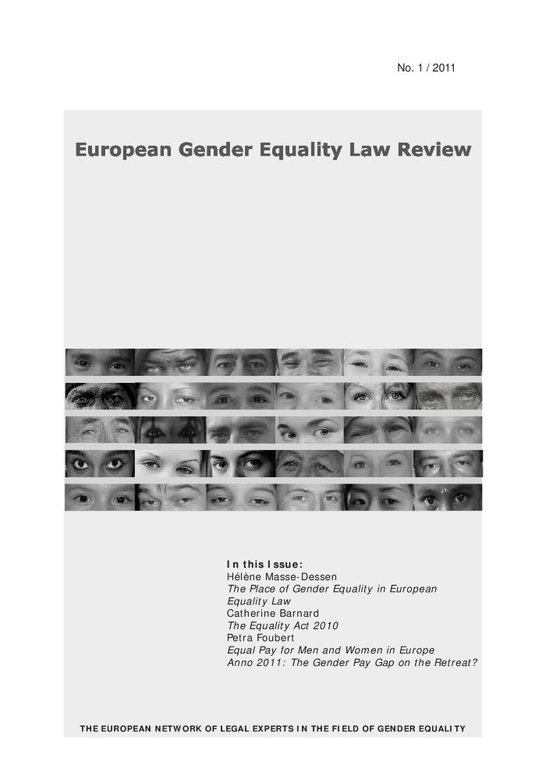
(2011)1 - The place of gender equality in European equality law / Hélène Masse-Dessen. The Equality Act / Catherine Barnard. Equal pay for men and women in Europe. Anno 2011: the gender pay gap on the Retreat / Petra Floubert (c:amaz:6531)

